Slide 1
GLOBE_ROUTING · 교수님 발표용
SwitchGLOBE
연구 진행 현황
FINAL
SwitchGLOBE
Exact
제안기법의 탄생 · 수식 · 검증 · 음성 결과 · 한계 · 다음 실험
Geo-Residual + Predictive
위험 기반 로컬 스위칭
5 seeds · 14 scenarios
8-method comparison
전체 Git branch · 원고 snapshot · artifact · figure 전수 대조
2026-09-04
Notes:
[Sources]
- git log --all
- deliverables/.build/source_main/paper
- artifacts/**
- current working tree
[/Sources]

Slide 2
Executive summary — 지금까지 무엇을 확정했는가
RESEARCH STATUS
CONNECTED-PAIR PDR
OVERALL PDR
DEADLINE RATIO
ENERGY / DELIVERED
0.9053
0.8542
0.8376
2.2279
±0.0014 · 1위
±0.0015 · 1위
±0.0014 · 1위
proxy · 1위
확정
남은 과제
최종 제안기법은 SwitchGLOBE Exact
전역 교사는 학습 전용, 배치는 1-hop 두 학생
Evo-QGeo 대비 신뢰성과 지연·에너지 동시 개선
98,000 외부비교 + 84,000 ablation episode
225° predictive break + loss에서 약점
P95 delay와 policy input bytes의 절대 우위 없음
Fast는 성능 보존 gate 실패
Early-Exit는 offline gate 검증 단계
SwitchGLOBE · LAB MEETING · 2026-09-04
002
Notes:
[Sources]
- artifacts/final_paper_simulation/synthesis/combined_comparison
- artifacts/final_paper_simulation/full/final_latency_verified
- artifacts/gated_switchglobe/calibration
[/Sources]

Slide 3
발표 구성
RESEARCH STATUS
I
배경과 연구 질문
왜 전역 성능과 로컬 실행을 함께 풀어야 하는가
II
탄생 과정
Phase 1–13, branch 병합, 최종 후보의 선택
III
제안기법
PPO 교사, 증류, Geo-Residual, Predictive, switch
IV
실험과 결과
14 scenarios, 8 methods, ablation, latency
V
한계와 다음 단계
실패한 후보, claim boundary, Early-Exit
A
상세 부록
Git·수식·설정·모든 고유 figure
SwitchGLOBE · LAB MEETING · 2026-09-04
003
Notes:
[Sources]
- This presentation structure
[/Sources]

Slide 4
자료를 ‘최종 주장’으로 바꾸는 증거 규칙
RESEARCH STATUS
우선순위 | 근거 | 용도 | 주의
A | full / synthesis CSV·manifest | 최종 정량 주장 | 캠페인 범위 확인
B | 현재 코드·config | 알고리즘·기본값 | 미커밋 변경 분리
C | git log --all | 시간·분기·의존성 | cherry-pick 중복 제거
D | 원고·발표 snapshot | 설명 변화 | 옛 숫자 재사용 금지
E | smoke·단일 seed | 방향성·debug | 확증 결과로 표현 금지
날짜 한계
최초 커밋(2026-06-19)에 Phase 1–13 작업공간이 이미 포함되어 있어, 초기 단계는 논리 순서만 복원 가능하고 그 이전의 정확한 날짜는 확정할 수 없다.
SwitchGLOBE · LAB MEETING · 2026-09-04
004
Notes:
[Sources]
- git commit c7f60ed
- docs/method_history.md
- artifact manifests
[/Sources]

Slide 5
I
배경과 연구 질문
고동적 UAV 네트워크에서 신뢰성·분산성·실시간성의 동시 달성
SwitchGLOBE 연구 진행 현황
005
Notes:
[Sources]
- deliverables/.build/source_main/paper/current
- initial README
[/Sources]

Slide 6
FANET 라우팅은 ‘경로 계산’보다 ‘링크가 끊기기 전의 판단’이 어렵다
I · BACKGROUND
환경의 특성
평가의 함정
UAV 이동으로 topology가 빠르게 변함
이웃 수와 순서가 매 step 달라짐
queue·TTL·link loss가 결합
source–destination 연결 자체가 없는 episode 존재
연결 가능한 pair만 보면 성능이 과대평가
평균 delay만 보면 tail latency를 숨김
입력 byte를 control overhead로 오해 가능
단일 seed 개선은 우연일 수 있음
SwitchGLOBE · LAB MEETING · 2026-09-04
006
Notes:
[Sources]
- paper/current/sections/introduction.tex
- implementations/lite_globe/environment
- docs/validation
[/Sources]

Slide 7
전통 라우팅과 학습 라우팅은 서로 다른 병목을 가진다
I · BACKGROUND
계열 | 강점 | 핵심 한계 | 본 연구의 해석
AODV | 반응형·낮은 상시 상태 | 경로 발견·복구 지연 | 강한 현실적 비교 기준
OLSR | 선제 경로·낮은 tail delay | 제어 트래픽·에너지 | 지연 기준선
GPSR/Greedy | 로컬·단순 | local minimum·단절 취약 | 분산성 기준선
DQN/GNN | 복잡한 상태 학습 | 전역 관측·추론비용 | 교사로 활용
핵심 질문
전역 정책의 성능을 유지하면서, 실행은 현재 노드의 1-hop 정보만으로 만들 수 있는가?
SwitchGLOBE · LAB MEETING · 2026-09-04
007
Notes:
[Sources]
- paper related work snapshot
- implementations/lite_globe/baselines
[/Sources]

Slide 8
연구목적: 전역 지식을 ‘위험한 순간에만 쓰는 로컬 판단’으로 압축
I · BACKGROUND
Research gap
Objectives
전역 GNN은 강하지만 배치가 무거움
단일 로컬 정책은 불확실한 topology에서 취약
미래 link break를 현재 관측만으로 판단하기 어려움
기존 비교가 provenance·paired 검정에 약함
교사 지식을 1-hop 학생으로 증류
정상/위험 역할을 두 학생으로 분리
해석 가능한 위험 규칙으로 선택
다중 seed·시나리오·외부 기준선으로 검증
SwitchGLOBE · LAB MEETING · 2026-09-04
008
Notes:
[Sources]
- docs/paper_method_summary.md
- paper/current/manuscript snapshot
[/Sources]

Slide 9
본 연구의 기여는 모델 하나가 아니라 세 층의 설계다
I · BACKGROUND
1
학습
전역 GNN-PPO 교사 → 1-hop 학생으로 knowledge distillation
2
구조
Geo-Residual 정상 분기 + Predictive 위험 분기의 역할 분리
3
의사결정
margin·lifetime·onward 위험으로 조건부 switch
4
검증
5 seeds × 14 scenarios × 200 episodes, paired CI
5
연구 규율
P+·Fast·EVO의 미채택 이유와 smoke 한계를 보존
SwitchGLOBE · LAB MEETING · 2026-09-04
009
Notes:
[Sources]
- final synthesis
- method lineage
- negative results branches
[/Sources]

Slide 10
II
제안기법의 탄생
논리적 Phase 계보와 실제 Git 사건을 분리해 읽는다
SwitchGLOBE 연구 진행 현황
010
Notes:
[Sources]
- git log --all --date=short
- docs/method_history.md
[/Sources]

Slide 11
초기 Phase의 순서와 Git 날짜는 같은 것이 아니다
II · CHRONOLOGY
복원 가능한 것
복원할 수 없는 것
Phase 1 환경 → Phase 2 학생 → Phase 3 교사
Phase 7 PPO → Phase 8 Geo-Residual
Phase 11 Predictive → Phase 12 Switch
각 Phase의 입력·목표·결과
2026-06-19 이전 각 Phase의 정확한 날짜
초기 실험의 개별 커밋 단위 발생 시점
같은 내용의 cherry-pick을 독립 연구 사건으로 간주
옛 원고 수치를 최종 수치로 동일시
SwitchGLOBE · LAB MEETING · 2026-09-04
011
Notes:
[Sources]
- git log --all --reverse
- initial commit c7f60ed
[/Sources]

Slide 12
전체 연혁: 골격 구축 → Exact 확정 → 비교 확장 → 지연 최적화
II · CHRONOLOGY
≤ 06-19
06-28
06-29
08-24
08-30
08-31
09-04
Phase 1–13
workspace
Phase 13·
paper draft
Colab
stabilize
paper·analysis
확장
Exact refocus·
external
audit·latency·
Fast
Early-Exit
offline gate
최종 방법의 정체성은 2026-08-30~31에 수치·provenance·외부 기준선·latency가 결합되며 방어 가능한 형태로 고정되었다.
SwitchGLOBE · LAB MEETING · 2026-09-04
012
Notes:
[Sources]
- git log --all
- commits 7bcc322, 7f6bacb, 16672ce
[/Sources]

Slide 13
Phase 1–4: 환경·학생·교사·증류의 기본 골격
II · CHRONOLOGY
Phase | 핵심 산출물 | 다음 단계로 남긴 문제
1 · Environment | FANET simulator, action mask, reward/metrics | 학습 가능한 일관된 task
2 · Local student | shared MLP + invariant pooling | 교사 없이 학습 시 성능 한계
3 · GNN teacher | edge-conditioned actor-critic | 전역 관측·배치 비용
4 · Distillation | masked forward KL | 일반화·구조 정보 부족
설계 축
강한 전역 학습과 가벼운 분산 실행을 처음부터 분리
SwitchGLOBE · LAB MEETING · 2026-09-04
013
Notes:
[Sources]
- initial workspace snapshot
- implementations/lite_globe/models
[/Sources]

Slide 14
Phase 5–8: PPO 교사와 Geo-Residual 학생으로 안정화
II · CHRONOLOGY
Phase | 개선 | 의미
5 | candidate descriptor·context 강화 | 복잡한 상태 표현
6 | student fine-tuning | 증류 이후 task 적응
7 | PPO global teacher | 강한 on-policy teacher 확보
8 | Geo-Residual KD | 기하 prior 위에 학습 residual
zᵢᴺ = α gᵢ + rθ(oᵤ,ᵢ)
기하학적 안전성 + 학습된 보정 = 해석 가능성과 적응성의 결합
SwitchGLOBE · LAB MEETING · 2026-09-04
014
Notes:
[Sources]
- Phase 7/8 source
- docs/paper_method_summary.md
[/Sources]

Slide 15
Phase 9–13: 일반화 분석이 ‘위험 순간 분리’로 수렴
II · CHRONOLOGY
Phase | 질문 | 결과
9 | topology 일반화는 충분한가 | component/scalability 분석
10 | 외부 RL 기준선보다 강한가 | GAT-GRU·RDQN-HERP 비교
11 | 미래 link break를 예측할 수 있는가 | Predictive KD student
12 | 언제 predictive를 써야 하는가 | SwitchGLOBE Exact 확립
13 | 추가 gate로 더 좋아지는가 | P+ 개선 미미; 미채택
핵심 전환: 하나의 만능 정책이 아니라, 정상과 위험 상황을 다른 학생에게 맡긴다.
SwitchGLOBE · LAB MEETING · 2026-09-04
015
Notes:
[Sources]
- docs/method_history.md
- phase12/phase13 artifacts
[/Sources]

Slide 16
분기별 개발은 세 갈래였고, 최종적으로 Exact로 재수렴했다
II · CHRONOLOGY
Exact 본류
Fast 분기
P+ / EVO 분기
risk-switch calibration
external 8-method audit
최종 reliability 주장
shared encoder / Top-2
same-session latency
성능 보존 gate 실패
추가 gate·feature
risk fusion·cost-to-go
개선 없음 또는 불충분
SwitchGLOBE Exact
SwitchGLOBE · LAB MEETING · 2026-09-04
016
Notes:
[Sources]
- branches feature/SWGLBOE, feature/phase13, refactor/EVO+GLOBE, refactor/GLOBE
[/Sources]

Slide 17
최종 선택 기준은 ‘성능 최고’가 아니라 ‘주장 방어 가능성’이었다
II · CHRONOLOGY
후보 | 신뢰성 | 지연/크기 | 증거 수준 | 결정
SwitchGLOBE Exact | 최고 | 중간 | 5-seed full | 최종
Fast | 허용기준 실패 | 최고 | 5-seed + latency | 절충 변형
Phase 13 P+ | 차이 거의 없음 | 입력 증가 | single-seed merged | 제외
EVO candidates | 동일 | 악화/잡음 | branch candidate | 중단
선정 원칙
강한 평균값 + 재현 가능한 provenance + 약점 공개 + 배치 정의의 명확성
SwitchGLOBE · LAB MEETING · 2026-09-04
017
Notes:
[Sources]
- commit 7f6bacb
- commit 16672ce
- acceptance manifests
[/Sources]

Slide 18
III
SwitchGLOBE Exact
수식, 알고리즘, 학습–배치 경계를 교수님 질문에 답할 수 있게 정리
SwitchGLOBE 연구 진행 현황
018
Notes:
[Sources]
- implementations/lite_globe/models
- config/switchglobe.yaml
[/Sources]

Slide 19
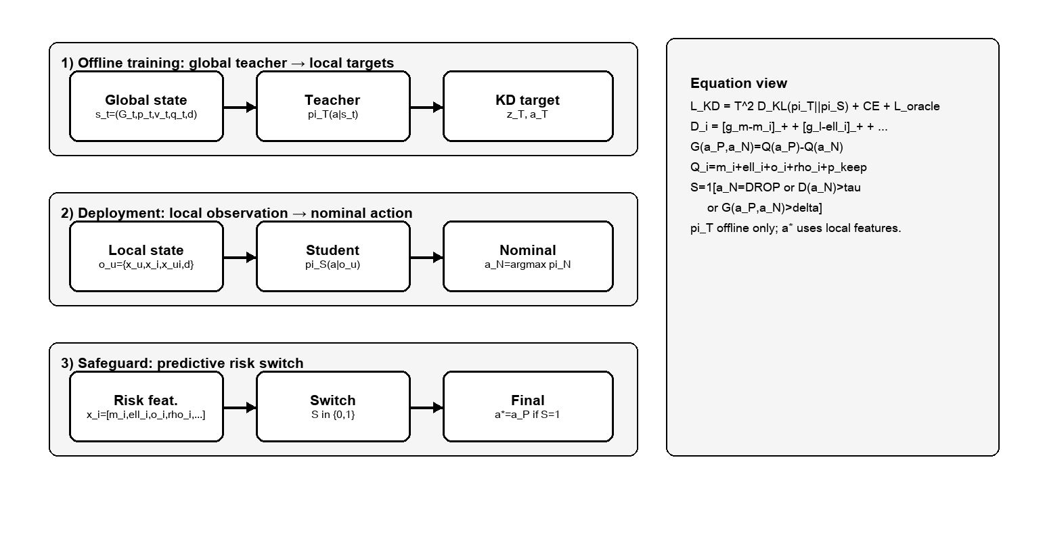
방법 개요: 전역 교사는 가르치고, 두 로컬 학생이 상황에 따라 실행
III · METHOD
Training-only teacher → normal/predictive students → interpretable danger switch
SwitchGLOBE · LAB MEETING · 2026-09-04
019
Notes:
[Sources]
- deliverables/.build/source_main/paper/archive/v1_english_phase12/figures/method_overview_pub_preview.png
- paper method section snapshot
[/Sources]

Slide 20
문제정의: 시간에 따라 바뀌는 방향 그래프 위의 per-hop 의사결정
III · METHOD
Gₜ = (V, Eₜ), Eₜ = {(u,v) | dₜ(u,v) ≤ R}
V: UAV 집합, Eₜ: 통신 가능한 현재 링크
aₜ ∈ 𝒩ᵤ(t) ∪ {DROP}
현재 1-hop 이웃 또는 DROP — 유효하지 않은 행동은 mask
π*: maximize reliability subject to local observability and deployability
connected-pair PDR, overall PDR, deadline, delay, energy, input을 함께 평가
SwitchGLOBE · LAB MEETING · 2026-09-04
020
Notes:
[Sources]
- environment graph builder
- routing action mask
- paper problem formulation
[/Sources]

Slide 21
보상은 전달 성공을 중심으로 loop·drop·비효율을 함께 억제
III · METHOD
rₜ = r_deliver + r_progress − λ₁·delay − λ₂·energy − λ₃·drop − λ₄·loop
구현의 reward shaping을 개념적으로 정리
최적화하려는 것
보상만으로 부족한 것
전달 성공과 deadline 내 도착
destination 방향의 유효한 progress
짧은 hop·낮은 전송 비용
일반화 가능한 정책분포
unreachable episode 처리
tail latency
control overhead의 의미
배치 모델의 크기·CPU 지연
SwitchGLOBE · LAB MEETING · 2026-09-04
021
Notes:
[Sources]
- implementations/lite_globe/environment reward
- evaluation metric definitions
[/Sources]

Slide 22
로컬 관측은 자기 상태와 후보 이웃 descriptor로 분해
III · METHOD
구성 | 예시 feature | 역할
Self | position/velocity, destination vector, queue, TTL | 현재 node context
Neighbor | relative geometry, link quality, queue, visited | 후보별 상태
Risk | margin, link lifetime, queue headroom, onward lifetime | Predictive/switch
Mask | forwardable, valid neighbor, DROP | 확률 분포의 유효성
Permutation invariance
shared candidate encoder + mean pooling으로 이웃 순서와 개수 변화에 대응
SwitchGLOBE · LAB MEETING · 2026-09-04
022
Notes:
[Sources]
- student_policy.py
- observation builder
- feature schema
[/Sources]

Slide 23
교사: edge-conditioned GNN actor–critic
III · METHOD
Node/edge
features
Message
passing ×2
Graph
context
Candidate
logits
Value
head
2-layer message passing
actor and critic jointly trained
masked action distribution
배치에는 포함하지 않음
SwitchGLOBE · LAB MEETING · 2026-09-04
023
Notes:
[Sources]
- implementations/lite_globe/models/teacher_policy.py
- PPO trainer
[/Sources]

Slide 24
PPO로 교사 정책을 안정적으로 학습
III · METHOD
Lᴾᴾᴼ = E[min(rₜ(θ)Âₜ, clip(rₜ(θ),1−ε,1+ε)Âₜ)]
정책 비율의 과도한 변화를 clip
L = −Lᴾᴾᴼ + cᵥLvalue − cₑH(π)
value loss와 entropy regularization을 결합
γ | clip ε | value coeff | entropy | epochs | minibatch
0.99 | 0.20 | 0.50 | 0.01 | 4 | 128
현재 코드 기본값 기준
SwitchGLOBE · LAB MEETING · 2026-09-04
024
Notes:
[Sources]
- PPO implementation defaults
- config training
[/Sources]

Slide 25
증류 데이터는 scenario와 episode seed group으로 분리
III · METHOD
Teacher rollout
Masked logits
Grouped split
Student KD
Leakage control
같은 episode 계열이 train/validation/test에 흩어지지 않도록 그룹 분할. 단순 row shuffle보다 엄격하다.
SwitchGLOBE · LAB MEETING · 2026-09-04
025
Notes:
[Sources]
- distillation dataset code
- grouped split tests
[/Sources]

Slide 26
학생은 masked forward KL을 중심으로 교사의 분포를 모방
III · METHOD
L_KD = T² · KL(π_T^mask(·|s) ∥ π_S^mask(·|o))
유효 후보에만 teacher/student distribution 정규화
L_total = L_KD + λₐCE(a_T) + λₒCE(a_oracle) + λᵣCE(a_risk)
teacher action, oracle, risk-oracle 항은 실험 설정에 따라 결합
왜 distribution인가
주의점
top-1 행동 외의 상대 선호도 보존
불확실성 구조 전달
mask가 다른 후보 수에 대응
교사 오류도 함께 전이 가능
temperature·loss weight 민감
split leakage를 막지 않으면 과대평가
SwitchGLOBE · LAB MEETING · 2026-09-04
026
Notes:
[Sources]
- distillation trainer
- student finetune
- risk oracle loss
[/Sources]

Slide 27
두 학생은 같은 분산 인터페이스를 공유하지만 역할이 다르다
III · METHOD
분기 | 주요 입력 | 학습 목표 | 강점
Geo-Residual | geometry + local descriptor | 안정적인 일반 routing | 해석성·낮은 변동
Predictive | local descriptor + risk features | 미래 break 회피 | 위험 상황 선제 대응
self + current 1-hop neighbors only
shared MLP and invariant aggregation
teacher/central server 없음
동일 action mask
공통 실행 조건
SwitchGLOBE · LAB MEETING · 2026-09-04
027
Notes:
[Sources]
- student_policy.py
- predictive student model
[/Sources]

Slide 28
Geo-Residual: 검증된 기하 prior를 버리지 않고 residual만 학습
III · METHOD
zᵢᴺ = α gᵢ + rθ(oᵤ,ᵢ)
gᵢ: destination progress·link geometry 기반 prior
π_N(a=i|o) = softmax(mask(zᴺ))ᵢ
forwardability·visited·valid-neighbor mask 후 확률화
Prior가 담당
Residual이 담당
목적지 방향성
명시적 forwardability
OOD에서도 최소 안전성
queue·mobility 상호작용
교사 선호의 비선형 보정
환경별 미세 조정
SwitchGLOBE · LAB MEETING · 2026-09-04
028
Notes:
[Sources]
- GeoResidualKDStudentPolicy
- paper method equations
[/Sources]

Slide 29
Predictive 분기는 네 가지 로컬 위험 신호를 결합
III · METHOD
xᵢʳⁱˢᵏ = [mᵢ, ℓᵢ, qᵢ, oᵢ]
모든 feature는 현재 1-hop 관측에서 계산
기호 | 의미 | 위험 해석
mᵢ | normal score margin | 작을수록 선택 불확실
ℓᵢ | 예측 current-link lifetime | 작을수록 곧 단절
qᵢ | queue headroom | 작을수록 혼잡
oᵢ | best onward-link lifetime | 작을수록 다음 hop 취약
SwitchGLOBE · LAB MEETING · 2026-09-04
029
Notes:
[Sources]
- candidate_risk_features
- predictive policy source
[/Sources]

Slide 30
Predictive student는 미래 위험 회피를 score에 주입
III · METHOD
zᵢᴾ = fφ(oᵤ,ᵢ, xᵢʳⁱˢᵏ)
Predictive KD student의 learned candidate logit
π_P(a=i|o,xʳⁱˢᵏ) = softmax(mask(zᴾ))ᵢ
동일 후보 집합에서 위험을 고려한 대안 선택
역할
정상 분기를 항상 대체하지 않고, 예상 단절과 onward 취약성이 큰 순간의 전문 정책으로 사용
SwitchGLOBE · LAB MEETING · 2026-09-04
030
Notes:
[Sources]
- PredictiveKDStudentPolicy
- phase11 artifacts
[/Sources]

Slide 31
Danger score는 ‘안전 기준 미달량’을 더한 해석 가능한 값
III · METHOD
Dᵢ = [gₘ − mᵢ]₊ + [gℓ − ℓᵢ]₊ + [gₒ − oᵢ]₊
[x]₊ = max(x,0)
Gate | 현재 기본값 | 의미
gₘ | 0.04 | normal margin 최소 안전 여유
gℓ | 0.20 | current-link lifetime 하한
gₒ | 0.20 | onward-link lifetime 하한
SwitchGLOBE · LAB MEETING · 2026-09-04
031
Notes:
[Sources]
- config/switchglobe.yaml
- SwitchGlobePolicy._danger_score
[/Sources]

Slide 32
Switch rule: 정상 행동이 위험하고 predictive가 더 안전할 때만 전환
III · METHOD
SWITCH = (aᴺ=DROP) ∨ (Dₐᴺ>τ) ∨ [aᴾ≠aᴺ ∧ gain>0.10 ∧ Dₐᴾ<Dₐᴺ]
현재 기본 τ=0.05
Normal
action
Danger
Dₐᴺ
Predictive
alternative
Safety
gain
Final
action
최종 행동은 확률 혼합이 아니라 조건부 branch 선택
SwitchGLOBE · LAB MEETING · 2026-09-04
032
Notes:
[Sources]
- SwitchGlobePolicy.decide
- switch diagnostics
[/Sources]

Slide 33
Calibration은 PDR 보존 제약 안에서 위험 gate를 선택
III · METHOD
find h ∈ ℋ s.t. ΔPDR_generic ≥ −0.005, ΔPDR_hole ≥ −0.005
ℋ: switch threshold와 세 gate의 grid
then maximize predictive PDR → generic/hole PDR → deadline → −delay → −energy → −input
lexicographic selection
항목 | Grid
τ | 0.01, 0.05, 0.10, 0.20
gₘ | 0.00, 0.04, 0.08
gℓ | 0.10, 0.20, 0.30
gₒ | 0.10, 0.20, 0.30
SwitchGLOBE · LAB MEETING · 2026-09-04
033
Notes:
[Sources]
- config/switchglobe.yaml
- calibration selection code
[/Sources]

Slide 34
학습과 배치의 경계를 분리해야 ‘분산’ 주장이 성립
III · METHOD
Training
Deployment
global graph and edge context
GNN-PPO teacher
rollout + grouped dataset
offline KD + calibration
GPU/centralized 가능
self + current 1-hop neighbors
Geo-Residual and Predictive students
interpretable switch
teacher·global graph 불필요
per-hop local decision
Centralized training · decentralized execution
SwitchGLOBE · LAB MEETING · 2026-09-04
034
Notes:
[Sources]
- deployment bundle
- student policy inputs
[/Sources]

Slide 35
Per-hop pseudocode
III · METHOD
1 observe self state, candidates, mask, risk features
2 aN, pN ← GeoResidual(o_local)
3 aP, pP ← Predictive(o_local, x_risk)
4 DN ← danger(x_risk[aN]); DP ← danger(x_risk[aP])
5 switch ← (aN = DROP) or (DN > τ)
6 switch ← switch or (aP ≠ aN and safety_gain > 0.10 and DP < DN)
7 return aP if switch else aN
모든 결정은 current 1-hop observation에서 완료
SwitchGLOBE · LAB MEETING · 2026-09-04
035
Notes:
[Sources]
- SwitchGlobePolicy.decide pseudocode derived from current source
[/Sources]

Slide 36
예시: normal이 가까운 이웃을 고르더라도 link lifetime이 짧으면 전환
III · METHOD
후보 | Normal score | m | ℓ | o | Danger | Predictive
A | 0.62 | 0.03 | 0.08 | 0.12 | 높음 | 비선호
B | 0.55 | 0.10 | 0.45 | 0.38 | 0 | 선호
C | 0.31 | 0.05 | 0.30 | 0.09 | 중간 | 비선호
D_A > τ
Normal 선택 A
Predictive 선택 B
전송
SwitchGLOBE · LAB MEETING · 2026-09-04
036
Notes:
[Sources]
- Illustrative example; values are pedagogical, not an experimental row
[/Sources]

Slide 37
배치 복잡도: 이웃 수에 선형, 전역 node 수에는 직접 의존하지 않음
III · METHOD
Time ≈ O(|𝒩ᵤ|·d²), Memory ≈ O(|𝒩ᵤ|·d)
d: local hidden dimension; default 64
항목 | Exact | Fast | 해석
분기 | Normal + Predictive | shared/Top-2 | Fast가 연산 축소
입력 | 1-hop candidate | 1-hop candidate | 동일 분산성
parameter | 100% | 18.56% | −81.44%
checkpoint | 100% | 21.37% | −78.63%
SwitchGLOBE · LAB MEETING · 2026-09-04
037
Notes:
[Sources]
- final_latency_verified/aggregate_statistics.csv
- model parameter audit
[/Sources]

Slide 38
IV
실험 설계와 결과
결과표보다 먼저 캠페인 범위·baseline provenance·검증 규칙을 확인
SwitchGLOBE 연구 진행 현황
038
Notes:
[Sources]
- artifacts/final_paper_simulation
- artifacts/external_comparison_*
- evaluation source
[/Sources]

Slide 39
평가 설계: 5 × 14 × 200의 반복과 campaign 분리
IV · EXPERIMENT
SEEDS
SCENARIOS
EPISODES
MAX NODES
5
14
200
32
42, 77, 123, 314, 2718
generic + structural + predictive
per seed/scenario
model padding
External comparison
Ablation campaign
7 external/traditional baselines + Exact
98,000 episode rows
490 summaries
210 CPU spot checks
0 duplicate / 0 mismatch
component variants
84,000 episode rows
420 summaries
paired scenario aggregation
0 duplicate / 0 mismatch
SwitchGLOBE · LAB MEETING · 2026-09-04
039
Notes:
[Sources]
- external manifests
- ablation manifests
- combined comparison README
[/Sources]

Slide 40
14개 scenario — 일반·OOD·규모 변화
IV · EXPERIMENT
Scenario | 변화 | 검증 질문
heldout_medium | held-out 기본 | 기본 일반화
ood_link_loss | link loss | 손실 강건성
ood_fast_mobility | 고속 | mobility OOD
ood_sparse | 희소 | connectivity 감소
ood_nodes_10 | 10 nodes | 소규모
ood_nodes_16 | 16 nodes | 규모 일반화
ood_nodes_24 | 24 nodes | 규모 일반화
SwitchGLOBE · LAB MEETING · 2026-09-04
040
Notes:
[Sources]
- evaluation scenario registry
[/Sources]

Slide 41
14개 scenario — 구조적 단절과 예측 난제
IV · EXPERIMENT
Scenario | 변화 | 검증 질문
unconditional_sparse | 연결 여부 무조건 포함 | overall robustness
structural_hole_45 | 45° hole | local minimum
structural_hole_225_link_loss | 225° + loss | hole + 손실
predictive_break_45 | 45° future break | 예측 전환
predictive_break_225_link_loss | 225° + break + loss | 최악 조합
ood_link_loss_30 | 30% loss | 극한 손실
ood_extreme_mobility | 극고속 | 극한 이동
SwitchGLOBE · LAB MEETING · 2026-09-04
041
Notes:
[Sources]
- evaluation scenario registry
- predictive break configs
[/Sources]

Slide 42
비교군은 전통·기하·value-based·graph-based를 함께 포함
IV · EXPERIMENT
범주 | 방법 | 역할
전통 | AODV, OLSR | reactive/proactive standard
기하 | Greedy | 가벼운 local heuristic
진화/기하 | Evo-QGeo | 강한 비신경 외부 기준
Value-based RL | RDQN-HERP | 재현된 recurrent Q-routing
Graph RL | GAT-GRU | graph attention recurrent baseline
제안 | SwitchGLOBE Exact, Fast | 최종 / latency trade-off
SwitchGLOBE · LAB MEETING · 2026-09-04
042
Notes:
[Sources]
- baseline provenance files
- external comparison acceptance
[/Sources]

Slide 43
지표는 신뢰성·지연·비용·배치 복잡도를 분리
IV · EXPERIMENT
지표 | 정의 | 방향 | 해석 주의
Connected-pair PDR | reachable source–destination | ↑ | 연결 가능한 episode만
Overall PDR | 모든 episode | ↑ | unreachable 포함
Deadline ratio | deadline 내 전달 | ↑ | reliability+delay
P95 delay | 전달 packet tail | ↓ | 실제 ms가 아닌 step
Energy/delivered | simulator proxy | ↓ | Joule 아님
Policy input bytes | model input accounting | ↓ | control overhead 아님
SwitchGLOBE · LAB MEETING · 2026-09-04
043
Notes:
[Sources]
- metric schema
- combined comparison caveats
[/Sources]

Slide 44
결과 무결성: 행 수·중복·spot-check·동일 세션을 모두 기록
IV · EXPERIMENT
검증 | External | Ablation | 결과
episode rows | 98,000 | 84,000 | expected count 일치
summary rows | 490 | 420 | 집계 범위 일치
duplicate | 0 | 0 | 중복 병합 없음
CPU spot check | 210 | — | 0 mismatch
latency | same-session | separate campaign | cross-session 결합 금지
현재 회귀 테스트: PYTHONPATH=. 기준 125 / 125 통과 (2026-09-04 재실행)
SwitchGLOBE · LAB MEETING · 2026-09-04
044
Notes:
[Sources]
- manifest validation logs
- pytest tests/lite_globe, 2026-09-04
[/Sources]

Slide 45
최종 scorecard: 신뢰성 3개와 energy proxy 1위
IV · RESULT
CONNECTED PDR
OVERALL PDR
DEADLINE
ENERGY
0.9053
0.8542
0.8376
2.2279
95% CI ±0.0014
95% CI ±0.0015
95% CI ±0.0014
95% CI ±0.0029
Exact vs Evo-QGeo
+1.84%p connected · +1.19%p overall · +2.23%p deadline
P95 −0.293 step · energy −0.0203 · policy input 약 −1,630 bytes
SwitchGLOBE · LAB MEETING · 2026-09-04
045
Notes:
[Sources]
- combined comparison table
- paired aggregate analysis
[/Sources]

Slide 46
8-method macro comparison
IV · RESULT
Method | Conn PDR | Overall | Deadline | P95 | Energy | Input B
AODV | .7982 | .7357 | .7357 | 3.857 | 15.420 | 143
OLSR | .7657 | .7039 | .7039 | 3.139 | 27.164 | 138
Greedy | .6832 | .6418 | .6371 | 3.568 | 25.761 | 2,284
Evo-QGeo | .8869 | .8424 | .8154 | 4.557 | 2.248 | 6,452
RDQN-HERP | .7251 | .6821 | .5996 | 6.163 | 3.348 | 4,977
GAT-GRU | .6758 | .6337 | .5817 | 5.494 | 13.191 | 4,451
Exact | .9053 | .8542 | .8376 | 4.264 | 2.228 | 4,821
Fast | .8872 | .8375 | .8150 | 4.486 | 2.369 | 6,437
↑ PDR/Deadline · ↓ P95/Energy/Input · campaign-wide macro means
SwitchGLOBE · LAB MEETING · 2026-09-04
046
Notes:
[Sources]
- artifacts/final_paper_simulation/synthesis/combined_comparison/tables/combined_comparison.md
[/Sources]

Slide 47
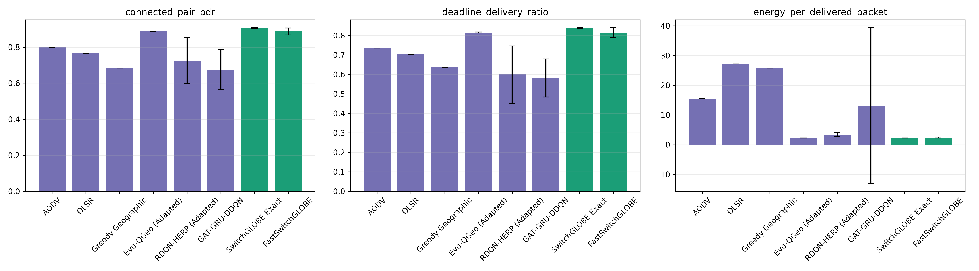
결과의 핵심: Exact는 reliability 우위를 확보하지만 모든 비용 지표 우위는 아니다
IV · RESULT
읽을 포인트
Exact: reliability 3종 1위
energy proxy도 최저
OLSR/AODV는 P95가 더 짧음
input byte는 전통 기준선보다 큼
‘모든 지표 우위’는 금지
SwitchGLOBE · LAB MEETING · 2026-09-04
047
Notes:
[Sources]
- artifacts/final_paper_simulation/synthesis/combined_comparison/figures/fig_combined_pdr_deadline_energy_by_method.png
- combined comparison tables
[/Sources]

Slide 48
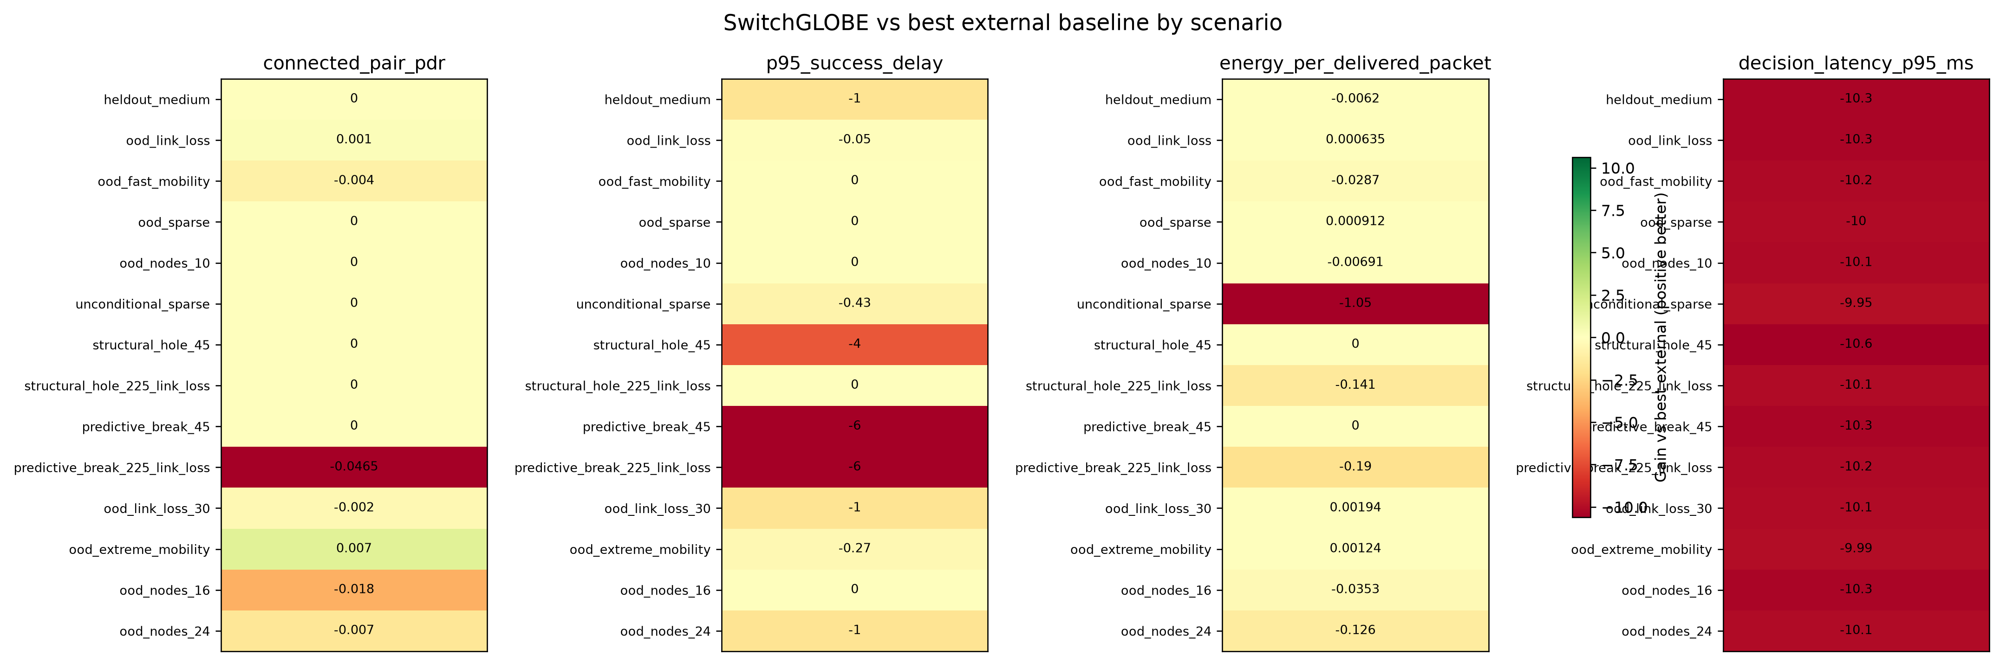
시나리오별 약점: predictive_break_225_link_loss
IV · RESULT
EXACT CONNECTED
0.5116
worst scenario
EVO-QGEO
0.5581
Exact −4.65%p
재보정과 predictive 재학습으로도 해결되지 않아 method-level limitation으로 분류
SwitchGLOBE · LAB MEETING · 2026-09-04
048
Notes:
[Sources]
- artifacts/external_comparison_analysis/figure_scenario_gain_heatmap.png
- external_comparison_analysis/README.md
[/Sources]

Slide 49
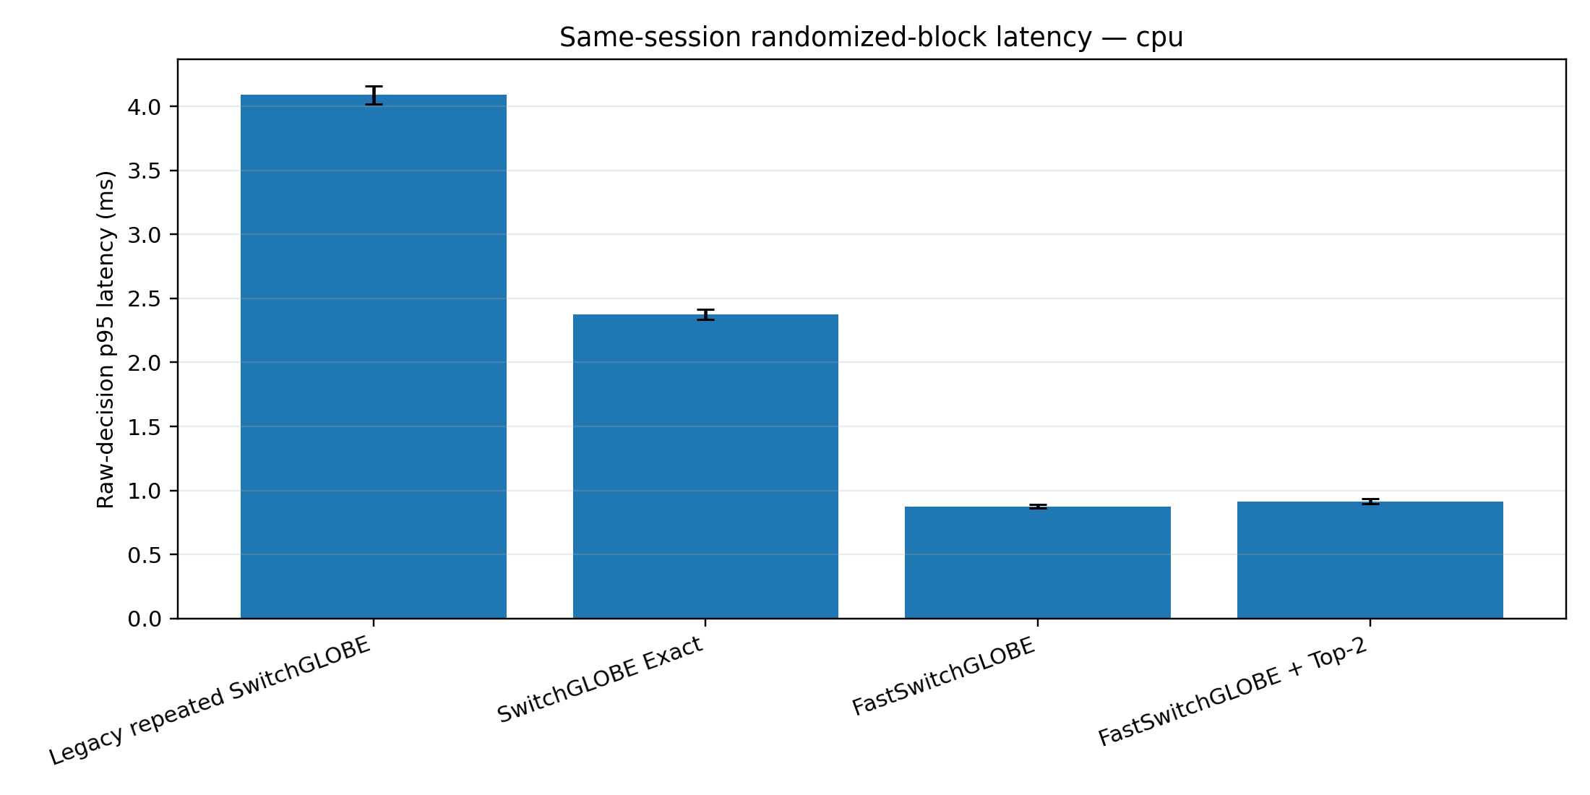
Ablation과 latency: 왜 Exact를 유지하고 Fast를 절충안으로 남겼나
IV · RESULT
Variant | Conn PDR | Deadline | 해석
Geo-Residual | .8053 | .7400 | predictive/switch 부재
Predictive prior | .9116 | .8376 | 위험 신호 효과
Predictive no-switch | .8950 | .8223 | 선택 규칙 기여
Exact | .9116 | .8376 | ablation campaign 최종
Fast | .8925 | .8150 | retention 실패
Fast CPU P95 −63.22% · parameter −81.44% · checkpoint −78.63% · 그러나 connected PDR −1.81%p로 −0.5%p gate 실패
SwitchGLOBE · LAB MEETING · 2026-09-04
049
Notes:
[Sources]
- analysis_8method_and_ablation
- artifacts/final_paper_simulation/full/final_latency_verified/latency_p95_cpu.png
- Phase C acceptance
[/Sources]

Slide 50
현재 결론과 다음 실험
V · LIMITS & NEXT
현 기법의 한계
최근 진행 중
다음 우선순위
225° break+loss 약점
P95가 전통 일부보다 큼
input bytes ≠ control overhead
energy/throughput는 simulator proxy
Early-Exit offline calibration
margin 0: skip 74.27%
43,467 decisions에서 divergence 0
실제 latency·outcome 미검증
direction/uncertainty-aware gate
Early-Exit 실제 구현·latency
full novelty ablation
real control traffic/Joule 평가
최종: Exact · 절충: Fast · 미채택: P+/EVO · 진행 중: Early-Exit gate
SwitchGLOBE · LAB MEETING · 2026-09-04
050
Notes:
[Sources]
- external analysis limitation
- gated_switchglobe calibration statistics
- current git diff
- 125 passing tests
[/Sources]

Slide 51
A
상세 부록
Git·Phase·수식·설정·figure provenance를 발표 질문에 대비해 보존
SwitchGLOBE 연구 진행 현황
051
Notes:
[Sources]
- all local project context
[/Sources]

Slide 52
A1 · 주장–증거 매핑
APPENDIX
주장 | 1차 근거 | 보조 근거 | 허용 표현
Exact reliability 1위 | synthesis table | paired analysis | 5-seed macro 기준
분산 실행 | student source | deployment bundle | 현재 1-hop 관측
Fast latency 감소 | same-session latency | parameter audit | Exact 대비 CPU P95
P+ 미채택 | phase13 merged | method history | single-seed 한계
Early-Exit 잠재력 | gate CSV | current source/tests | offline evidence only
APPENDIX · EVIDENCE MAP
052
Notes:
[Sources]
- build source map
[/Sources]

Slide 53
A2 · 주요 branch와 tip
APPENDIX
Branch | Tip | 역할
refactor/GLOBE | 16672ce | 현재 본류; Exact final + Fast trade-off
main | 22ae110 | paper/current snapshot source
feature/phase13 | cecdf7c | P+와 phase13 문서
feature/SWGLBOE | 4730b9f | SwitchGLOBE 초기 분기
feature/switchglobe-simulations/fix/globe_latency | 24e4806 | simulation/latency 수정
refactor/EVO+GLOBE | 1f3b6f7 | EVO 후보와 음성 결과
APPENDIX · GIT
053
Notes:
[Sources]
- git branch -avv
- git show-ref
[/Sources]

Slide 54
A3 · 병렬 branch의 해석 규칙
APPENDIX
같은 사건으로 묶음
별도 사건으로 유지
동일 patch의 cherry-pick
같은 artifact의 packaging copy
PDF/SVG/PNG format variant
동일 hash figure
새 baseline provenance
새 5-seed/full campaign
acceptance gate 결과
실패 원인을 바꾼 수정
커밋 수 ≠ 연구 단계 수
APPENDIX · GIT
054
Notes:
[Sources]
- git patch-id comparison
- figure SHA-256 inventory
[/Sources]

Slide 55
A4 · Git 사건 2026-06-19 ~ 2026-08-29
APPENDIX
날짜 | Commit | 사건 | 증거 수준
06-19 | c7f60ed | 최초 workspace; Phase 1–13 이미 포함 | 초기 경계
06-28 | 63a7948 | Phase 13 및 paper draft 확장 | historical
06-29 | multiple | Colab path/runtime 안정화 | implementation
08-24 | 7bcc322 | paper·analysis·Colab 확장 | manuscript
08-25~29 | branch work | simulation·baseline preparation | intermediate
APPENDIX · GIT
055
Notes:
[Sources]
- git log --all --date=short
[/Sources]

Slide 56
A5 · Git 사건 2026-08-30 ~ 현재
APPENDIX
날짜 | 사건 | 결정
08-30 | SwitchGLOBE 중심으로 원고 refocus; external comparison | Exact 중심
08-31 | provenance audit, combined comparison, latency | 수치 방어 가능
08-31 | risk fusion / novelty / EVO 후보 | 개선 없음
08-31 | Exact final confirm; Fast retention 분석 | Exact final, Fast trade-off
09-04 | uncommitted Early-Exit gate calibration + tests | 진행 중
APPENDIX · GIT
056
Notes:
[Sources]
- git log --all
- current git diff
- gated_switchglobe artifacts
[/Sources]

Slide 57
A6 · Phase 1–7 상세
APPENDIX
Phase | 산출물 | 검증/교훈
1 | FANET env + baselines | state/action/metric 계약
2 | local student | 가변 이웃 처리
3 | GNN teacher | 전역 성능 상한
4 | KD | global-to-local 전이
5 | descriptor improvements | 표현력 강화
6 | fine-tune | task 적응
7 | PPO teacher | 안정적 rollout
APPENDIX · PHASES
057
Notes:
[Sources]
- method_history
- source modules
[/Sources]

Slide 58
A7 · Phase 8–13 상세
APPENDIX
Phase | 산출물 | 최종 상태
8 | Geo-Residual KD | 정상 분기
9 | topology/scalability ablation | 근거 보강
10 | external RL comparison | 비교군 확장
11 | Predictive KD | 위험 분기
12 | risk switch | SwitchGLOBE Exact
13 | P+ | single-seed; 미채택
APPENDIX · PHASES
058
Notes:
[Sources]
- method_history
- phase artifacts
[/Sources]

Slide 59
A8 · 핵심 hyperparameter
APPENDIX
그룹 | 항목 | 값
Evaluation | seeds / episodes | 5 / 200
Model | hidden dim | 64
PPO | γ / clip / epochs / minibatch | .99 / .20 / 4 / 128
Switch | τ / gₘ / gℓ / gₒ | .05 / .04 / .20 / .20
Calibration | PDR tolerance | .005
Environment | TTL / queue | 20 / 16 default
Latency | warmup / repeats | 50 / 2000
APPENDIX · CONFIG
059
Notes:
[Sources]
- config/switchglobe.yaml
- PPO defaults
- latency manifest
[/Sources]

Slide 60
A9 · 수식 모음 — 교사와 증류
APPENDIX
Lᴾᴾᴼ = E[min(rₜÂₜ, clip(rₜ,1−ε,1+ε)Âₜ)]
PPO clipped surrogate
L_KD = T² KL(π_T^mask ∥ π_S^mask)
masked forward KL
L_total = L_KD + λₐCE(a_T)+λₒCE(a_oracle)+λᵣCE(a_risk)
optional supervised auxiliary objectives
APPENDIX · EQUATIONS
060
Notes:
[Sources]
- teacher PPO and distillation source
[/Sources]

Slide 61
A10 · 수식 모음 — Exact switch
APPENDIX
zᵢᴺ = αgᵢ + rθ(oᵤ,ᵢ)
Geo-Residual normal
xᵢʳⁱˢᵏ=[mᵢ,ℓᵢ,qᵢ,oᵢ]
Predictive inputs
Dᵢ=[gₘ−mᵢ]₊+[gℓ−ℓᵢ]₊+[gₒ−oᵢ]₊
Danger
a = aᴾ if switch else aᴺ
Final local decision
APPENDIX · EQUATIONS
061
Notes:
[Sources]
- current SwitchGlobePolicy source
[/Sources]

Slide 62
A11 · 환경 설정의 시대 구분
APPENDIX
구분 | 현재 코드/최종 | 옛 원고 표현 | 발표 원칙
공간 | 2D simulator | 3D 표현 존재 | 2D로 명시
일반 default | area 1000, radius 350 | 다양한 서술 | config 우선
최종 scenario | normalized area≈10 | 일괄 default로 오해 가능 | scenario별 표기
Energy | simulator proxy | energy cost | Joule 주장 금지
Throughput | proxy | network throughput | 실측 bps 아님
APPENDIX · CAVEATS
062
Notes:
[Sources]
- current environment source
- historical manuscript snapshot
[/Sources]

Slide 63
A12 · Figure inventory 원칙
APPENDIX
처리 | 원칙 | 이번 deck
수록 | research PNG 고유 hash | 111 unique
중복 | 동일 SHA-256는 대표 1개 | 9 duplicate files / 6 groups
제외 | slide/report render·build preview | 1019 workspace PNG
형식 변형 | PDF/SVG와 PNG는 PNG만 | 표현 중복 방지
출처 불명 | 분류 실패 시 경고 | 0
본문 4개 핵심 figure는 본문에만, 나머지는 이후 한 figure/slide로 수록
APPENDIX · FIGURE INVENTORY
063
Notes:
[Sources]
- figure SHA-256 inventory generated during build
[/Sources]

Slide 64
Figure index 1/8
APPENDIX · FIGURE MAP
Fig | Slide | 등급 | 파일
001 | 72 | 최종 종합 | fig_combined_connected_pdr_by_method.png
002 | 73 | 최종 종합 | fig_combined_deadline_ratio_by_method.png
003 | 47 | 최종 종합 | fig_combined_pdr_deadline_energy_by_method.png
004 | 74 | Full 실험 | connected_pair_pdr.png
005 | 75 | Full 실험 | energy_per_delivered_packet.png
006 | 76 | Full 실험 | p95_success_delay.png
007 | 77 | Full 실험 | switch_activation_rate.png
008 | 78 | Full 실험 | ablation_component_effects.png
009 | 79 | Full 실험 | connected_pair_pdr.png
010 | 80 | Full 실험 | deadline_delivery_ratio.png
011 | 81 | Full 실험 | drop_rate.png
012 | 82 | Full 실험 | energy_per_delivered_packet.png
013 | 83 | Full 실험 | late_delivery_ratio.png
014 | 84 | Full 실험 | loop_rate.png
015 | 85 | Full 실험 | mean_control_bytes.png
APPENDIX · FIGURE INDEX
064
Notes:
[Sources]
- artifacts/final_paper_simulation/synthesis/combined_comparison/figures/fig_combined_connected_pdr_by_method.png
- artifacts/final_paper_simulation/synthesis/combined_comparison/figures/fig_combined_deadline_ratio_by_method.png
- artifacts/final_paper_simulation/synthesis/combined_comparison/figures/fig_combined_pdr_deadline_energy_by_method.png
- artifacts/final_paper_simulation/full/ablation/figures/connected_pair_pdr.png
- artifacts/final_paper_simulation/full/ablation/figures/energy_per_delivered_packet.png
- artifacts/final_paper_simulation/full/ablation/figures/p95_success_delay.png
- artifacts/final_paper_simulation/full/ablation/figures/switch_activation_rate.png
- artifacts/final_paper_simulation/full/analysis_8method_and_ablation/figures/ablation_component_effects.png
- artifacts/final_paper_simulation/full/analysis_8method_and_ablation/figures/ablation_metrics/connected_pair_pdr.png
- artifacts/final_paper_simulation/full/analysis_8method_and_ablation/figures/ablation_metrics/deadline_delivery_ratio.png
- artifacts/final_paper_simulation/full/analysis_8method_and_ablation/figures/ablation_metrics/drop_rate.png
- artifacts/final_paper_simulation/full/analysis_8method_and_ablation/figures/ablation_metrics/energy_per_delivered_packet.png
- artifacts/final_paper_simulation/full/analysis_8method_and_ablation/figures/ablation_metrics/late_delivery_ratio.png
- artifacts/final_paper_simulation/full/analysis_8method_and_ablation/figures/ablation_metrics/loop_rate.png
- artifacts/final_paper_simulation/full/analysis_8method_and_ablation/figures/ablation_metrics/mean_control_bytes.png
[/Sources]

Slide 65
Figure index 2/8
APPENDIX · FIGURE MAP
Fig | Slide | 등급 | 파일
016 | 86 | Full 실험 | mean_control_messages.png
017 | 87 | Full 실험 | mean_local_observation_bytes.png
018 | 88 | Full 실험 | mean_path_stretch.png
019 | 89 | Full 실험 | mean_policy_input_bytes.png
020 | 90 | Full 실험 | mean_reward.png
021 | 91 | Full 실험 | mean_success_delay_steps.png
022 | 92 | Full 실험 | mean_throughput.png
023 | 93 | Full 실험 | mean_transmission_attempts.png
024 | 94 | Full 실험 | overall_pdr.png
025 | 95 | Full 실험 | p95_success_delay_steps.png
026 | 96 | Full 실험 | switch_activation_rate.png
027 | 97 | Full 실험 | ablation_primary_metrics.png
028 | 98 | Full 실험 | input_bytes.png
029 | 99 | Full 실험 | latency_p50_ms.png
030 | 100 | Full 실험 | latency_p95_ms.png
APPENDIX · FIGURE INDEX
065
Notes:
[Sources]
- artifacts/final_paper_simulation/full/analysis_8method_and_ablation/figures/ablation_metrics/mean_control_messages.png
- artifacts/final_paper_simulation/full/analysis_8method_and_ablation/figures/ablation_metrics/mean_local_observation_bytes.png
- artifacts/final_paper_simulation/full/analysis_8method_and_ablation/figures/ablation_metrics/mean_path_stretch.png
- artifacts/final_paper_simulation/full/analysis_8method_and_ablation/figures/ablation_metrics/mean_policy_input_bytes.png
- artifacts/final_paper_simulation/full/analysis_8method_and_ablation/figures/ablation_metrics/mean_reward.png
- artifacts/final_paper_simulation/full/analysis_8method_and_ablation/figures/ablation_metrics/mean_success_delay_steps.png
- artifacts/final_paper_simulation/full/analysis_8method_and_ablation/figures/ablation_metrics/mean_throughput.png
- artifacts/final_paper_simulation/full/analysis_8method_and_ablation/figures/ablation_metrics/mean_transmission_attempts.png
- artifacts/final_paper_simulation/full/analysis_8method_and_ablation/figures/ablation_metrics/overall_pdr.png
- artifacts/final_paper_simulation/full/analysis_8method_and_ablation/figures/ablation_metrics/p95_success_delay_steps.png
- artifacts/final_paper_simulation/full/analysis_8method_and_ablation/figures/ablation_metrics/switch_activation_rate.png
- artifacts/final_paper_simulation/full/analysis_8method_and_ablation/figures/ablation_primary_metrics.png
- artifacts/final_paper_simulation/full/analysis_8method_and_ablation/figures/deployment_metrics/input_bytes.png
- artifacts/final_paper_simulation/full/analysis_8method_and_ablation/figures/deployment_metrics/latency_p50_ms.png
- artifacts/final_paper_simulation/full/analysis_8method_and_ablation/figures/deployment_metrics/latency_p95_ms.png
[/Sources]

Slide 66
Figure index 3/8
APPENDIX · FIGURE MAP
Fig | Slide | 등급 | 파일
031 | 101 | Full 실험 | latency_p99_ms.png
032 | 102 | Full 실험 | mean_latency_ms.png
033 | 103 | Full 실험 | parameter_count.png
034 | 104 | Full 실험 | peak_python_memory_bytes.png
035 | 105 | Full 실험 | serialized_model_bytes.png
036 | 106 | Full 실험 | connected_pair_pdr.png
037 | 107 | Full 실험 | deadline_delivery_ratio.png
038 | 108 | Full 실험 | drop_rate.png
039 | 109 | Full 실험 | energy_per_delivered_packet.png
040 | 110 | Full 실험 | late_delivery_ratio.png
041 | 111 | Full 실험 | loop_rate.png
042 | 112 | Full 실험 | mean_control_bytes.png
043 | 113 | Full 실험 | mean_control_messages.png
044 | 114 | Full 실험 | mean_local_observation_bytes.png
045 | 115 | Full 실험 | mean_path_stretch.png
APPENDIX · FIGURE INDEX
066
Notes:
[Sources]
- artifacts/final_paper_simulation/full/analysis_8method_and_ablation/figures/deployment_metrics/latency_p99_ms.png
- artifacts/final_paper_simulation/full/analysis_8method_and_ablation/figures/deployment_metrics/mean_latency_ms.png
- artifacts/final_paper_simulation/full/analysis_8method_and_ablation/figures/deployment_metrics/parameter_count.png
- artifacts/final_paper_simulation/full/analysis_8method_and_ablation/figures/deployment_metrics/peak_python_memory_bytes.png
- artifacts/final_paper_simulation/full/analysis_8method_and_ablation/figures/deployment_metrics/serialized_model_bytes.png
- artifacts/final_paper_simulation/full/analysis_8method_and_ablation/figures/external_metrics/connected_pair_pdr.png
- artifacts/final_paper_simulation/full/analysis_8method_and_ablation/figures/external_metrics/deadline_delivery_ratio.png
- artifacts/final_paper_simulation/full/analysis_8method_and_ablation/figures/external_metrics/drop_rate.png
- artifacts/final_paper_simulation/full/analysis_8method_and_ablation/figures/external_metrics/energy_per_delivered_packet.png
- artifacts/final_paper_simulation/full/analysis_8method_and_ablation/figures/external_metrics/late_delivery_ratio.png
- artifacts/final_paper_simulation/full/analysis_8method_and_ablation/figures/external_metrics/loop_rate.png
- artifacts/final_paper_simulation/full/analysis_8method_and_ablation/figures/external_metrics/mean_control_bytes.png
- artifacts/final_paper_simulation/full/analysis_8method_and_ablation/figures/external_metrics/mean_control_messages.png
- artifacts/final_paper_simulation/full/analysis_8method_and_ablation/figures/external_metrics/mean_local_observation_bytes.png
- artifacts/final_paper_simulation/full/analysis_8method_and_ablation/figures/external_metrics/mean_path_stretch.png
[/Sources]

Slide 67
Figure index 4/8
APPENDIX · FIGURE MAP
Fig | Slide | 등급 | 파일
046 | 116 | Full 실험 | mean_policy_input_bytes.png
047 | 117 | Full 실험 | mean_reward.png
048 | 118 | Full 실험 | mean_success_delay_steps.png
049 | 119 | Full 실험 | mean_throughput.png
050 | 120 | Full 실험 | mean_transmission_attempts.png
051 | 121 | Full 실험 | overall_pdr.png
052 | 122 | Full 실험 | p95_success_delay_steps.png
053 | 123 | Full 실험 | switch_activation_rate.png
054 | 124 | Full 실험 | external_primary_metrics.png
055 | 125 | Full 실험 | connected_pair_pdr.png
056 | 126 | Full 실험 | decision_latency_p95_ms.png
057 | 127 | Full 실험 | energy_per_delivered_packet.png
058 | 128 | Full 실험 | p95_success_delay.png
059 | 129 | Full 실험 | connected_pair_pdr.png
060 | 130 | Full 실험 | decision_latency_p95_ms.png
APPENDIX · FIGURE INDEX
067
Notes:
[Sources]
- artifacts/final_paper_simulation/full/analysis_8method_and_ablation/figures/external_metrics/mean_policy_input_bytes.png
- artifacts/final_paper_simulation/full/analysis_8method_and_ablation/figures/external_metrics/mean_reward.png
- artifacts/final_paper_simulation/full/analysis_8method_and_ablation/figures/external_metrics/mean_success_delay_steps.png
- artifacts/final_paper_simulation/full/analysis_8method_and_ablation/figures/external_metrics/mean_throughput.png
- artifacts/final_paper_simulation/full/analysis_8method_and_ablation/figures/external_metrics/mean_transmission_attempts.png
- artifacts/final_paper_simulation/full/analysis_8method_and_ablation/figures/external_metrics/overall_pdr.png
- artifacts/final_paper_simulation/full/analysis_8method_and_ablation/figures/external_metrics/p95_success_delay_steps.png
- artifacts/final_paper_simulation/full/analysis_8method_and_ablation/figures/external_metrics/switch_activation_rate.png
- artifacts/final_paper_simulation/full/analysis_8method_and_ablation/figures/external_primary_metrics.png
- artifacts/final_paper_simulation/full/baselines_with_fast/figures/connected_pair_pdr.png
- artifacts/final_paper_simulation/full/baselines_with_fast/figures/decision_latency_p95_ms.png
- artifacts/final_paper_simulation/full/baselines_with_fast/figures/energy_per_delivered_packet.png
- artifacts/final_paper_simulation/full/baselines_with_fast/figures/p95_success_delay.png
- artifacts/final_paper_simulation/full/baselines/figures/connected_pair_pdr.png
- artifacts/final_paper_simulation/full/baselines/figures/decision_latency_p95_ms.png
[/Sources]

Slide 68
Figure index 5/8
APPENDIX · FIGURE MAP
Fig | Slide | 등급 | 파일
061 | 131 | Full 실험 | energy_per_delivered_packet.png
062 | 132 | Full 실험 | p95_success_delay.png
063 | 49 | Full 실험 | latency_p95_cpu.png
064 | 133 | Full 실험 | latency_p95_cuda.png
065 | 134 | 외부 비교 최종 | connected_pair_pdr.png
066 | 135 | 외부 비교 최종 | decision_latency_p95_ms.png
067 | 136 | 외부 비교 최종 | energy_per_delivered_packet.png
068 | 137 | 외부 비교 최종 | p95_success_delay.png
069 | 138 | 검증/수용성 | connected_pair_pdr.png
070 | 139 | 검증/수용성 | decision_latency_p95_ms.png
071 | 140 | 검증/수용성 | energy_per_delivered_packet.png
072 | 141 | 검증/수용성 | p95_success_delay.png
073 | 142 | 사후 분석 | figure_directional_gain_forest.png
074 | 143 | 사후 분석 | figure_metric_panels.png
075 | 48 | 사후 분석 | figure_scenario_gain_heatmap.png
APPENDIX · FIGURE INDEX
068
Notes:
[Sources]
- artifacts/final_paper_simulation/full/baselines/figures/energy_per_delivered_packet.png
- artifacts/final_paper_simulation/full/baselines/figures/p95_success_delay.png
- artifacts/final_paper_simulation/full/final_latency_verified/latency_p95_cpu.png
- artifacts/final_paper_simulation/full/final_latency_verified/latency_p95_cuda.png
- artifacts/external_comparison_final_acceptance/smoke/seeds_42/figures/connected_pair_pdr.png
- artifacts/external_comparison_final_acceptance/smoke/seeds_42/figures/decision_latency_p95_ms.png
- artifacts/external_comparison_final_acceptance/smoke/seeds_42/figures/energy_per_delivered_packet.png
- artifacts/external_comparison_final_acceptance/smoke/seeds_42/figures/p95_success_delay.png
- artifacts/external_comparison_acceptance/smoke/seeds_42/figures/connected_pair_pdr.png
- artifacts/external_comparison_acceptance/smoke/seeds_42/figures/decision_latency_p95_ms.png
- artifacts/external_comparison_acceptance/smoke/seeds_42/figures/energy_per_delivered_packet.png
- artifacts/external_comparison_acceptance/smoke/seeds_42/figures/p95_success_delay.png
- artifacts/external_comparison_analysis/figure_directional_gain_forest.png
- artifacts/external_comparison_analysis/figure_metric_panels.png
- artifacts/external_comparison_analysis/figure_scenario_gain_heatmap.png
[/Sources]

Slide 69
Figure index 6/8
APPENDIX · FIGURE MAP
Fig | Slide | 등급 | 파일
076 | 144 | 검증/수용성 | connected_pair_pdr.png
077 | 145 | 검증/수용성 | decision_latency_p95_ms.png
078 | 146 | 검증/수용성 | energy_per_delivered_packet.png
079 | 147 | 검증/수용성 | p95_success_delay.png
080 | 148 | Smoke | connected_pair_pdr.png
081 | 149 | Smoke | decision_latency_p95_ms.png
082 | 150 | Smoke | energy_per_delivered_packet.png
083 | 151 | Smoke | p95_success_delay.png
084 | 152 | Smoke | latency_p95_variants.png
085 | 153 | Smoke | component_contribution_four_panel.png
086 | 154 | Smoke | novelty_ablation_four_panel.png
087 | 155 | Smoke | scenario_pdr_contribution_heatmap.png
088 | 156 | Artifact | freshness_cache_latency.png
089 | 157 | 역사/원고 | risk_switch_plus_delay_p95.png
090 | 158 | 역사/원고 | risk_switch_plus_input_bytes.png
APPENDIX · FIGURE INDEX
069
Notes:
[Sources]
- artifacts/external_comparison_validation/smoke/seeds_42/figures/connected_pair_pdr.png
- artifacts/external_comparison_validation/smoke/seeds_42/figures/decision_latency_p95_ms.png
- artifacts/external_comparison_validation/smoke/seeds_42/figures/energy_per_delivered_packet.png
- artifacts/external_comparison_validation/smoke/seeds_42/figures/p95_success_delay.png
- artifacts/final_paper_simulation/smoke/baselines/smoke/seeds_42/figures/connected_pair_pdr.png
- artifacts/final_paper_simulation/smoke/baselines/smoke/seeds_42/figures/decision_latency_p95_ms.png
- artifacts/final_paper_simulation/smoke/baselines/smoke/seeds_42/figures/energy_per_delivered_packet.png
- artifacts/final_paper_simulation/smoke/baselines/smoke/seeds_42/figures/p95_success_delay.png
- artifacts/final_paper_simulation/smoke/latency_exact/latency_p95_variants.png
- artifacts/final_paper_simulation/smoke/novelty_ablation/figures/component_contribution_four_panel.png
- artifacts/final_paper_simulation/smoke/novelty_ablation/figures/novelty_ablation_four_panel.png
- artifacts/final_paper_simulation/smoke/novelty_ablation/figures/scenario_pdr_contribution_heatmap.png
- artifacts/final_paper_simulation/supplementary/freshness_cache/freshness_cache_latency.png
- artifacts/lite_globe/_phase13_merge_work/phase13_seeds_42_results/artifacts/lite_globe/phase13_seeds_42/figures/risk_switch_plus_delay_p95.png
- artifacts/lite_globe/_phase13_merge_work/phase13_seeds_42_results/artifacts/lite_globe/phase13_seeds_42/figures/risk_switch_plus_input_bytes.png
[/Sources]

Slide 70
Figure index 7/8
APPENDIX · FIGURE MAP
Fig | Slide | 등급 | 파일
091 | 159 | 역사/원고 | risk_switch_plus_pdr.png
092 | 160 | 역사/원고 | risk_switch_plus_switch_steps.png
093 | 161 | 역사/원고 | risk_switch_plus_delay_p95.png
094 | 162 | 역사/원고 | risk_switch_plus_input_bytes.png
095 | 163 | 역사/원고 | risk_switch_plus_pdr.png
096 | 164 | 역사/원고 | risk_switch_plus_switch_steps.png
097 | 165 | 지연 최적화 | latency_p95_variants.png
098 | 166 | 지연 최적화 | latency_p95_variants.png
099 | 167 | 지연 최적화 | latency_p95_variants.png
100 | 168 | 지연 최적화 | latency_p95_variants.png
101 | 169 | 지연 최적화 | latency_p95_variants.png
102 | 170 | 지연 최적화 | verified_latency_comparison.png
103 | 171 | 역사/원고 | phase12_delay_p95.png
104 | 172 | 역사/원고 | phase12_input_bytes.png
105 | 173 | 역사/원고 | phase12_pdr.png
APPENDIX · FIGURE INDEX
070
Notes:
[Sources]
- artifacts/lite_globe/_phase13_merge_work/phase13_seeds_42_results/artifacts/lite_globe/phase13_seeds_42/figures/risk_switch_plus_pdr.png
- artifacts/lite_globe/_phase13_merge_work/phase13_seeds_42_results/artifacts/lite_globe/phase13_seeds_42/figures/risk_switch_plus_switch_steps.png
- artifacts/lite_globe/phase13_merged/figures/risk_switch_plus_delay_p95.png
- artifacts/lite_globe/phase13_merged/figures/risk_switch_plus_input_bytes.png
- artifacts/lite_globe/phase13_merged/figures/risk_switch_plus_pdr.png
- artifacts/lite_globe/phase13_merged/figures/risk_switch_plus_switch_steps.png
- artifacts/switchglobe_latency_optimization/local_five_seed_v2/latency_p95_variants.png
- artifacts/switchglobe_latency_optimization/local_five_seed/latency_p95_variants.png
- artifacts/switchglobe_latency_optimization/local_smoke/latency_p95_variants.png
- artifacts/switchglobe_latency_optimization/step1_review/latency_p95_variants.png
- artifacts/switchglobe_latency_optimization/verified_candidate_1_2/latency_p95_variants.png
- artifacts/switchglobe_latency_optimization/verified_candidate_1_2/verified_latency_comparison.png
- submission/mdpi_globe_routing/figures/phase12_delay_p95.png
- submission/mdpi_globe_routing/figures/phase12_input_bytes.png
- submission/mdpi_globe_routing/figures/phase12_pdr.png
[/Sources]

Slide 71
Figure index 8/8
APPENDIX · FIGURE MAP
Fig | Slide | 등급 | 파일
106 | 19 | 역사/원고 | method_overview_pub_preview.png
107 | 174 | 역사/원고 | method_overview.png
108 | 175 | 역사/원고 | phase10_external_rl_pdr.png
109 | 176 | 역사/원고 | phase13_smoke_switch_steps.png
110 | 177 | 역사/원고 | phase9_component_ablation.png
111 | 178 | 역사/원고 | phase9_scalability_uav_count.png
APPENDIX · FIGURE INDEX
071
Notes:
[Sources]
- deliverables/.build/source_main/paper/archive/v1_english_phase12/figures/method_overview_pub_preview.png
- deliverables/.build/source_main/paper/archive/v1_english_phase12/figures/method_overview.png
- deliverables/.build/source_main/presentations/final/figures/phase10_external_rl_pdr.png
- deliverables/.build/source_main/presentations/final/figures/phase13_smoke_switch_steps.png
- deliverables/.build/source_main/presentations/final/figures/phase9_component_ablation.png
- deliverables/.build/source_main/presentations/final/figures/phase9_scalability_uav_count.png
[/Sources]

Slide 72
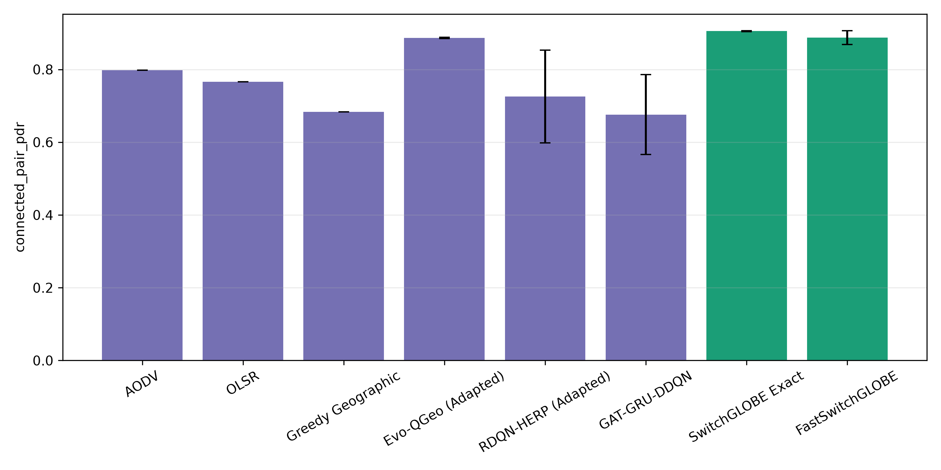
Figure 001 · fig_combined_connected_pdr_by_method.png
APPENDIX · 최종 종합
최종 종합 · 최종 주장 가능
artifacts/final_paper_simulation/synthesis/combined_comparison/figures/fig_combined_connected_pdr_by_method.png
APPENDIX · ONE FIGURE PER SLIDE
072
Notes:
Evidence class: 최종 종합. 최종 주장 가능. SHA-256 17e3d5dde4f37a04cd9eca0c8c03a3f2f1bb915463b5a900a8b03c465c81abc1
[Sources]
- artifacts/final_paper_simulation/synthesis/combined_comparison/figures/fig_combined_connected_pdr_by_method.png
[/Sources]

Slide 73
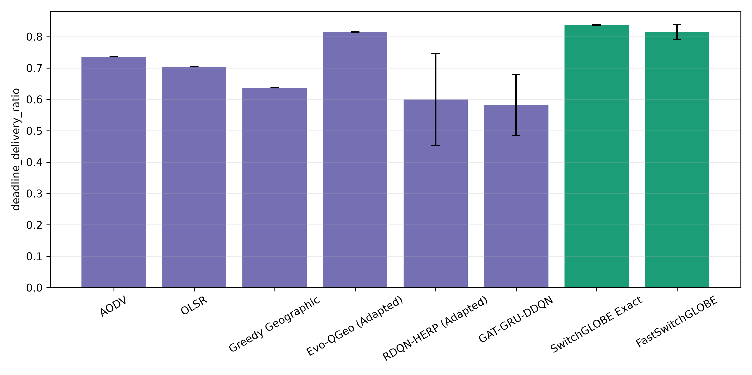
Figure 002 · fig_combined_deadline_ratio_by_method.png
APPENDIX · 최종 종합
최종 종합 · 최종 주장 가능
artifacts/final_paper_simulation/synthesis/combined_comparison/figures/fig_combined_deadline_ratio_by_method.png
APPENDIX · ONE FIGURE PER SLIDE
073
Notes:
Evidence class: 최종 종합. 최종 주장 가능. SHA-256 0644b4ac1ef52239bbc725cf4cbf6731fef05e13870135816052b955c3ff50c9
[Sources]
- artifacts/final_paper_simulation/synthesis/combined_comparison/figures/fig_combined_deadline_ratio_by_method.png
[/Sources]

Slide 74
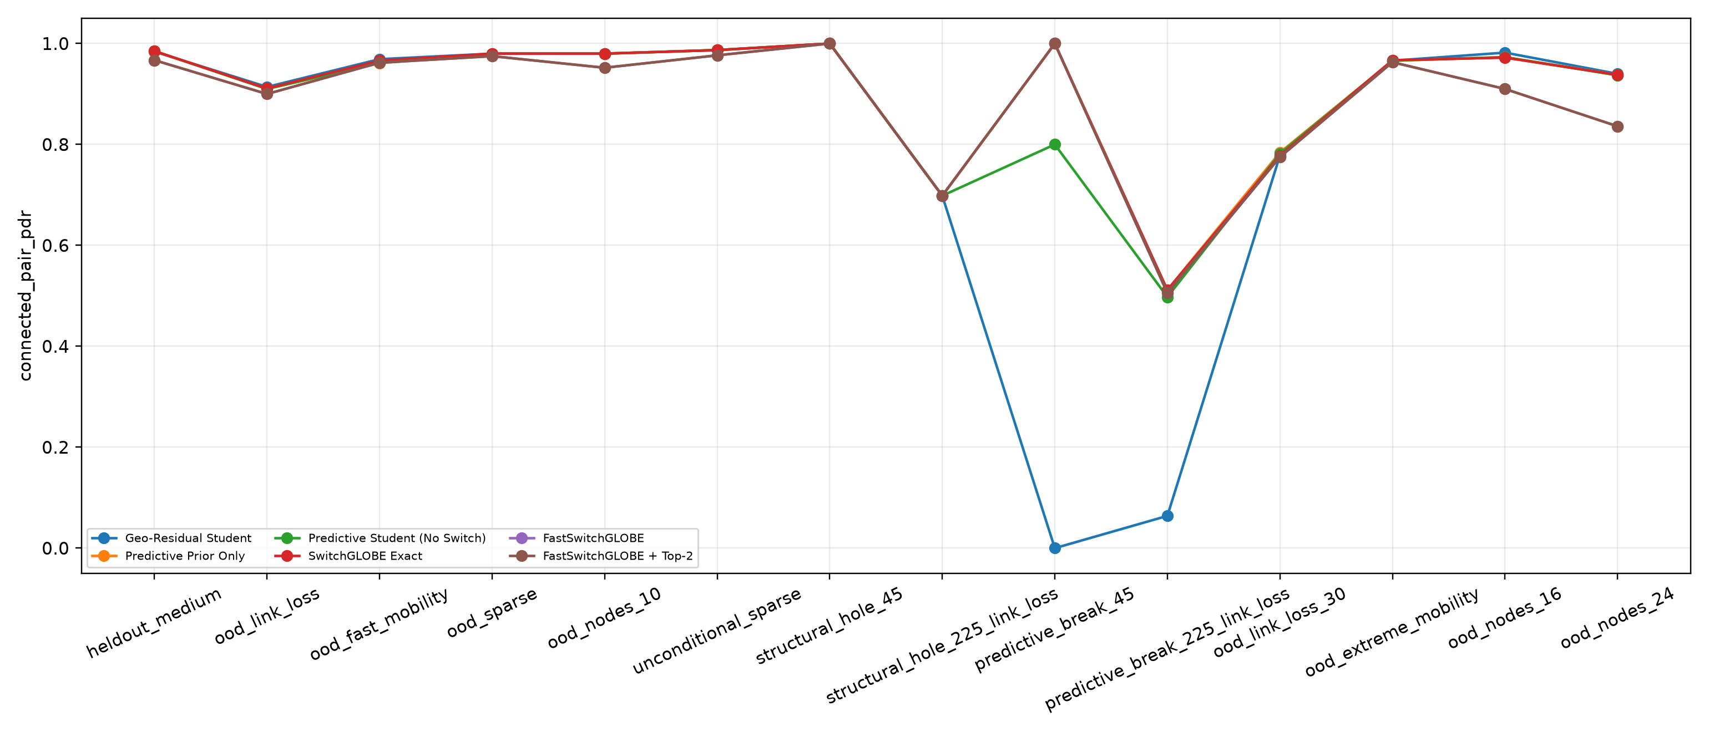
Figure 003 · connected_pair_pdr.png
APPENDIX · Full 실험
Full 실험 · manifest/CSV와 함께 해석
artifacts/final_paper_simulation/full/ablation/figures/connected_pair_pdr.png
APPENDIX · ONE FIGURE PER SLIDE
074
Notes:
Evidence class: Full 실험. manifest/CSV와 함께 해석. SHA-256 4f986691a1f4511726bc40882edf7032d5de247d1b6f912b8e1b3bcf973e0cbb
[Sources]
- artifacts/final_paper_simulation/full/ablation/figures/connected_pair_pdr.png
[/Sources]

Slide 75
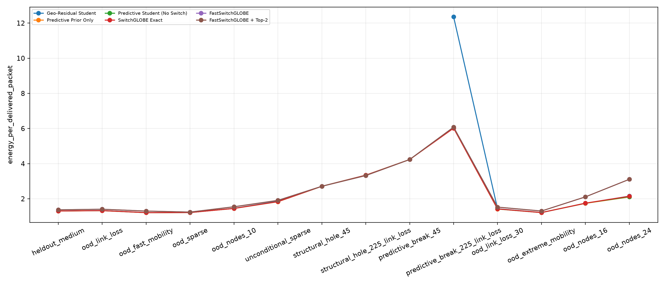
Figure 004 · energy_per_delivered_packet.png
APPENDIX · Full 실험
Full 실험 · manifest/CSV와 함께 해석
artifacts/final_paper_simulation/full/ablation/figures/energy_per_delivered_packet.png
APPENDIX · ONE FIGURE PER SLIDE
075
Notes:
Evidence class: Full 실험. manifest/CSV와 함께 해석. SHA-256 be18c2f003d4c4d9e85756e642bed6c5c88c15bbc0e4da8e963b181aa86b021a
[Sources]
- artifacts/final_paper_simulation/full/ablation/figures/energy_per_delivered_packet.png
[/Sources]

Slide 76
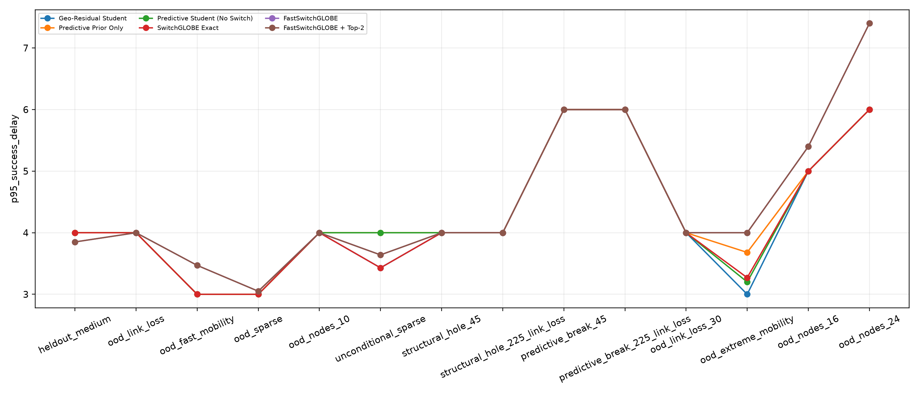
Figure 005 · p95_success_delay.png
APPENDIX · Full 실험
Full 실험 · manifest/CSV와 함께 해석
artifacts/final_paper_simulation/full/ablation/figures/p95_success_delay.png
APPENDIX · ONE FIGURE PER SLIDE
076
Notes:
Evidence class: Full 실험. manifest/CSV와 함께 해석. SHA-256 7b8bd92422f6f5cef2cfbb6a3e4df34ccd1e57e5ed5afdef2e7e63f1e39b2368
[Sources]
- artifacts/final_paper_simulation/full/ablation/figures/p95_success_delay.png
[/Sources]

Slide 77
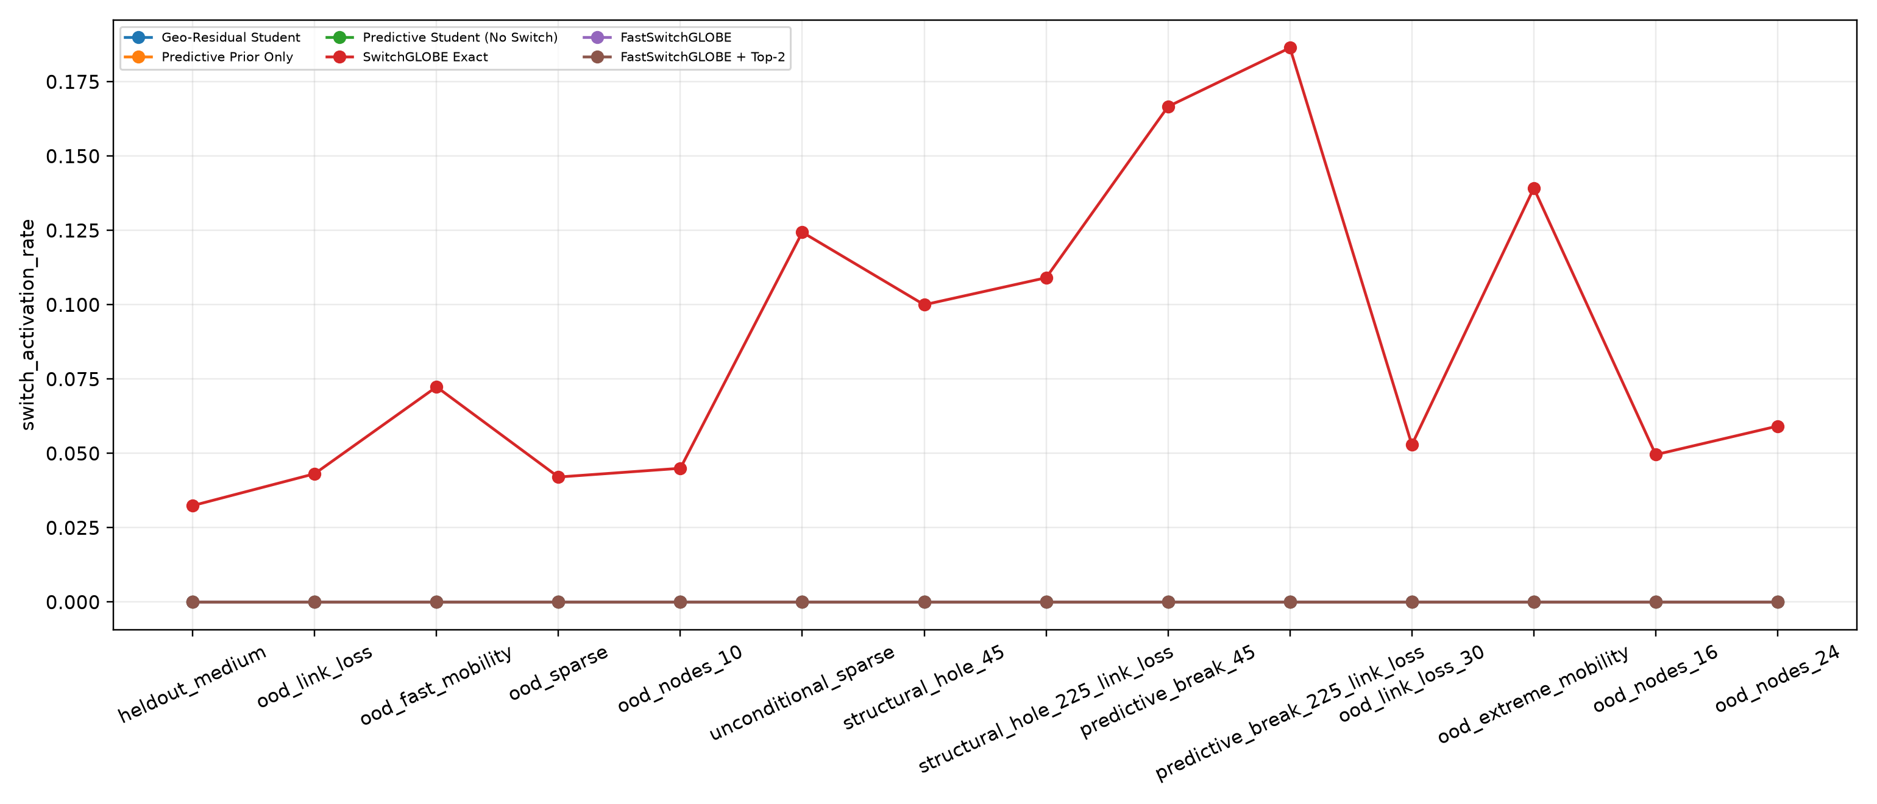
Figure 006 · switch_activation_rate.png
APPENDIX · Full 실험
Full 실험 · manifest/CSV와 함께 해석
artifacts/final_paper_simulation/full/ablation/figures/switch_activation_rate.png
APPENDIX · ONE FIGURE PER SLIDE
077
Notes:
Evidence class: Full 실험. manifest/CSV와 함께 해석. SHA-256 e56207cd1a5b0ea815c4b46d43d9ea2d480d936d03643788398880631844445b
[Sources]
- artifacts/final_paper_simulation/full/ablation/figures/switch_activation_rate.png
[/Sources]

Slide 78
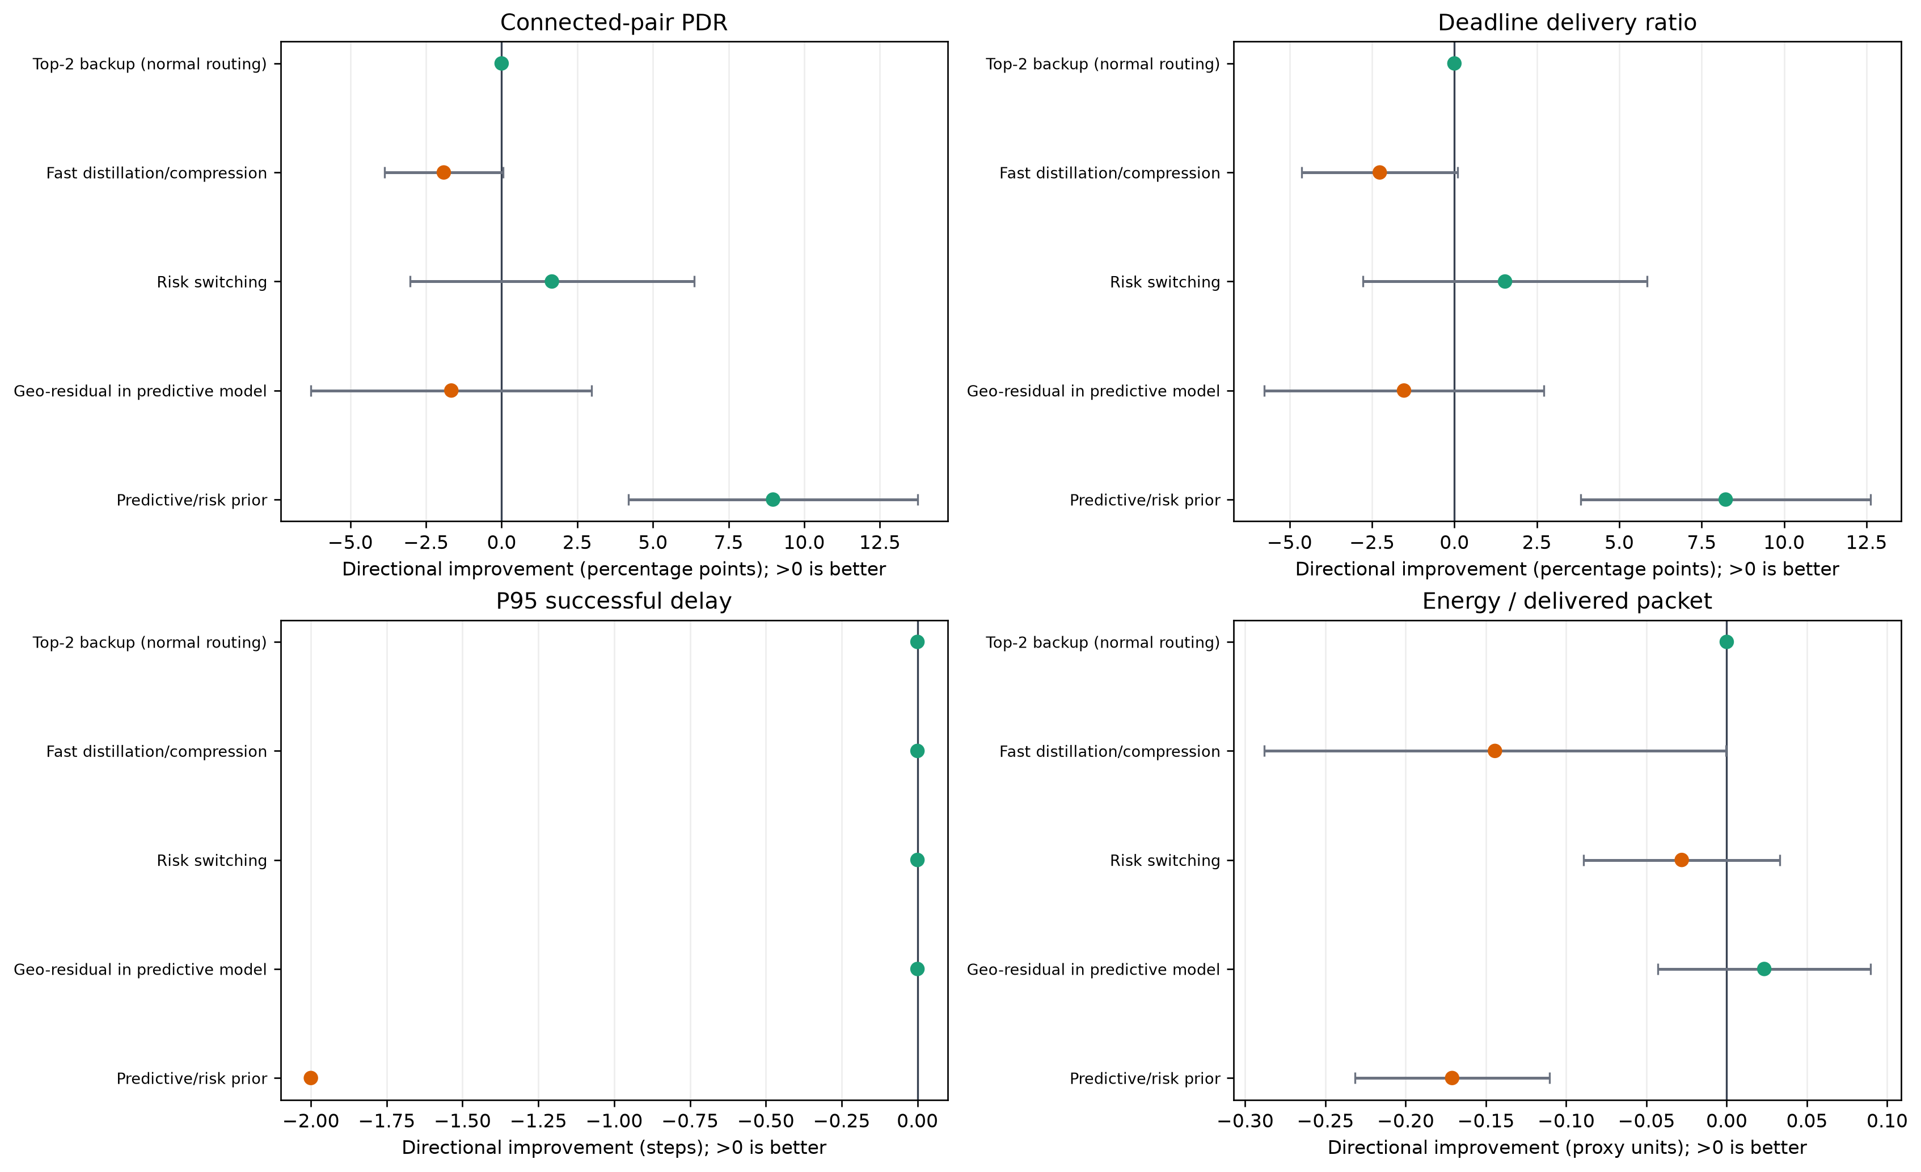
Figure 007 · ablation_component_effects.png
APPENDIX · Full 실험
Full 실험 · manifest/CSV와 함께 해석
artifacts/final_paper_simulation/full/analysis_8method_and_ablation/figures/ablation_component_effects.png
APPENDIX · ONE FIGURE PER SLIDE
078
Notes:
Evidence class: Full 실험. manifest/CSV와 함께 해석. SHA-256 f13a312cedd312c8165e2f01bc5578476a0923c58618ea7d147446e3926c4d10
[Sources]
- artifacts/final_paper_simulation/full/analysis_8method_and_ablation/figures/ablation_component_effects.png
[/Sources]

Slide 79
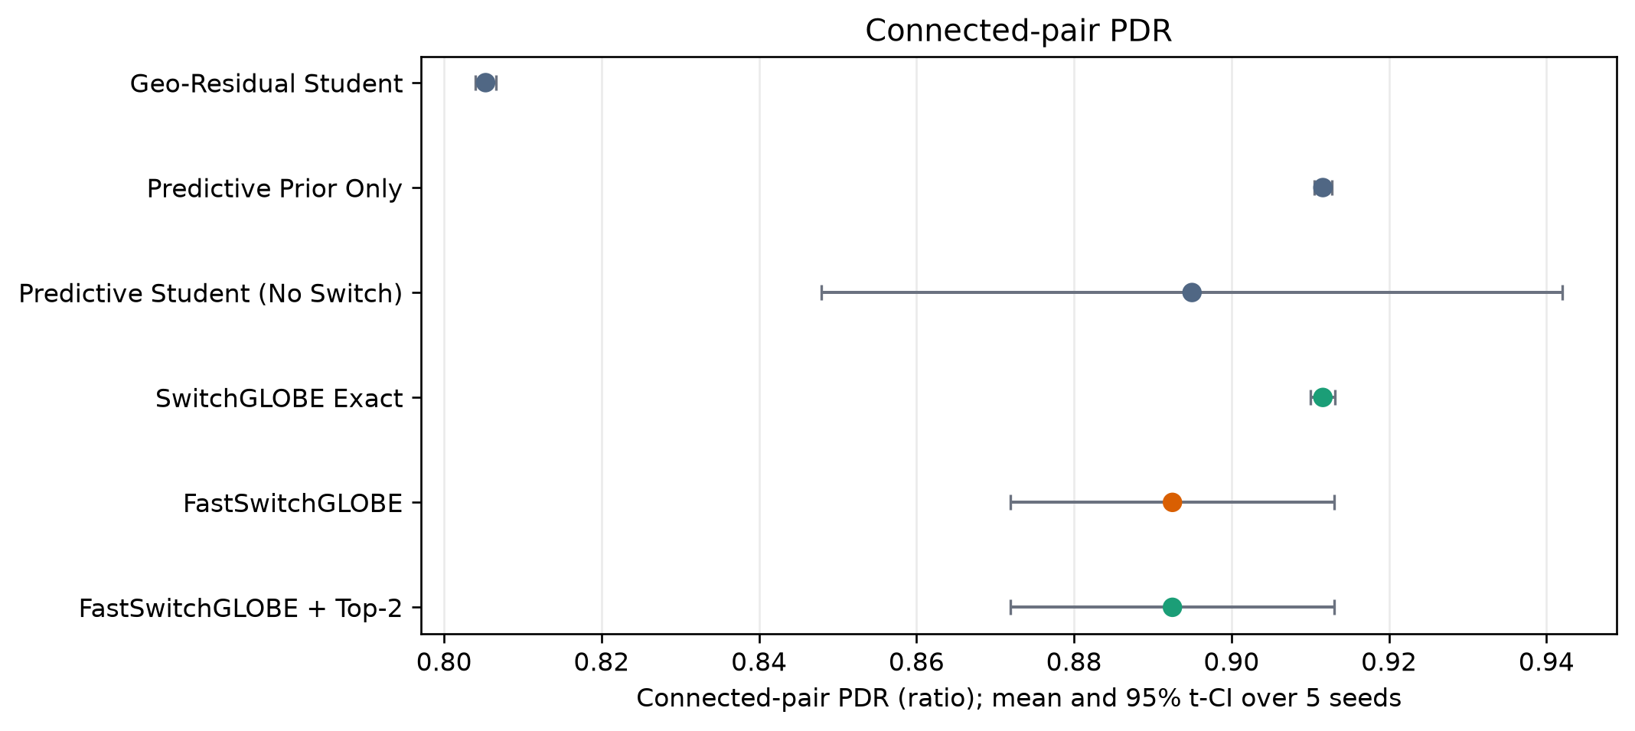
Figure 008 · connected_pair_pdr.png
APPENDIX · Full 실험
Full 실험 · manifest/CSV와 함께 해석
artifacts/final_paper_simulation/full/analysis_8method_and_ablation/figures/ablation_metrics/connected_pair_pdr.png
APPENDIX · ONE FIGURE PER SLIDE
079
Notes:
Evidence class: Full 실험. manifest/CSV와 함께 해석. SHA-256 afa9994eb9d249aec74c24aef6a79ae65d2b39c34395e6df4791ca10935c064d
[Sources]
- artifacts/final_paper_simulation/full/analysis_8method_and_ablation/figures/ablation_metrics/connected_pair_pdr.png
[/Sources]

Slide 80
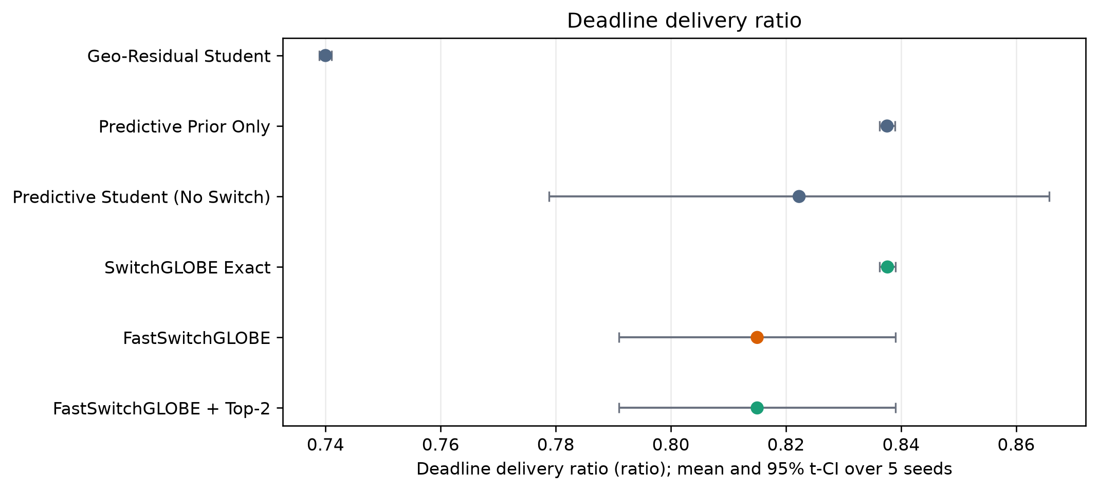
Figure 009 · deadline_delivery_ratio.png
APPENDIX · Full 실험
Full 실험 · manifest/CSV와 함께 해석
artifacts/final_paper_simulation/full/analysis_8method_and_ablation/figures/ablation_metrics/deadline_delivery_ratio.png
APPENDIX · ONE FIGURE PER SLIDE
080
Notes:
Evidence class: Full 실험. manifest/CSV와 함께 해석. SHA-256 15fa5edd5f81e8eaa08a0c2171cfd37a38d21806b68b50726d38b8b96486c51a
[Sources]
- artifacts/final_paper_simulation/full/analysis_8method_and_ablation/figures/ablation_metrics/deadline_delivery_ratio.png
[/Sources]

Slide 81
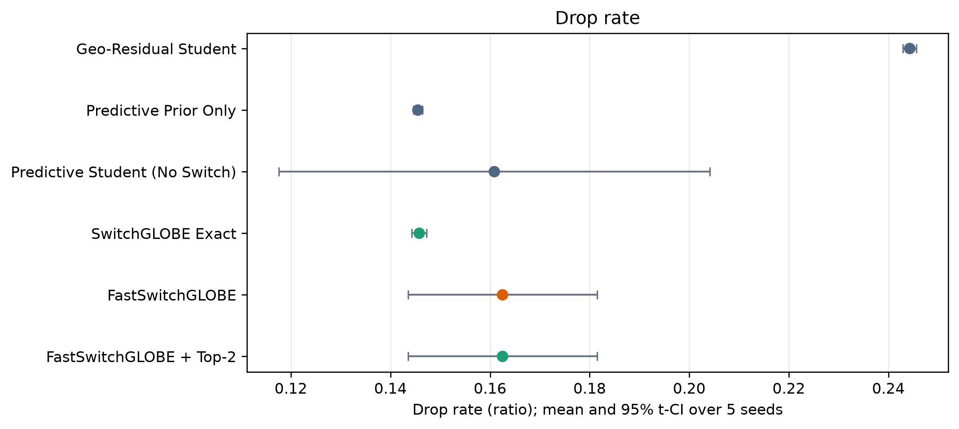
Figure 010 · drop_rate.png
APPENDIX · Full 실험
Full 실험 · manifest/CSV와 함께 해석
artifacts/final_paper_simulation/full/analysis_8method_and_ablation/figures/ablation_metrics/drop_rate.png
APPENDIX · ONE FIGURE PER SLIDE
081
Notes:
Evidence class: Full 실험. manifest/CSV와 함께 해석. SHA-256 b9927b3695b6627da760e1ba4576befaa52cf2b46189abda8cfee4d5db5c22a1
[Sources]
- artifacts/final_paper_simulation/full/analysis_8method_and_ablation/figures/ablation_metrics/drop_rate.png
[/Sources]

Slide 82
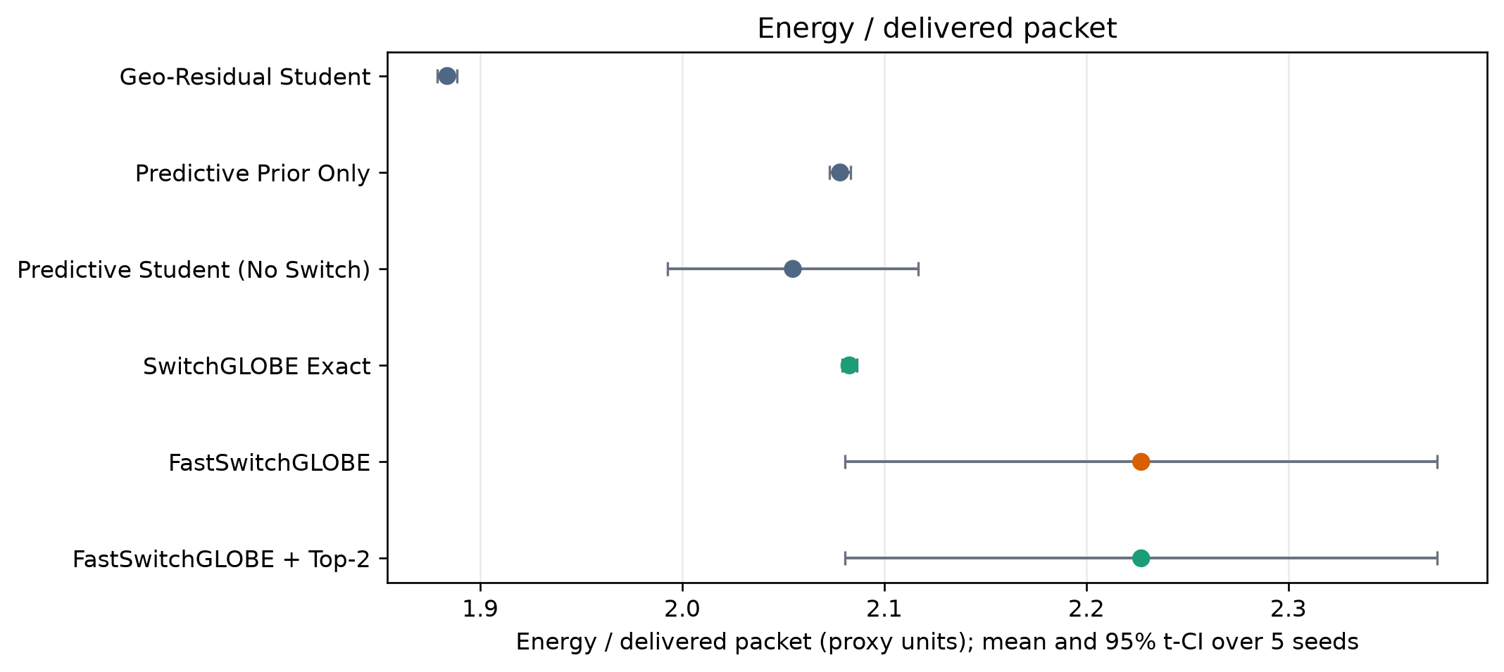
Figure 011 · energy_per_delivered_packet.png
APPENDIX · Full 실험
Full 실험 · manifest/CSV와 함께 해석
artifacts/final_paper_simulation/full/analysis_8method_and_ablation/figures/ablation_metrics/energy_per_delivered_packet.png
APPENDIX · ONE FIGURE PER SLIDE
082
Notes:
Evidence class: Full 실험. manifest/CSV와 함께 해석. SHA-256 b6a35e132e279935a7c2a75a2dbaa9176d647ff5ff0d8e5272663bfa37c755c6
[Sources]
- artifacts/final_paper_simulation/full/analysis_8method_and_ablation/figures/ablation_metrics/energy_per_delivered_packet.png
[/Sources]

Slide 83
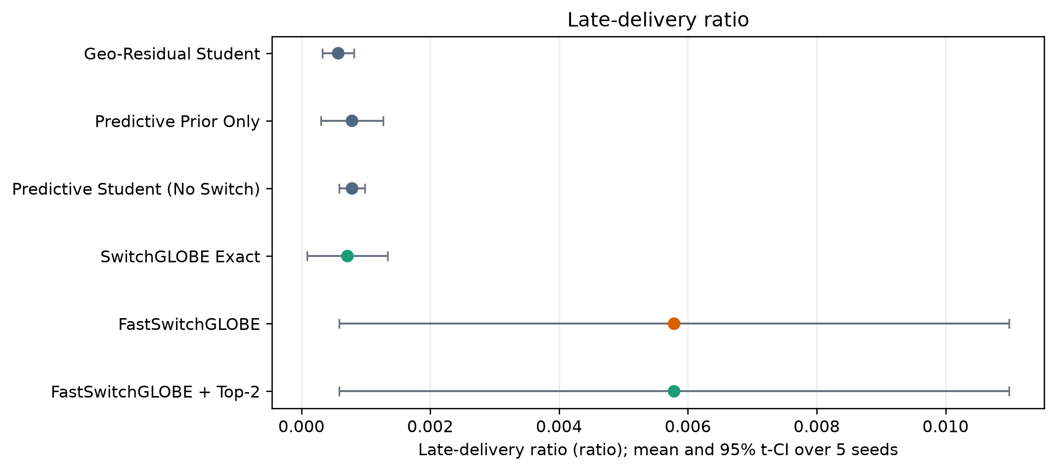
Figure 012 · late_delivery_ratio.png
APPENDIX · Full 실험
Full 실험 · manifest/CSV와 함께 해석
artifacts/final_paper_simulation/full/analysis_8method_and_ablation/figures/ablation_metrics/late_delivery_ratio.png
APPENDIX · ONE FIGURE PER SLIDE
083
Notes:
Evidence class: Full 실험. manifest/CSV와 함께 해석. SHA-256 a4b13af7ea116b70f3b861cee67c352d1dbf3819f29faf68a33ff2cc7561658e
[Sources]
- artifacts/final_paper_simulation/full/analysis_8method_and_ablation/figures/ablation_metrics/late_delivery_ratio.png
[/Sources]

Slide 84
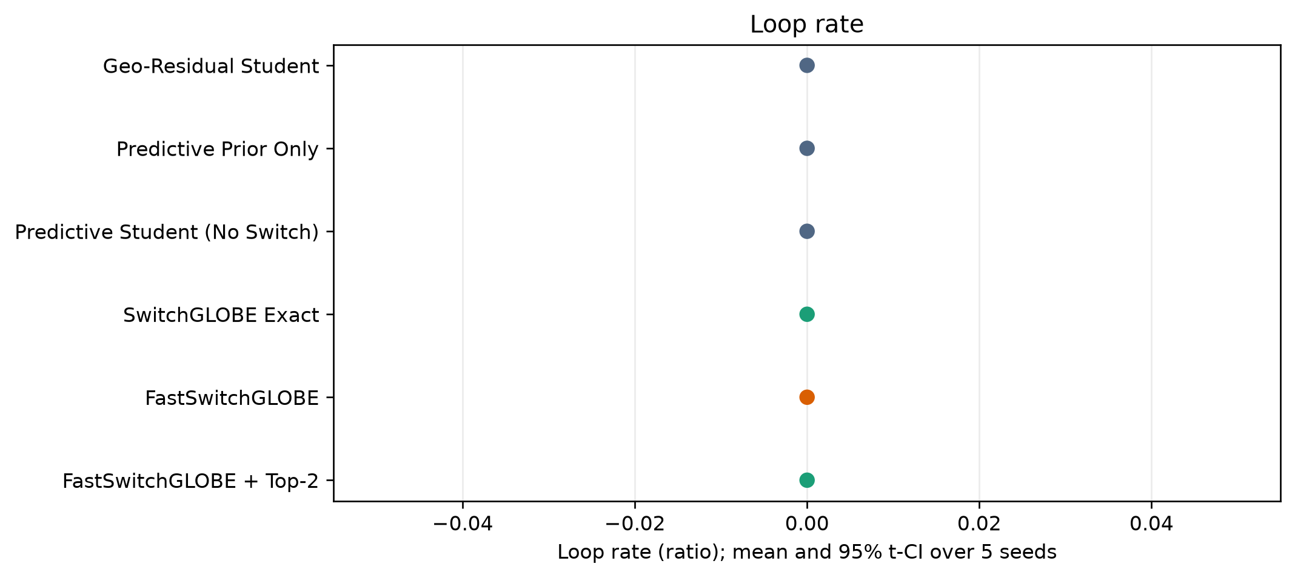
Figure 013 · loop_rate.png
APPENDIX · Full 실험
Full 실험 · manifest/CSV와 함께 해석
artifacts/final_paper_simulation/full/analysis_8method_and_ablation/figures/ablation_metrics/loop_rate.png
APPENDIX · ONE FIGURE PER SLIDE
084
Notes:
Evidence class: Full 실험. manifest/CSV와 함께 해석. SHA-256 a46167879b431b363aa944069b48f770404ad40f293543d5746a69bd52e3c2bc
[Sources]
- artifacts/final_paper_simulation/full/analysis_8method_and_ablation/figures/ablation_metrics/loop_rate.png
[/Sources]

Slide 85
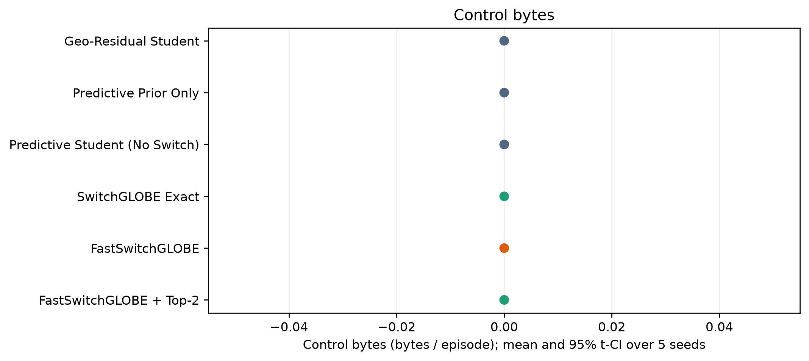
Figure 014 · mean_control_bytes.png
APPENDIX · Full 실험
Full 실험 · manifest/CSV와 함께 해석
artifacts/final_paper_simulation/full/analysis_8method_and_ablation/figures/ablation_metrics/mean_control_bytes.png
APPENDIX · ONE FIGURE PER SLIDE
085
Notes:
Evidence class: Full 실험. manifest/CSV와 함께 해석. SHA-256 6bcda07021275444909fc50b0e8c6af582be30196633e55be4f54ca89308f644
[Sources]
- artifacts/final_paper_simulation/full/analysis_8method_and_ablation/figures/ablation_metrics/mean_control_bytes.png
[/Sources]

Slide 86
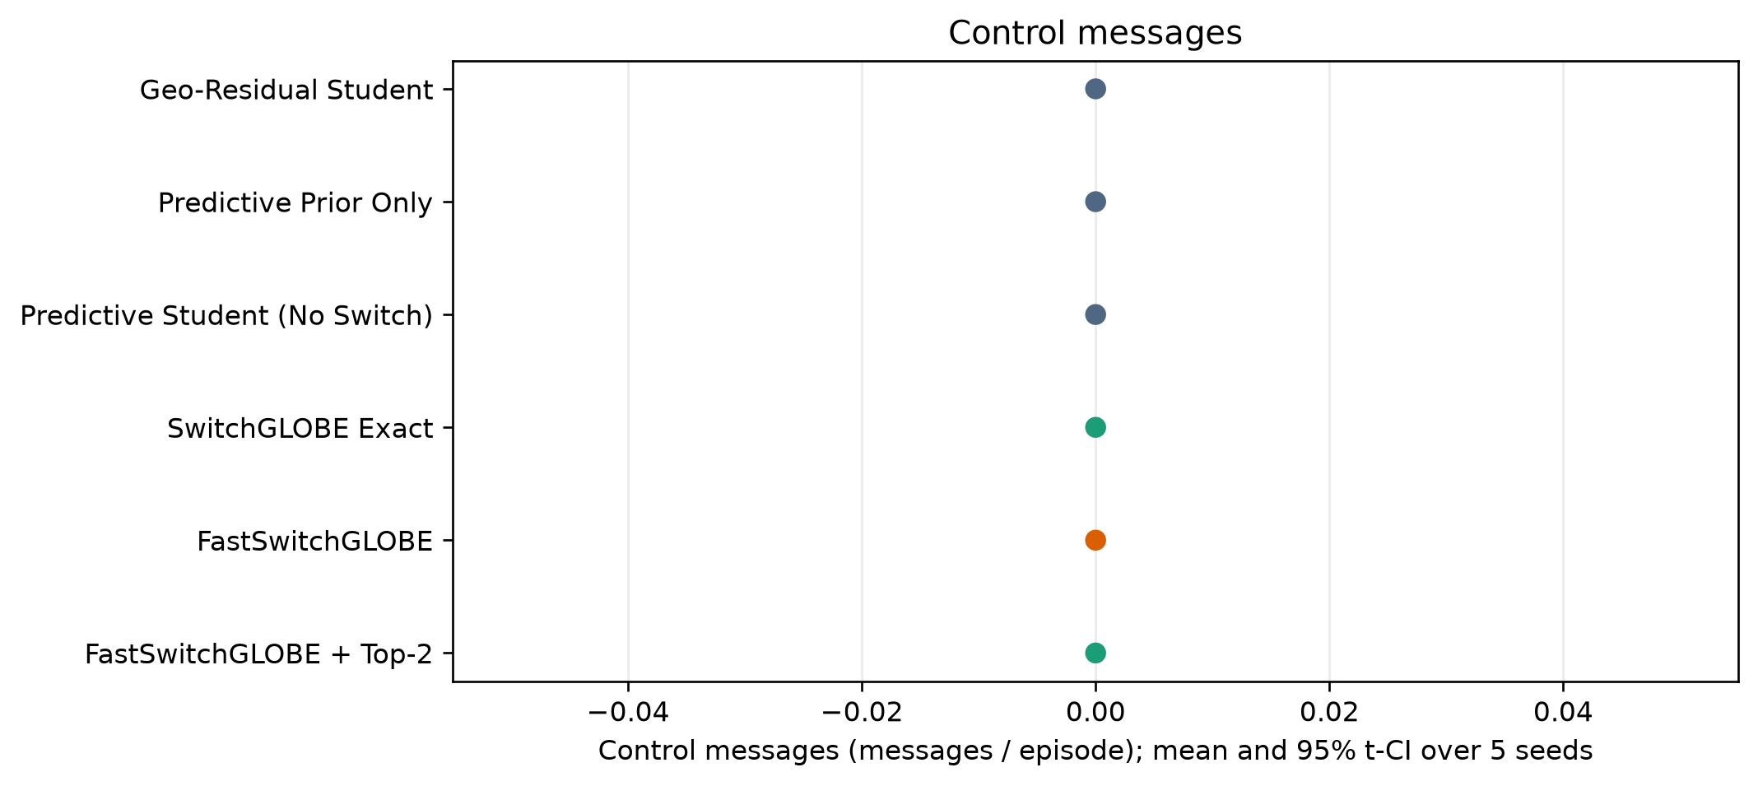
Figure 015 · mean_control_messages.png
APPENDIX · Full 실험
Full 실험 · manifest/CSV와 함께 해석
artifacts/final_paper_simulation/full/analysis_8method_and_ablation/figures/ablation_metrics/mean_control_messages.png
APPENDIX · ONE FIGURE PER SLIDE
086
Notes:
Evidence class: Full 실험. manifest/CSV와 함께 해석. SHA-256 61989b2816870e1754920fdb21eeba5d620ba305afc070072ba1dfdd714ee43b
[Sources]
- artifacts/final_paper_simulation/full/analysis_8method_and_ablation/figures/ablation_metrics/mean_control_messages.png
[/Sources]

Slide 87
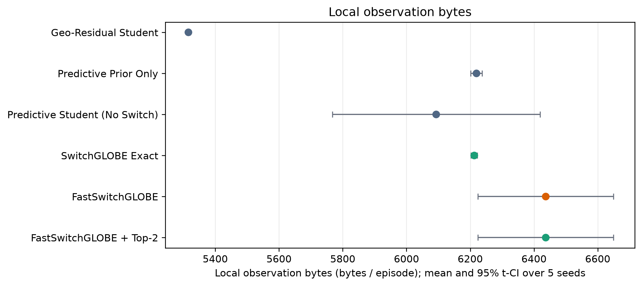
Figure 016 · mean_local_observation_bytes.png
APPENDIX · Full 실험
Full 실험 · manifest/CSV와 함께 해석
artifacts/final_paper_simulation/full/analysis_8method_and_ablation/figures/ablation_metrics/mean_local_observation_bytes.png
APPENDIX · ONE FIGURE PER SLIDE
087
Notes:
Evidence class: Full 실험. manifest/CSV와 함께 해석. SHA-256 578474b4594f46f61d446cef7dbfa37802074f81fd9a2d53f5953d4d43f61a56
[Sources]
- artifacts/final_paper_simulation/full/analysis_8method_and_ablation/figures/ablation_metrics/mean_local_observation_bytes.png
[/Sources]

Slide 88
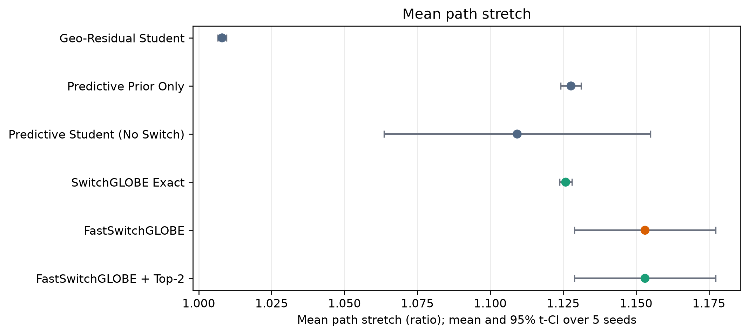
Figure 017 · mean_path_stretch.png
APPENDIX · Full 실험
Full 실험 · manifest/CSV와 함께 해석
artifacts/final_paper_simulation/full/analysis_8method_and_ablation/figures/ablation_metrics/mean_path_stretch.png
APPENDIX · ONE FIGURE PER SLIDE
088
Notes:
Evidence class: Full 실험. manifest/CSV와 함께 해석. SHA-256 7a9f64eee7aa3f0f1c14f439c3f73b44a45135caa290317f3fb536ce5c345701
[Sources]
- artifacts/final_paper_simulation/full/analysis_8method_and_ablation/figures/ablation_metrics/mean_path_stretch.png
[/Sources]

Slide 89
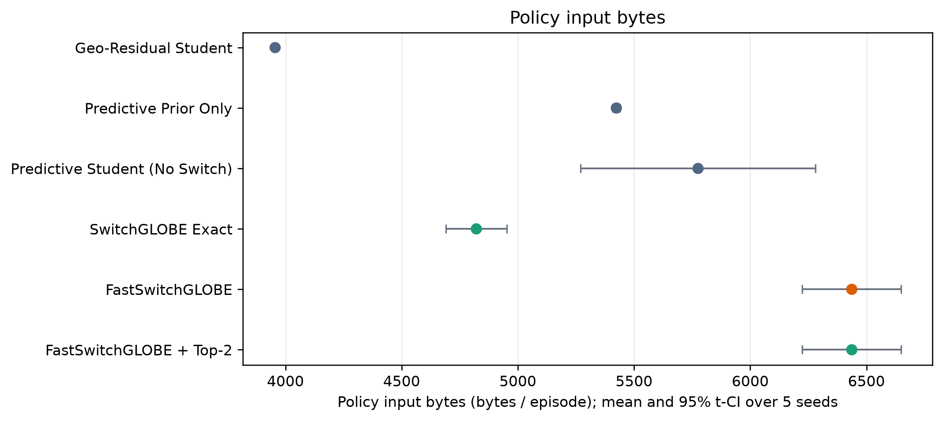
Figure 018 · mean_policy_input_bytes.png
APPENDIX · Full 실험
Full 실험 · manifest/CSV와 함께 해석
artifacts/final_paper_simulation/full/analysis_8method_and_ablation/figures/ablation_metrics/mean_policy_input_bytes.png
APPENDIX · ONE FIGURE PER SLIDE
089
Notes:
Evidence class: Full 실험. manifest/CSV와 함께 해석. SHA-256 bc9179b06c3029148b595ebd395d09ab3015a52ca432deba8c0cf6cd5ab79a7b
[Sources]
- artifacts/final_paper_simulation/full/analysis_8method_and_ablation/figures/ablation_metrics/mean_policy_input_bytes.png
[/Sources]

Slide 90
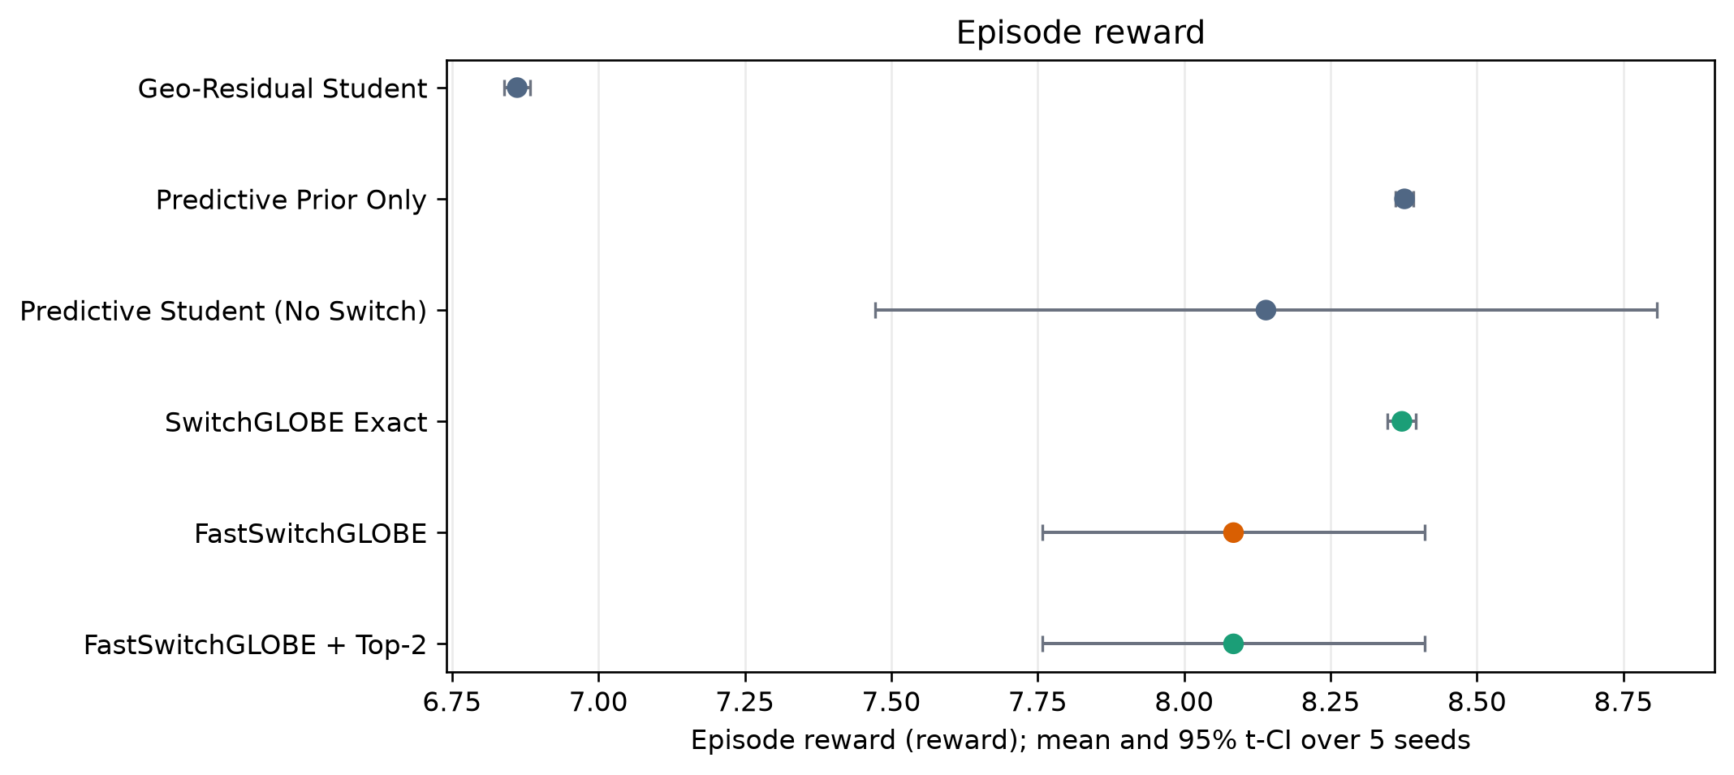
Figure 019 · mean_reward.png
APPENDIX · Full 실험
Full 실험 · manifest/CSV와 함께 해석
artifacts/final_paper_simulation/full/analysis_8method_and_ablation/figures/ablation_metrics/mean_reward.png
APPENDIX · ONE FIGURE PER SLIDE
090
Notes:
Evidence class: Full 실험. manifest/CSV와 함께 해석. SHA-256 afaffd98320a5c5f427186853058e91ed79fc598a5007a3e4939a052f9d97058
[Sources]
- artifacts/final_paper_simulation/full/analysis_8method_and_ablation/figures/ablation_metrics/mean_reward.png
[/Sources]

Slide 91
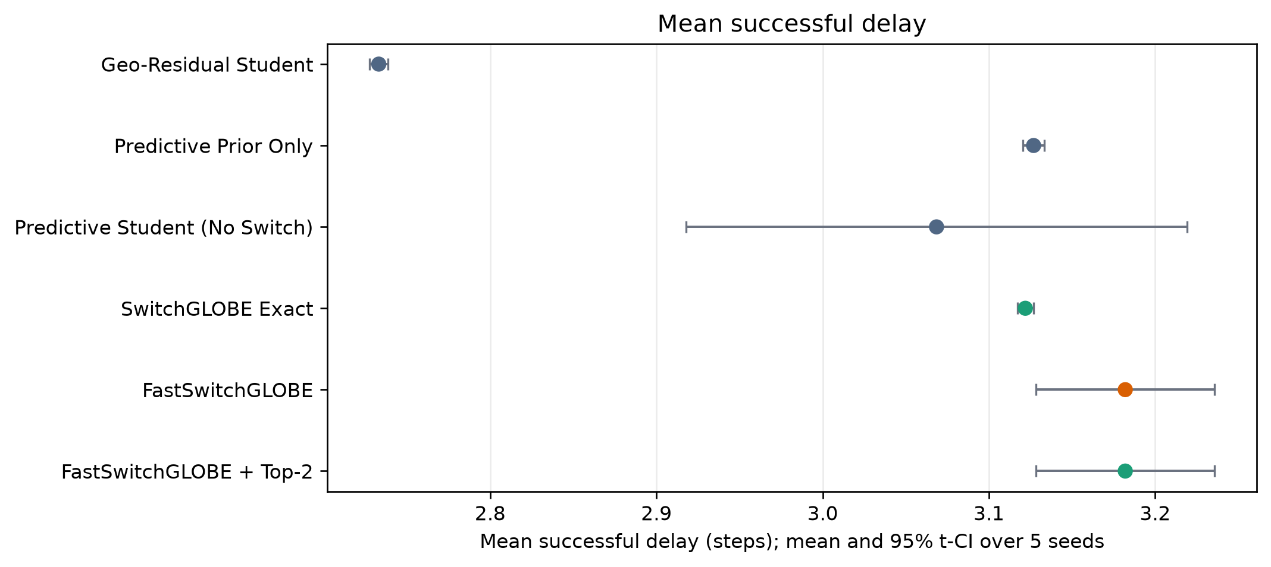
Figure 020 · mean_success_delay_steps.png
APPENDIX · Full 실험
Full 실험 · manifest/CSV와 함께 해석
artifacts/final_paper_simulation/full/analysis_8method_and_ablation/figures/ablation_metrics/mean_success_delay_steps.png
APPENDIX · ONE FIGURE PER SLIDE
091
Notes:
Evidence class: Full 실험. manifest/CSV와 함께 해석. SHA-256 ff7165aabd0d7439da29d8e6f0b1471913a88c044dcdcc438972b6952c0f394e
[Sources]
- artifacts/final_paper_simulation/full/analysis_8method_and_ablation/figures/ablation_metrics/mean_success_delay_steps.png
[/Sources]

Slide 92
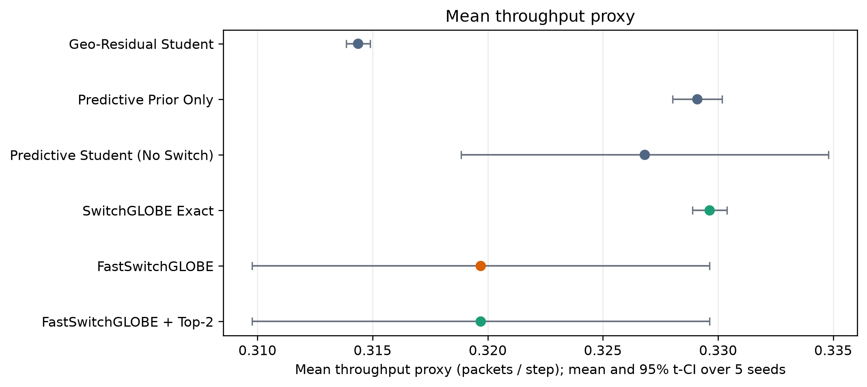
Figure 021 · mean_throughput.png
APPENDIX · Full 실험
Full 실험 · manifest/CSV와 함께 해석
artifacts/final_paper_simulation/full/analysis_8method_and_ablation/figures/ablation_metrics/mean_throughput.png
APPENDIX · ONE FIGURE PER SLIDE
092
Notes:
Evidence class: Full 실험. manifest/CSV와 함께 해석. SHA-256 3da26c14d7162dbb98c5a2600415ee629f4e926726eda8f99e3a80d47382b452
[Sources]
- artifacts/final_paper_simulation/full/analysis_8method_and_ablation/figures/ablation_metrics/mean_throughput.png
[/Sources]

Slide 93
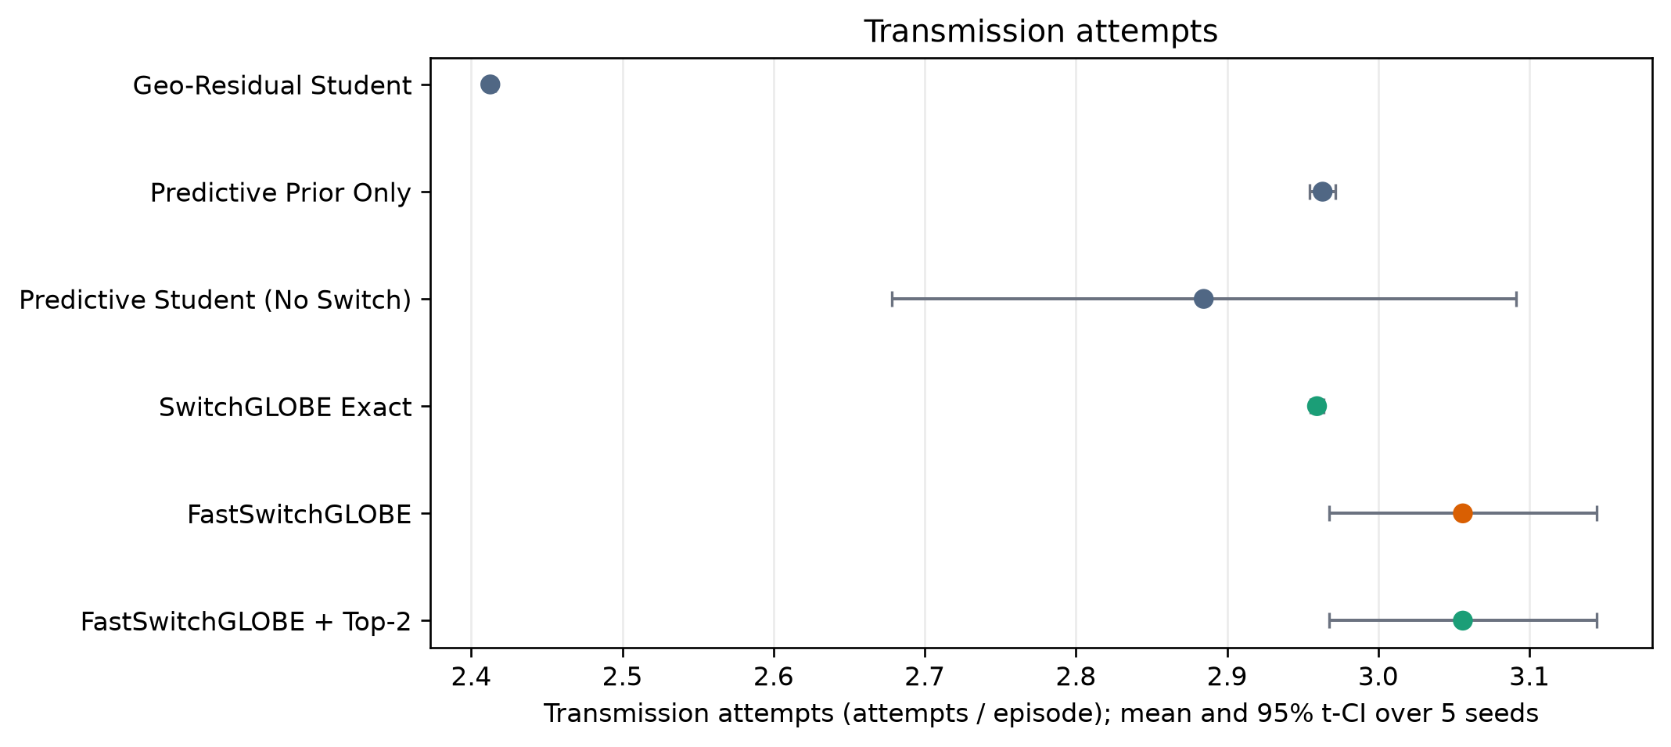
Figure 022 · mean_transmission_attempts.png
APPENDIX · Full 실험
Full 실험 · manifest/CSV와 함께 해석
artifacts/final_paper_simulation/full/analysis_8method_and_ablation/figures/ablation_metrics/mean_transmission_attempts.png
APPENDIX · ONE FIGURE PER SLIDE
093
Notes:
Evidence class: Full 실험. manifest/CSV와 함께 해석. SHA-256 9ae047bf974219a98ee5951ff22de9f9949e4ac7b4b9321aeae19a91fa6bf996
[Sources]
- artifacts/final_paper_simulation/full/analysis_8method_and_ablation/figures/ablation_metrics/mean_transmission_attempts.png
[/Sources]

Slide 94
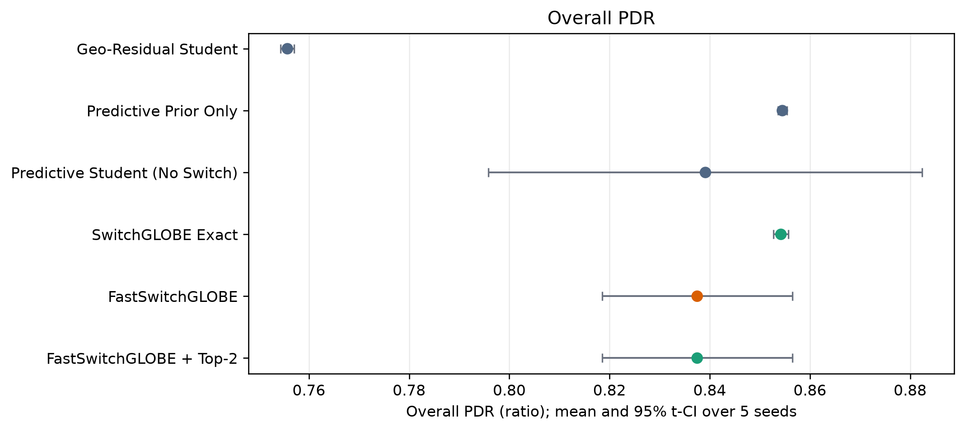
Figure 023 · overall_pdr.png
APPENDIX · Full 실험
Full 실험 · manifest/CSV와 함께 해석
artifacts/final_paper_simulation/full/analysis_8method_and_ablation/figures/ablation_metrics/overall_pdr.png
APPENDIX · ONE FIGURE PER SLIDE
094
Notes:
Evidence class: Full 실험. manifest/CSV와 함께 해석. SHA-256 0b2e3eaebe08cac5275722b0cf9ad1ebae4841a30f39ff357eda03c68c80db0d
[Sources]
- artifacts/final_paper_simulation/full/analysis_8method_and_ablation/figures/ablation_metrics/overall_pdr.png
[/Sources]

Slide 95
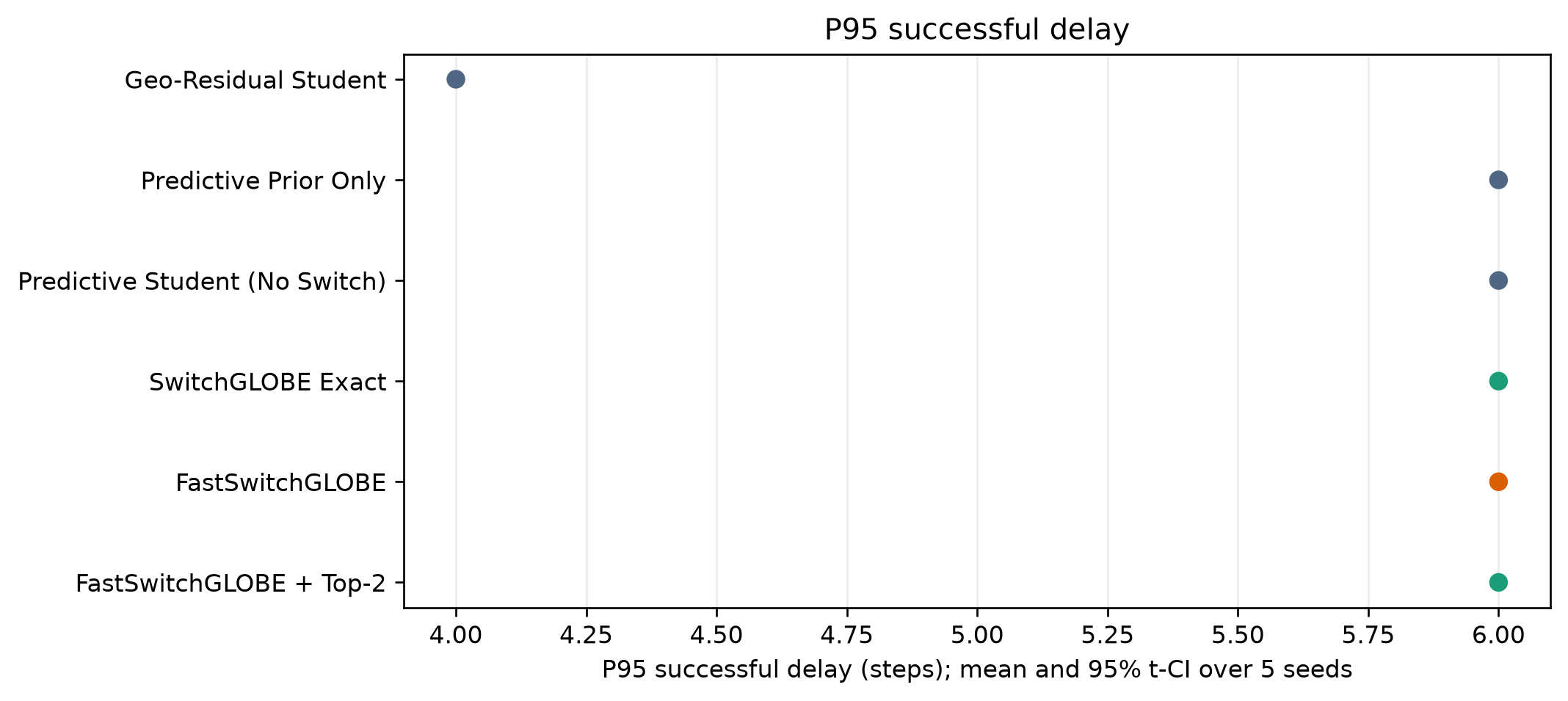
Figure 024 · p95_success_delay_steps.png
APPENDIX · Full 실험
Full 실험 · manifest/CSV와 함께 해석
artifacts/final_paper_simulation/full/analysis_8method_and_ablation/figures/ablation_metrics/p95_success_delay_steps.png
APPENDIX · ONE FIGURE PER SLIDE
095
Notes:
Evidence class: Full 실험. manifest/CSV와 함께 해석. SHA-256 5eff4999e8f05546ed74921163753133e01377ccf3675d65aa76b131e88c7001
[Sources]
- artifacts/final_paper_simulation/full/analysis_8method_and_ablation/figures/ablation_metrics/p95_success_delay_steps.png
[/Sources]

Slide 96
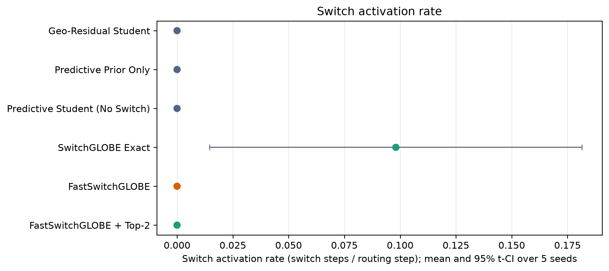
Figure 025 · switch_activation_rate.png
APPENDIX · Full 실험
Full 실험 · manifest/CSV와 함께 해석
artifacts/final_paper_simulation/full/analysis_8method_and_ablation/figures/ablation_metrics/switch_activation_rate.png
APPENDIX · ONE FIGURE PER SLIDE
096
Notes:
Evidence class: Full 실험. manifest/CSV와 함께 해석. SHA-256 f1ab78bd8f85793dd169de6ba2b40a6a69f031ee59252dd41d55cd4eae6862ff
[Sources]
- artifacts/final_paper_simulation/full/analysis_8method_and_ablation/figures/ablation_metrics/switch_activation_rate.png
[/Sources]

Slide 97
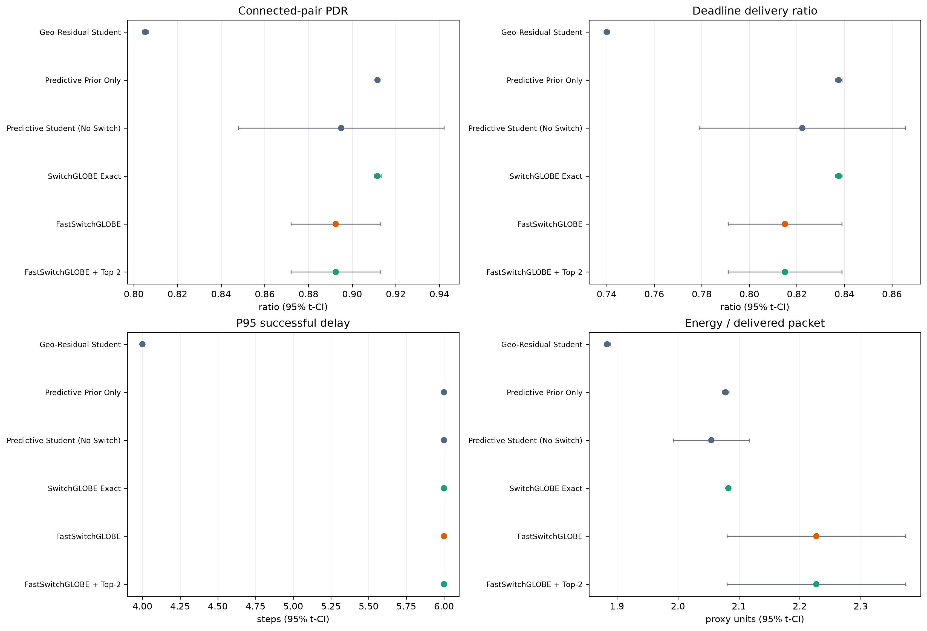
Figure 026 · ablation_primary_metrics.png
APPENDIX · Full 실험
Full 실험 · manifest/CSV와 함께 해석
artifacts/final_paper_simulation/full/analysis_8method_and_ablation/figures/ablation_primary_metrics.png
APPENDIX · ONE FIGURE PER SLIDE
097
Notes:
Evidence class: Full 실험. manifest/CSV와 함께 해석. SHA-256 70b80c8f74f8840dfbb23dcd7229a95abfd589cafb59a30c160e4a926c3326cf
[Sources]
- artifacts/final_paper_simulation/full/analysis_8method_and_ablation/figures/ablation_primary_metrics.png
[/Sources]

Slide 98
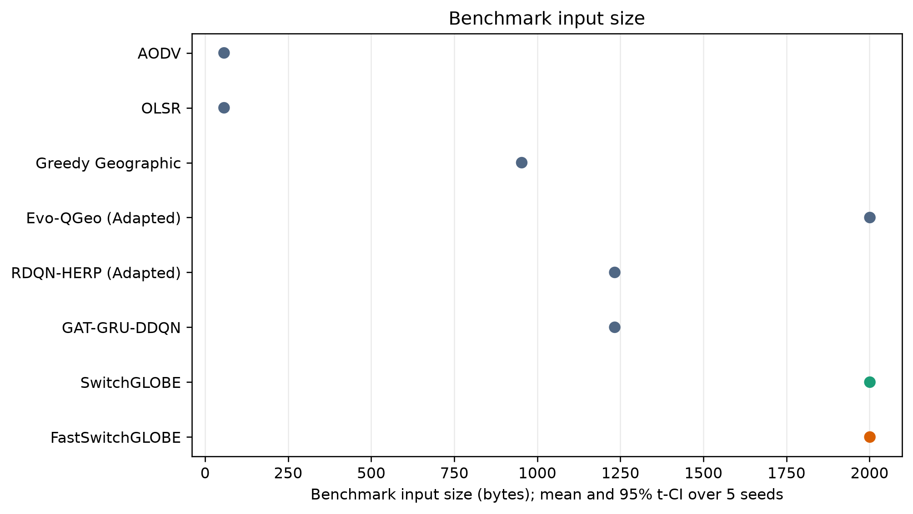
Figure 027 · input_bytes.png
APPENDIX · Full 실험
Full 실험 · manifest/CSV와 함께 해석
artifacts/final_paper_simulation/full/analysis_8method_and_ablation/figures/deployment_metrics/input_bytes.png
APPENDIX · ONE FIGURE PER SLIDE
098
Notes:
Evidence class: Full 실험. manifest/CSV와 함께 해석. SHA-256 3e4d5995de139757d4d34a58882670fab3705028590564318f6a05b2c18c5d5d
[Sources]
- artifacts/final_paper_simulation/full/analysis_8method_and_ablation/figures/deployment_metrics/input_bytes.png
[/Sources]

Slide 99
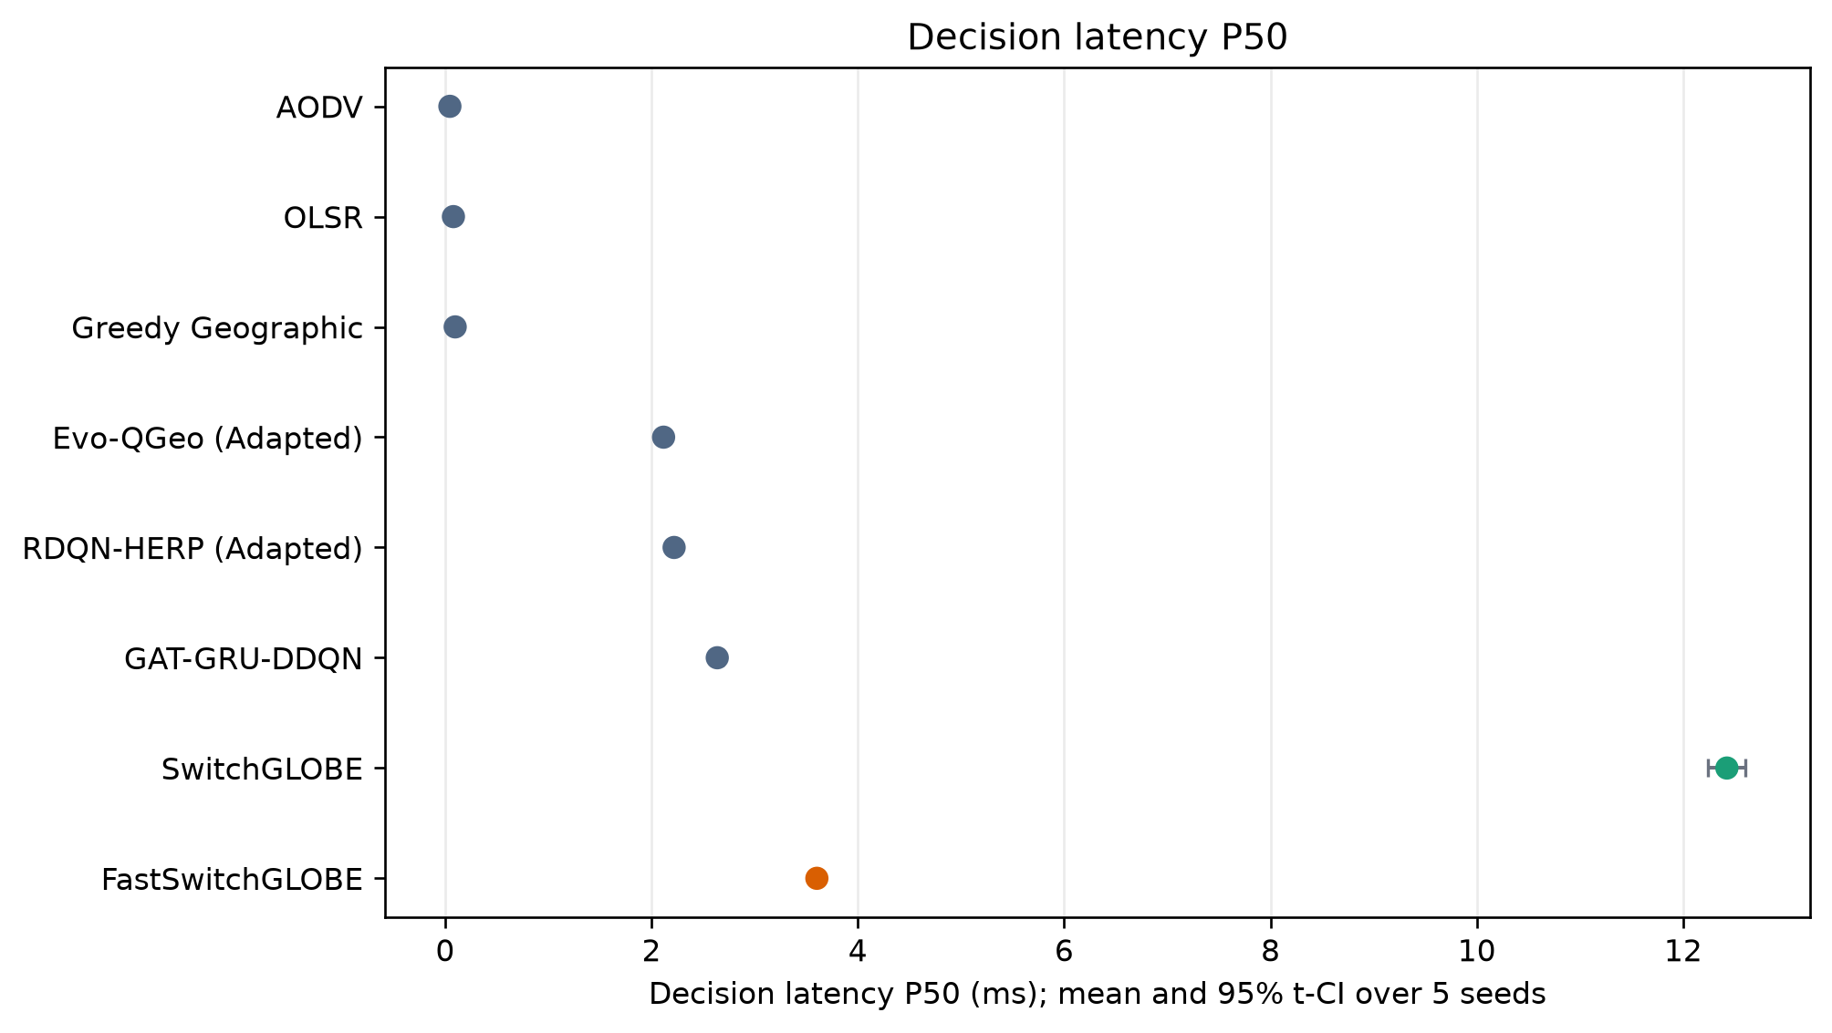
Figure 028 · latency_p50_ms.png
APPENDIX · Full 실험
Full 실험 · manifest/CSV와 함께 해석
artifacts/final_paper_simulation/full/analysis_8method_and_ablation/figures/deployment_metrics/latency_p50_ms.png
APPENDIX · ONE FIGURE PER SLIDE
099
Notes:
Evidence class: Full 실험. manifest/CSV와 함께 해석. SHA-256 dce7c34d512c55cb7a6477366427dce3b526c850c79a97a0bb5479a81b69798a
[Sources]
- artifacts/final_paper_simulation/full/analysis_8method_and_ablation/figures/deployment_metrics/latency_p50_ms.png
[/Sources]

Slide 100
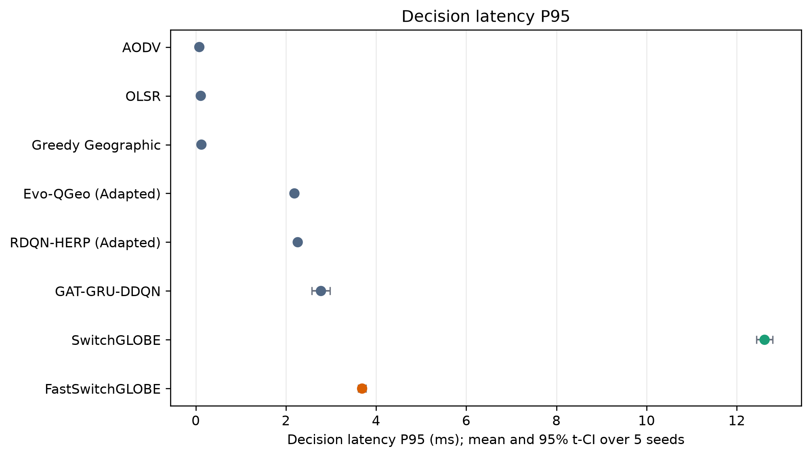
Figure 029 · latency_p95_ms.png
APPENDIX · Full 실험
Full 실험 · manifest/CSV와 함께 해석
artifacts/final_paper_simulation/full/analysis_8method_and_ablation/figures/deployment_metrics/latency_p95_ms.png
APPENDIX · ONE FIGURE PER SLIDE
100
Notes:
Evidence class: Full 실험. manifest/CSV와 함께 해석. SHA-256 f9e8eb169f5e8e05927b9747ff6a5cb3e1e226c93bda311d651d4e7e69a39eed
[Sources]
- artifacts/final_paper_simulation/full/analysis_8method_and_ablation/figures/deployment_metrics/latency_p95_ms.png
[/Sources]

Slide 101
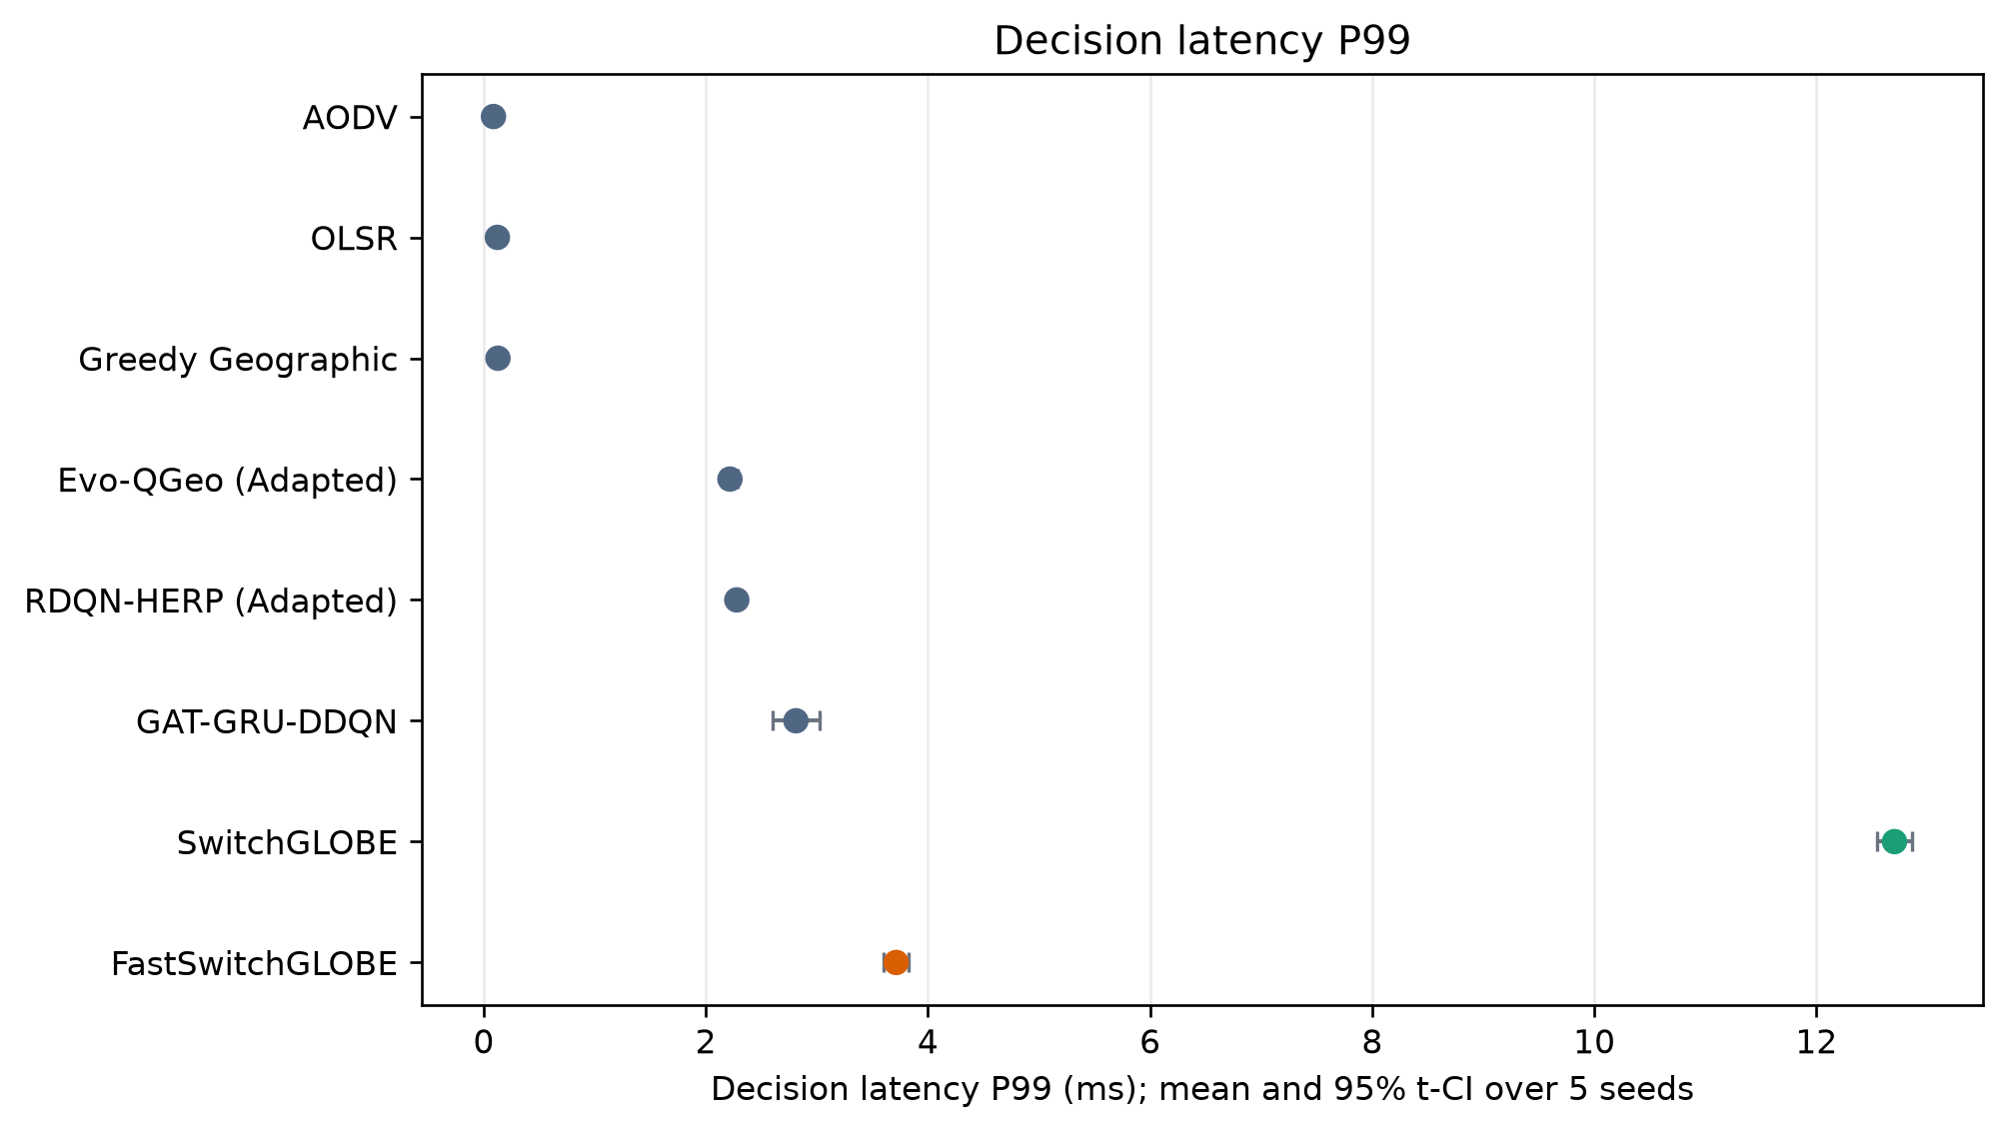
Figure 030 · latency_p99_ms.png
APPENDIX · Full 실험
Full 실험 · manifest/CSV와 함께 해석
artifacts/final_paper_simulation/full/analysis_8method_and_ablation/figures/deployment_metrics/latency_p99_ms.png
APPENDIX · ONE FIGURE PER SLIDE
101
Notes:
Evidence class: Full 실험. manifest/CSV와 함께 해석. SHA-256 bc5d371ef8feb227b3d2644ba203472271114fbcca00319655622583b27e21ac
[Sources]
- artifacts/final_paper_simulation/full/analysis_8method_and_ablation/figures/deployment_metrics/latency_p99_ms.png
[/Sources]

Slide 102

Figure 031 · mean_latency_ms.png
APPENDIX · Full 실험
Full 실험 · manifest/CSV와 함께 해석
artifacts/final_paper_simulation/full/analysis_8method_and_ablation/figures/deployment_metrics/mean_latency_ms.png
APPENDIX · ONE FIGURE PER SLIDE
102
Notes:
Evidence class: Full 실험. manifest/CSV와 함께 해석. SHA-256 50c09e46497d5beb6d5d810fd58b1d2b1961e0fe640b9307a52eec35da7fccf5
[Sources]
- artifacts/final_paper_simulation/full/analysis_8method_and_ablation/figures/deployment_metrics/mean_latency_ms.png
[/Sources]

Slide 103
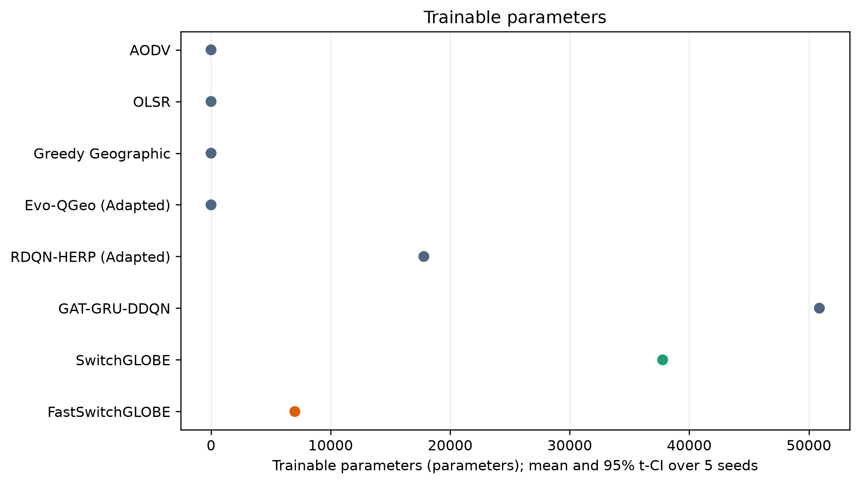
Figure 032 · parameter_count.png
APPENDIX · Full 실험
Full 실험 · manifest/CSV와 함께 해석
artifacts/final_paper_simulation/full/analysis_8method_and_ablation/figures/deployment_metrics/parameter_count.png
APPENDIX · ONE FIGURE PER SLIDE
103
Notes:
Evidence class: Full 실험. manifest/CSV와 함께 해석. SHA-256 25e6293587c69cc083ced04ac22d0c7d90025abff0cadaad91f27803a2512175
[Sources]
- artifacts/final_paper_simulation/full/analysis_8method_and_ablation/figures/deployment_metrics/parameter_count.png
[/Sources]

Slide 104
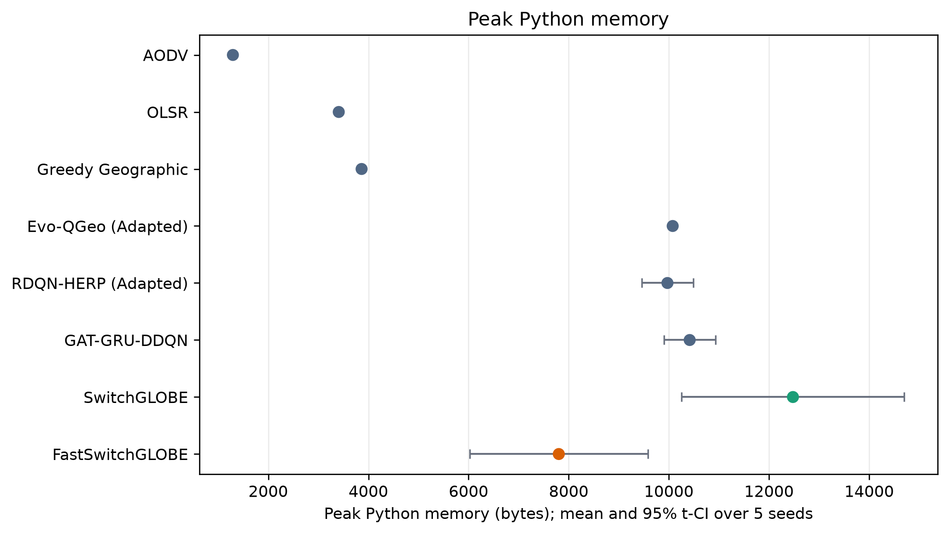
Figure 033 · peak_python_memory_bytes.png
APPENDIX · Full 실험
Full 실험 · manifest/CSV와 함께 해석
artifacts/final_paper_simulation/full/analysis_8method_and_ablation/figures/deployment_metrics/peak_python_memory_bytes.png
APPENDIX · ONE FIGURE PER SLIDE
104
Notes:
Evidence class: Full 실험. manifest/CSV와 함께 해석. SHA-256 b5e33dfa01a7e53ce79388092bf5a7459047eef03f969de26cd366269650561a
[Sources]
- artifacts/final_paper_simulation/full/analysis_8method_and_ablation/figures/deployment_metrics/peak_python_memory_bytes.png
[/Sources]

Slide 105
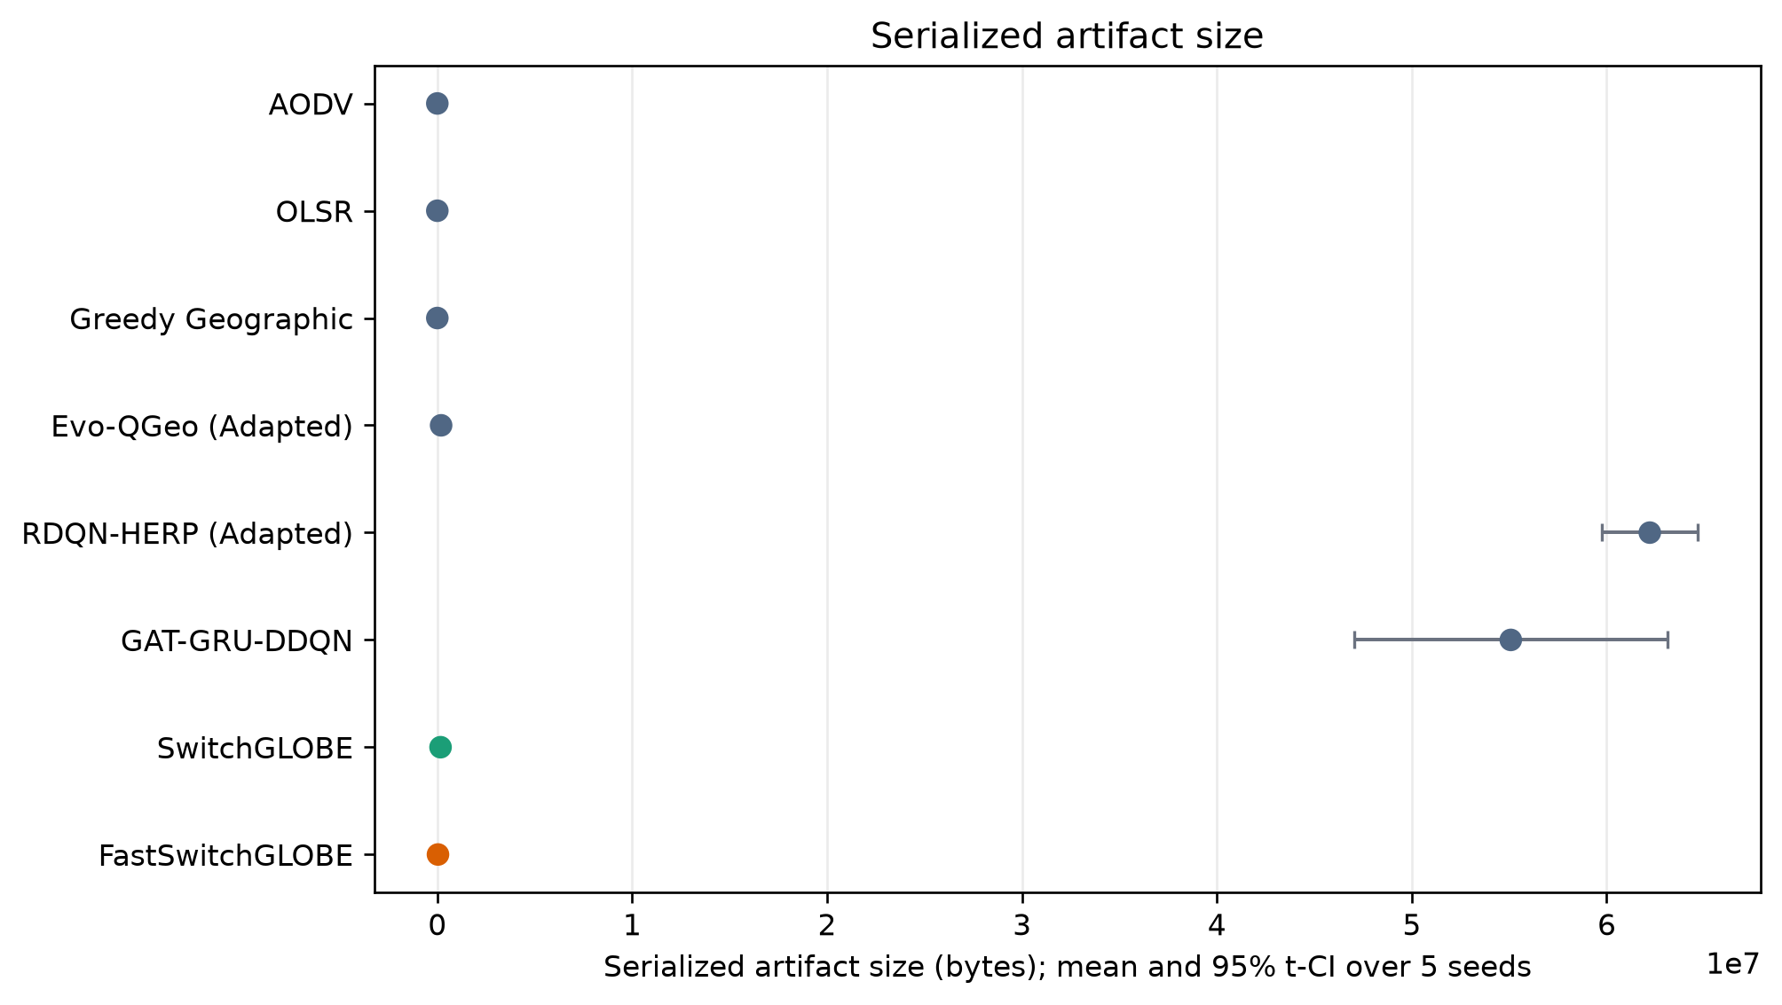
Figure 034 · serialized_model_bytes.png
APPENDIX · Full 실험
Full 실험 · manifest/CSV와 함께 해석
artifacts/final_paper_simulation/full/analysis_8method_and_ablation/figures/deployment_metrics/serialized_model_bytes.png
APPENDIX · ONE FIGURE PER SLIDE
105
Notes:
Evidence class: Full 실험. manifest/CSV와 함께 해석. SHA-256 8bbacba1463acba7fd4f3ae17444bbf775acb6a13c6c1895c367d98490506364
[Sources]
- artifacts/final_paper_simulation/full/analysis_8method_and_ablation/figures/deployment_metrics/serialized_model_bytes.png
[/Sources]

Slide 106
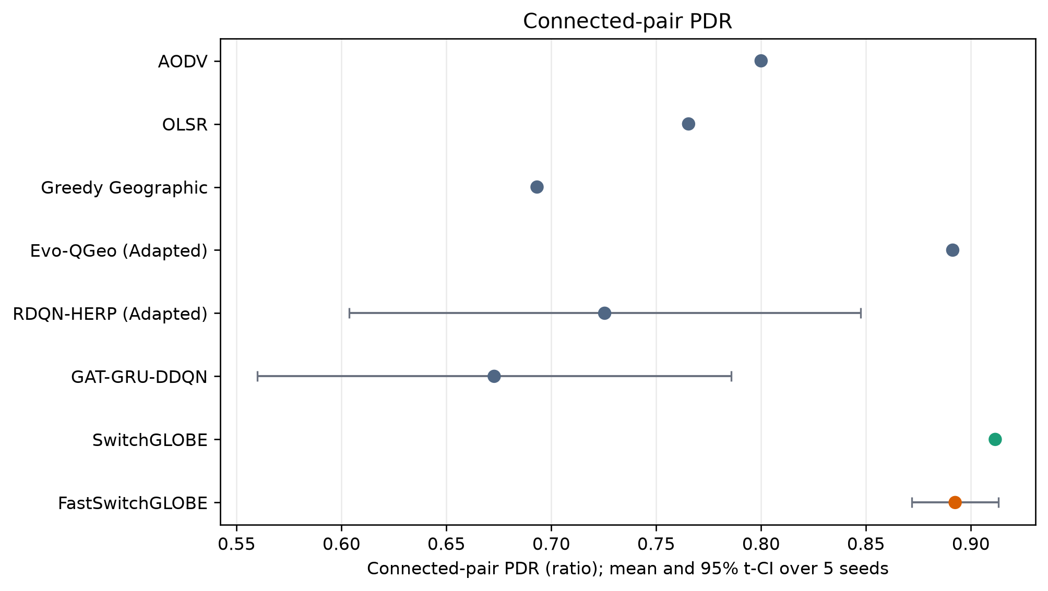
Figure 035 · connected_pair_pdr.png
APPENDIX · Full 실험
Full 실험 · manifest/CSV와 함께 해석
artifacts/final_paper_simulation/full/analysis_8method_and_ablation/figures/external_metrics/connected_pair_pdr.png
APPENDIX · ONE FIGURE PER SLIDE
106
Notes:
Evidence class: Full 실험. manifest/CSV와 함께 해석. SHA-256 263195bfd059437ccddab071567a14c045e289f57287cd459f772a8bb990ea97
[Sources]
- artifacts/final_paper_simulation/full/analysis_8method_and_ablation/figures/external_metrics/connected_pair_pdr.png
[/Sources]

Slide 107
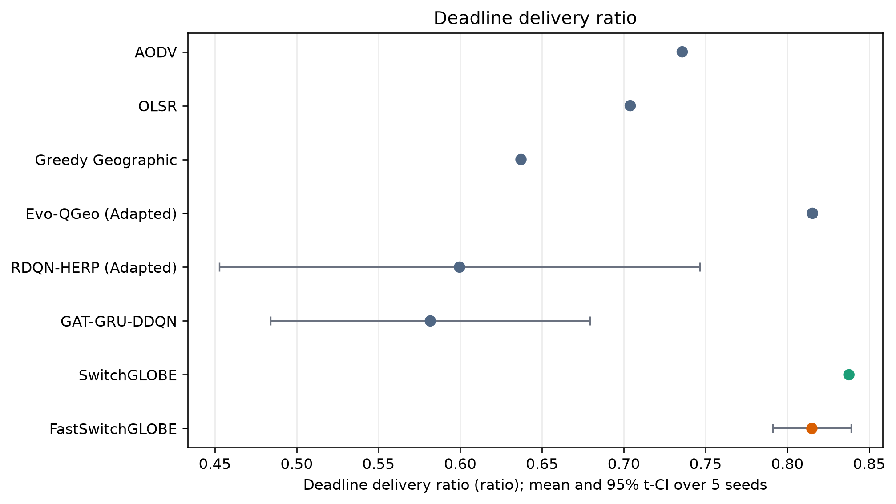
Figure 036 · deadline_delivery_ratio.png
APPENDIX · Full 실험
Full 실험 · manifest/CSV와 함께 해석
artifacts/final_paper_simulation/full/analysis_8method_and_ablation/figures/external_metrics/deadline_delivery_ratio.png
APPENDIX · ONE FIGURE PER SLIDE
107
Notes:
Evidence class: Full 실험. manifest/CSV와 함께 해석. SHA-256 14ab54aa65fbf6847c9e6385222448d21e867e50801a84cfadbb88a0b88be597
[Sources]
- artifacts/final_paper_simulation/full/analysis_8method_and_ablation/figures/external_metrics/deadline_delivery_ratio.png
[/Sources]

Slide 108
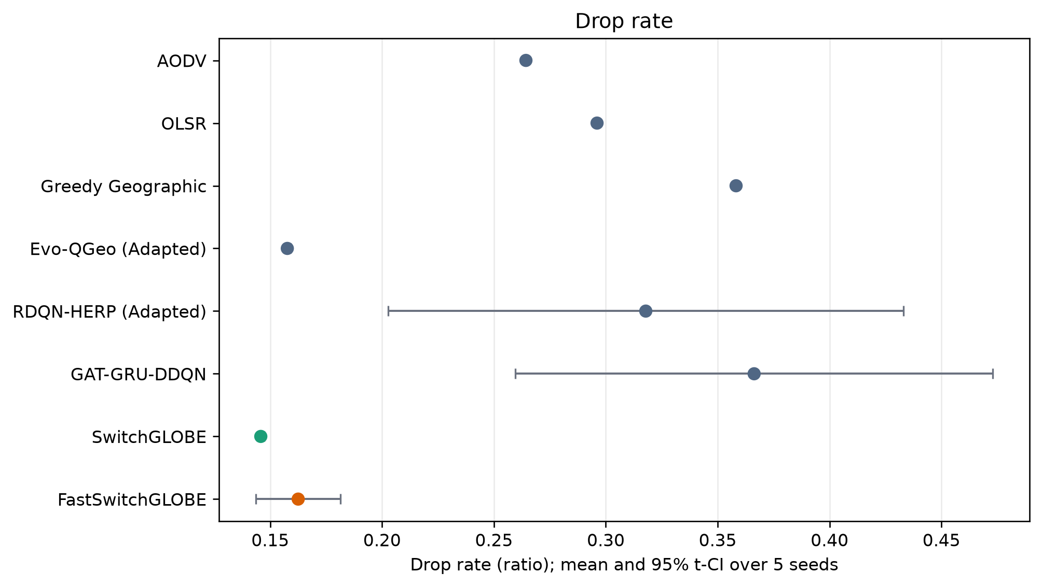
Figure 037 · drop_rate.png
APPENDIX · Full 실험
Full 실험 · manifest/CSV와 함께 해석
artifacts/final_paper_simulation/full/analysis_8method_and_ablation/figures/external_metrics/drop_rate.png
APPENDIX · ONE FIGURE PER SLIDE
108
Notes:
Evidence class: Full 실험. manifest/CSV와 함께 해석. SHA-256 f686df1fbf499ead85bfbe839a2e60d7c9438515e4c262e0dbd533f5ec9d563e
[Sources]
- artifacts/final_paper_simulation/full/analysis_8method_and_ablation/figures/external_metrics/drop_rate.png
[/Sources]

Slide 109
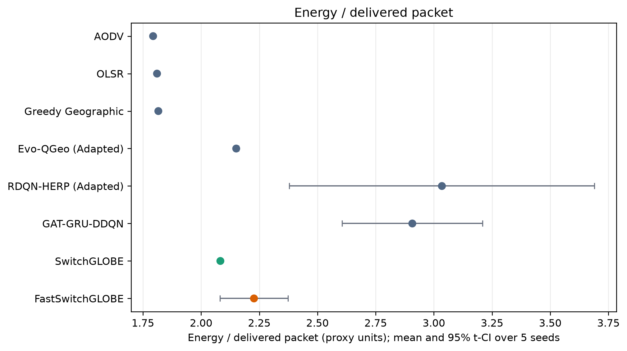
Figure 038 · energy_per_delivered_packet.png
APPENDIX · Full 실험
Full 실험 · manifest/CSV와 함께 해석
artifacts/final_paper_simulation/full/analysis_8method_and_ablation/figures/external_metrics/energy_per_delivered_packet.png
APPENDIX · ONE FIGURE PER SLIDE
109
Notes:
Evidence class: Full 실험. manifest/CSV와 함께 해석. SHA-256 12e24d04656dc8d1813448bfdb6adfe9324f62949b93e42b6a90315f875a683c
[Sources]
- artifacts/final_paper_simulation/full/analysis_8method_and_ablation/figures/external_metrics/energy_per_delivered_packet.png
[/Sources]

Slide 110
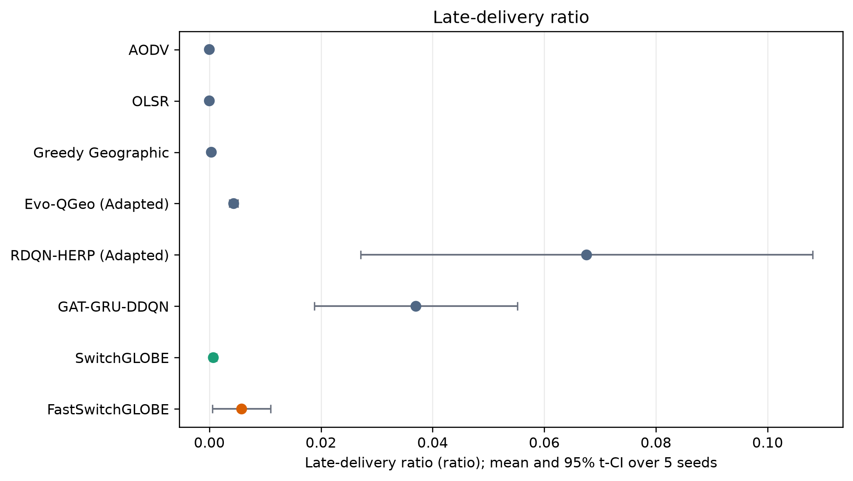
Figure 039 · late_delivery_ratio.png
APPENDIX · Full 실험
Full 실험 · manifest/CSV와 함께 해석
artifacts/final_paper_simulation/full/analysis_8method_and_ablation/figures/external_metrics/late_delivery_ratio.png
APPENDIX · ONE FIGURE PER SLIDE
110
Notes:
Evidence class: Full 실험. manifest/CSV와 함께 해석. SHA-256 e456df323d3c814e87b86941dde80f6b95bc6c1089a0ba64fa849dbd2d598f80
[Sources]
- artifacts/final_paper_simulation/full/analysis_8method_and_ablation/figures/external_metrics/late_delivery_ratio.png
[/Sources]

Slide 111
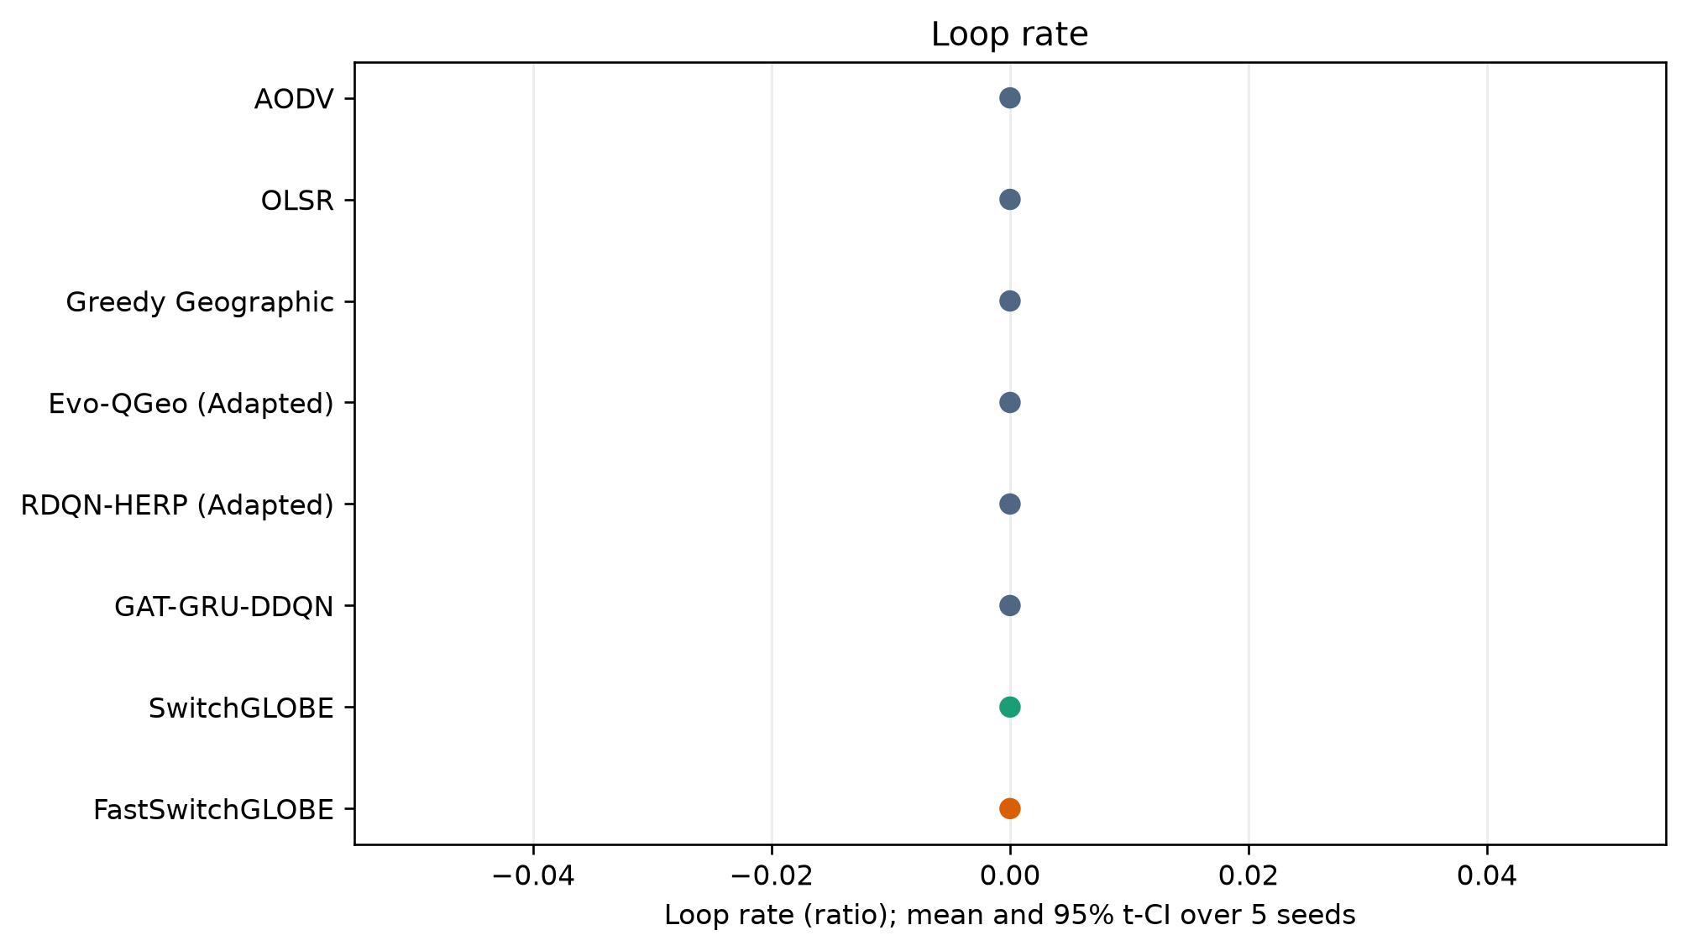
Figure 040 · loop_rate.png
APPENDIX · Full 실험
Full 실험 · manifest/CSV와 함께 해석
artifacts/final_paper_simulation/full/analysis_8method_and_ablation/figures/external_metrics/loop_rate.png
APPENDIX · ONE FIGURE PER SLIDE
111
Notes:
Evidence class: Full 실험. manifest/CSV와 함께 해석. SHA-256 c736d120ebbf8450372d8460d804879b4b6f377caa56dc31ddb2776d56e7f134
[Sources]
- artifacts/final_paper_simulation/full/analysis_8method_and_ablation/figures/external_metrics/loop_rate.png
[/Sources]

Slide 112
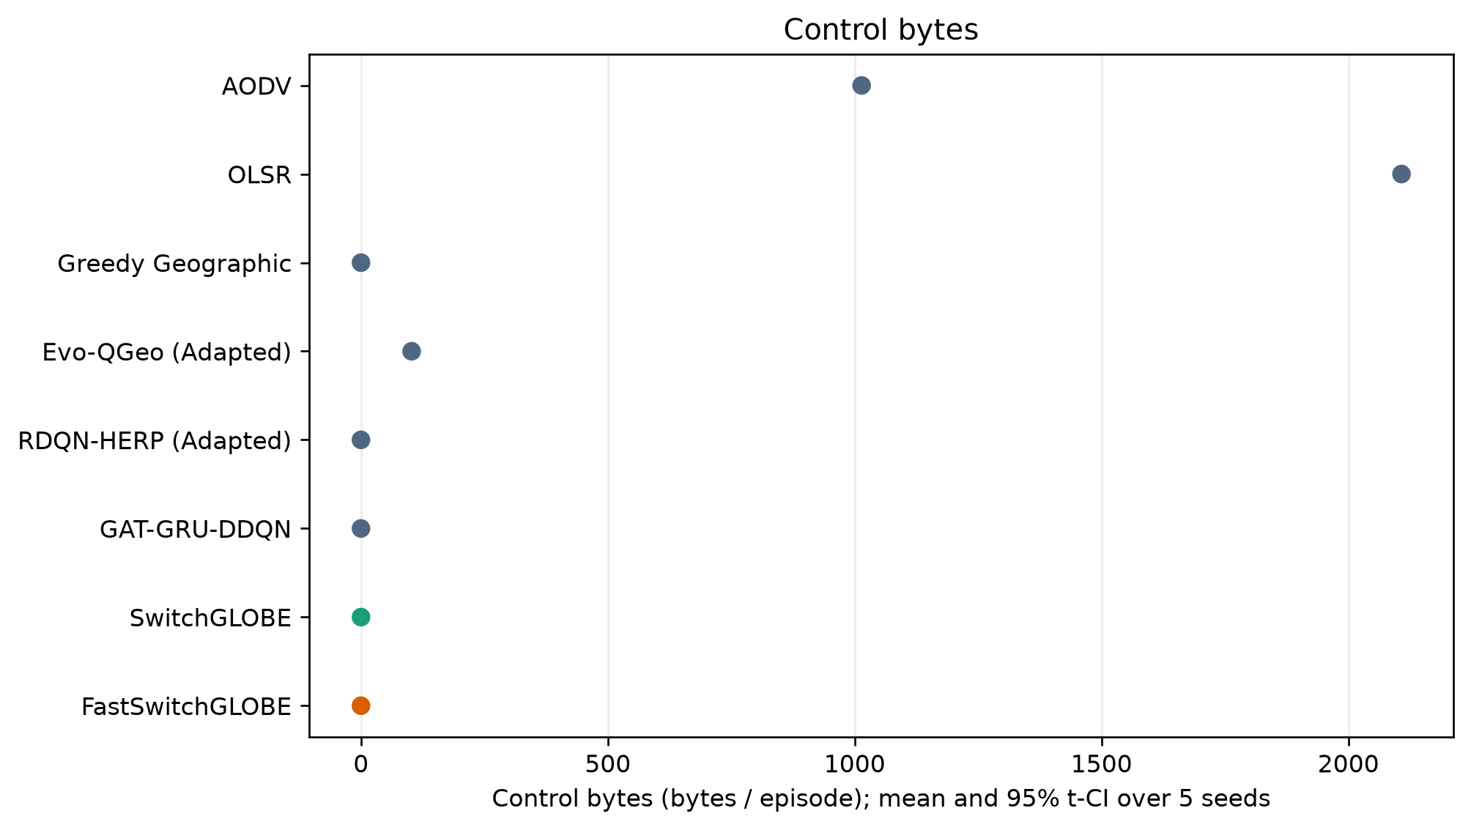
Figure 041 · mean_control_bytes.png
APPENDIX · Full 실험
Full 실험 · manifest/CSV와 함께 해석
artifacts/final_paper_simulation/full/analysis_8method_and_ablation/figures/external_metrics/mean_control_bytes.png
APPENDIX · ONE FIGURE PER SLIDE
112
Notes:
Evidence class: Full 실험. manifest/CSV와 함께 해석. SHA-256 fcca7e50ef348d69b31b1682604f74f6790ee68d9a1f03c789af5596236cb6ca
[Sources]
- artifacts/final_paper_simulation/full/analysis_8method_and_ablation/figures/external_metrics/mean_control_bytes.png
[/Sources]

Slide 113
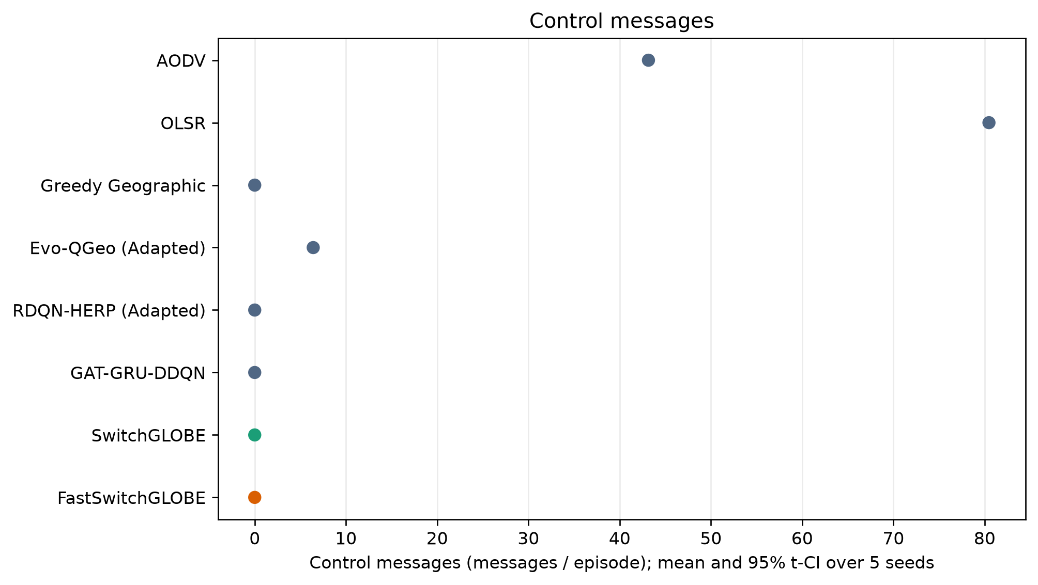
Figure 042 · mean_control_messages.png
APPENDIX · Full 실험
Full 실험 · manifest/CSV와 함께 해석
artifacts/final_paper_simulation/full/analysis_8method_and_ablation/figures/external_metrics/mean_control_messages.png
APPENDIX · ONE FIGURE PER SLIDE
113
Notes:
Evidence class: Full 실험. manifest/CSV와 함께 해석. SHA-256 aa6f91ff8a59d554aa58fe6c4b5c8b0f76e442cfb6326f5382443f7c4a8334f3
[Sources]
- artifacts/final_paper_simulation/full/analysis_8method_and_ablation/figures/external_metrics/mean_control_messages.png
[/Sources]

Slide 114
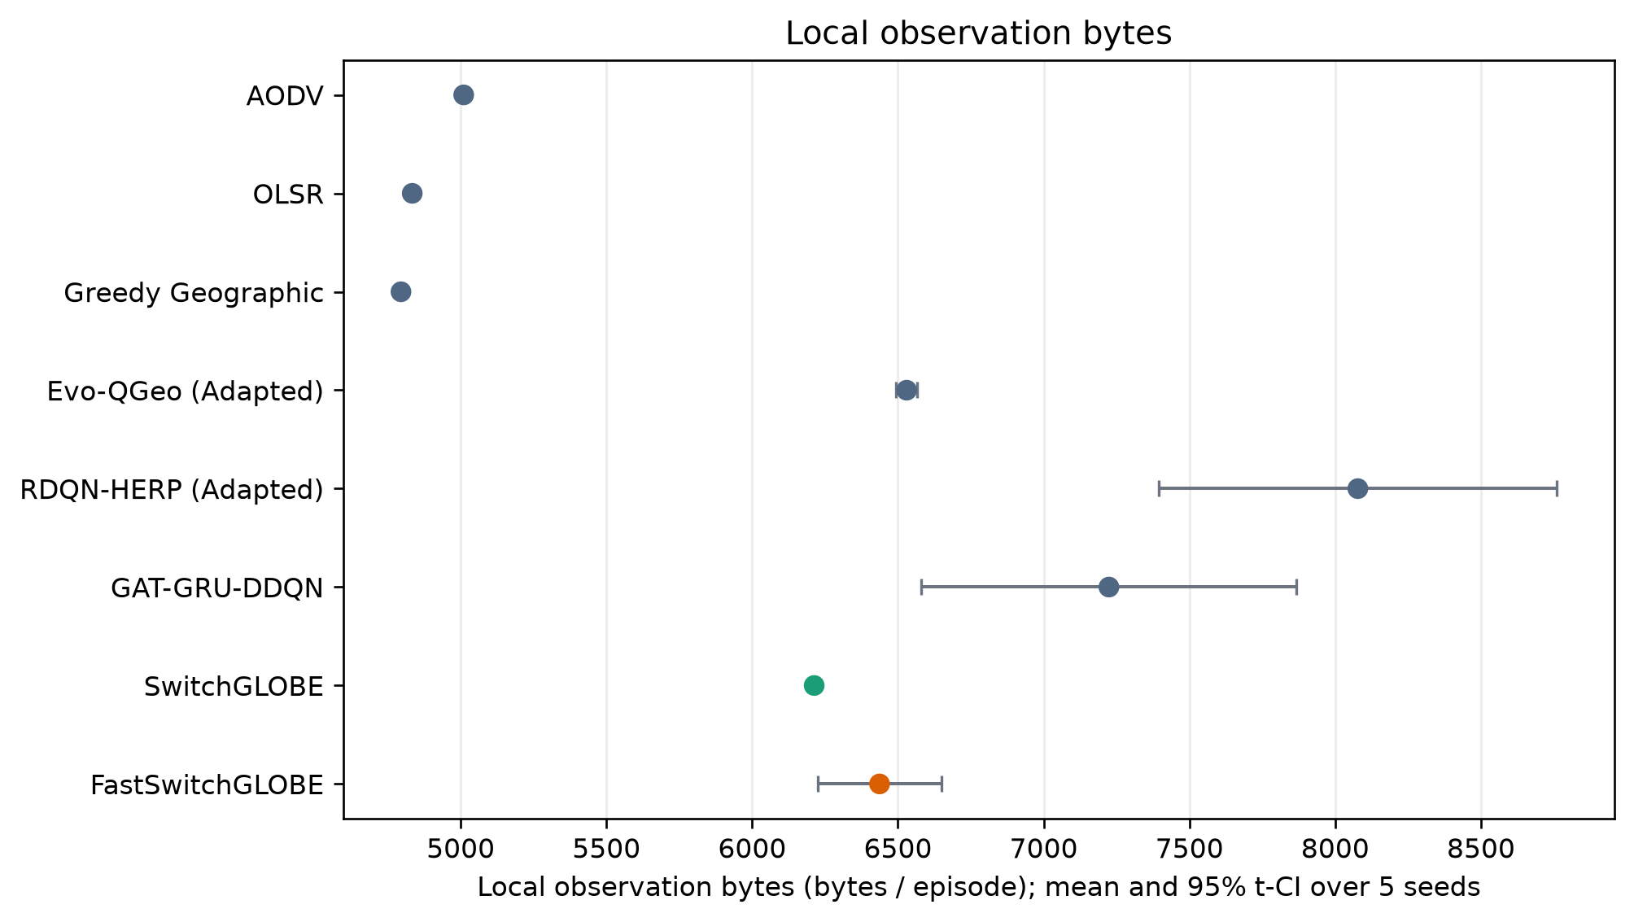
Figure 043 · mean_local_observation_bytes.png
APPENDIX · Full 실험
Full 실험 · manifest/CSV와 함께 해석
artifacts/final_paper_simulation/full/analysis_8method_and_ablation/figures/external_metrics/mean_local_observation_bytes.png
APPENDIX · ONE FIGURE PER SLIDE
114
Notes:
Evidence class: Full 실험. manifest/CSV와 함께 해석. SHA-256 d26171e403df9a937cade2648c2288ff58a5f97b8319556eb958097c2aa6ac88
[Sources]
- artifacts/final_paper_simulation/full/analysis_8method_and_ablation/figures/external_metrics/mean_local_observation_bytes.png
[/Sources]

Slide 115
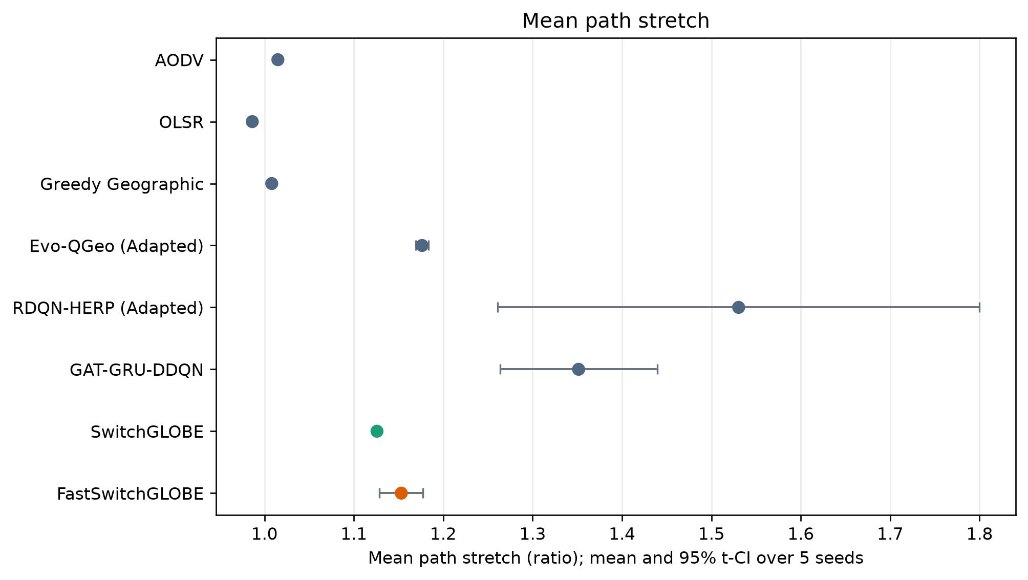
Figure 044 · mean_path_stretch.png
APPENDIX · Full 실험
Full 실험 · manifest/CSV와 함께 해석
artifacts/final_paper_simulation/full/analysis_8method_and_ablation/figures/external_metrics/mean_path_stretch.png
APPENDIX · ONE FIGURE PER SLIDE
115
Notes:
Evidence class: Full 실험. manifest/CSV와 함께 해석. SHA-256 f329ea7aee2b3692a4b70ca90a396c652b716301abac06011a1247adf884d88c
[Sources]
- artifacts/final_paper_simulation/full/analysis_8method_and_ablation/figures/external_metrics/mean_path_stretch.png
[/Sources]

Slide 116
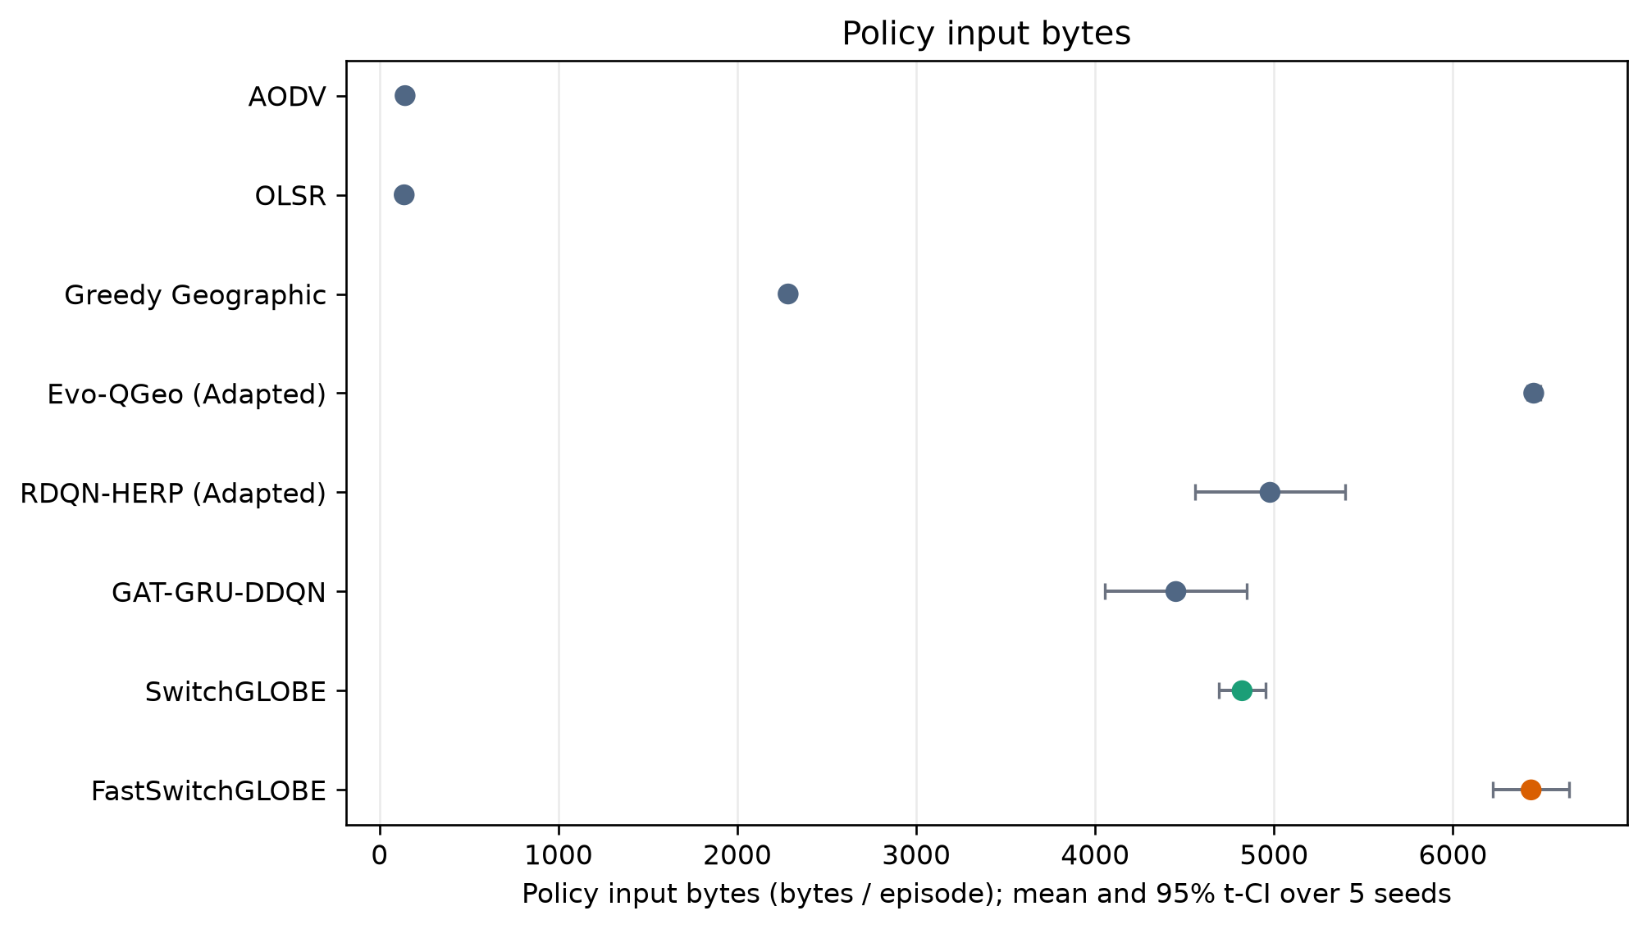
Figure 045 · mean_policy_input_bytes.png
APPENDIX · Full 실험
Full 실험 · manifest/CSV와 함께 해석
artifacts/final_paper_simulation/full/analysis_8method_and_ablation/figures/external_metrics/mean_policy_input_bytes.png
APPENDIX · ONE FIGURE PER SLIDE
116
Notes:
Evidence class: Full 실험. manifest/CSV와 함께 해석. SHA-256 866c0bc2c517cde1db3c9b2e7def6b31f1a34d193a9cb1c5b2b14c29aec3e21e
[Sources]
- artifacts/final_paper_simulation/full/analysis_8method_and_ablation/figures/external_metrics/mean_policy_input_bytes.png
[/Sources]

Slide 117
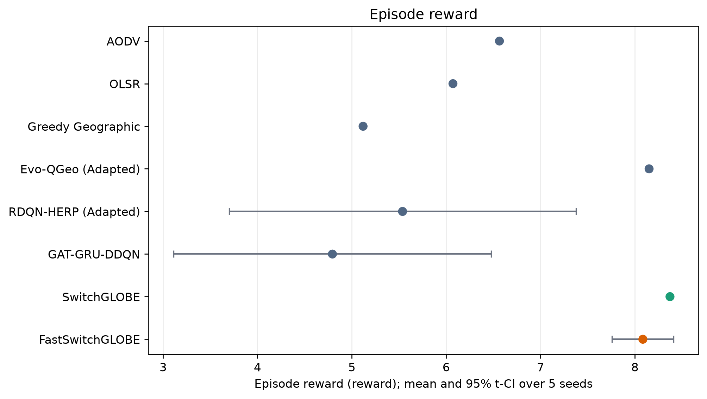
Figure 046 · mean_reward.png
APPENDIX · Full 실험
Full 실험 · manifest/CSV와 함께 해석
artifacts/final_paper_simulation/full/analysis_8method_and_ablation/figures/external_metrics/mean_reward.png
APPENDIX · ONE FIGURE PER SLIDE
117
Notes:
Evidence class: Full 실험. manifest/CSV와 함께 해석. SHA-256 b4d73b9e51b40bb3830fef857e4af9b2763def4a1fbececa870a8c6bd7ede748
[Sources]
- artifacts/final_paper_simulation/full/analysis_8method_and_ablation/figures/external_metrics/mean_reward.png
[/Sources]

Slide 118
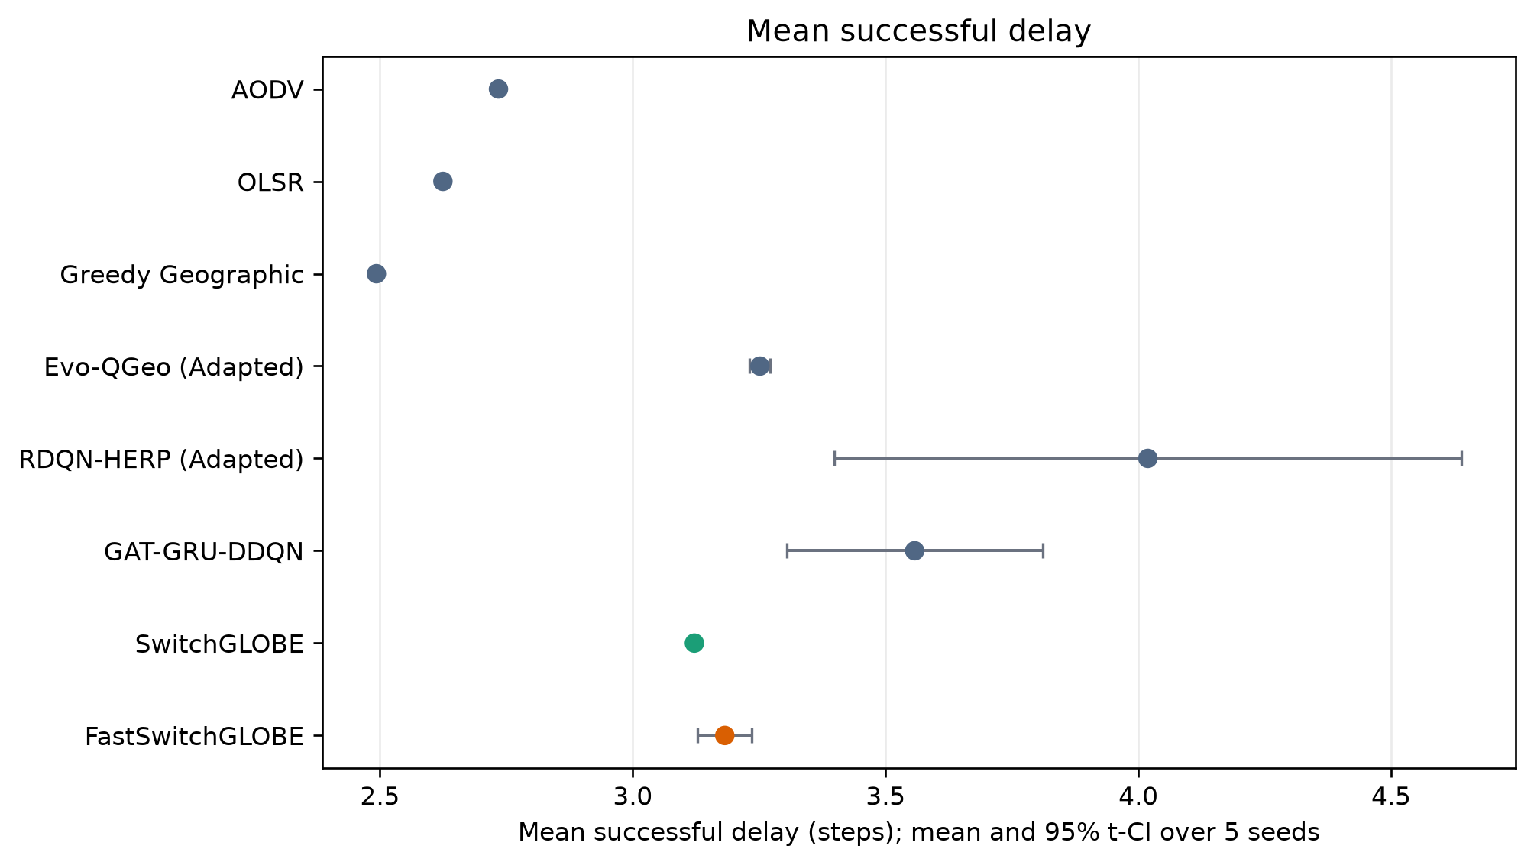
Figure 047 · mean_success_delay_steps.png
APPENDIX · Full 실험
Full 실험 · manifest/CSV와 함께 해석
artifacts/final_paper_simulation/full/analysis_8method_and_ablation/figures/external_metrics/mean_success_delay_steps.png
APPENDIX · ONE FIGURE PER SLIDE
118
Notes:
Evidence class: Full 실험. manifest/CSV와 함께 해석. SHA-256 52547a72e077f6161c51f1c89ea414854b8e6d7c8b0915a73df1fd186ba8bae3
[Sources]
- artifacts/final_paper_simulation/full/analysis_8method_and_ablation/figures/external_metrics/mean_success_delay_steps.png
[/Sources]

Slide 119

Figure 048 · mean_throughput.png
APPENDIX · Full 실험
Full 실험 · manifest/CSV와 함께 해석
artifacts/final_paper_simulation/full/analysis_8method_and_ablation/figures/external_metrics/mean_throughput.png
APPENDIX · ONE FIGURE PER SLIDE
119
Notes:
Evidence class: Full 실험. manifest/CSV와 함께 해석. SHA-256 e9f90aace815735c5a236e8cd5bfbc76af635a89396a471ef77be58b368ff104
[Sources]
- artifacts/final_paper_simulation/full/analysis_8method_and_ablation/figures/external_metrics/mean_throughput.png
[/Sources]

Slide 120

Figure 049 · mean_transmission_attempts.png
APPENDIX · Full 실험
Full 실험 · manifest/CSV와 함께 해석
artifacts/final_paper_simulation/full/analysis_8method_and_ablation/figures/external_metrics/mean_transmission_attempts.png
APPENDIX · ONE FIGURE PER SLIDE
120
Notes:
Evidence class: Full 실험. manifest/CSV와 함께 해석. SHA-256 fee1fb48ed13698371908ab06778c4edc1f789fbceda4a2255d91230c8b1089b
[Sources]
- artifacts/final_paper_simulation/full/analysis_8method_and_ablation/figures/external_metrics/mean_transmission_attempts.png
[/Sources]

Slide 121

Figure 050 · overall_pdr.png
APPENDIX · Full 실험
Full 실험 · manifest/CSV와 함께 해석
artifacts/final_paper_simulation/full/analysis_8method_and_ablation/figures/external_metrics/overall_pdr.png
APPENDIX · ONE FIGURE PER SLIDE
121
Notes:
Evidence class: Full 실험. manifest/CSV와 함께 해석. SHA-256 0d1e88e530166ebc641f5c18d29a3028c6442fe9f71c457b8f9739e8e66a5308
[Sources]
- artifacts/final_paper_simulation/full/analysis_8method_and_ablation/figures/external_metrics/overall_pdr.png
[/Sources]

Slide 122

Figure 051 · p95_success_delay_steps.png
APPENDIX · Full 실험
Full 실험 · manifest/CSV와 함께 해석
artifacts/final_paper_simulation/full/analysis_8method_and_ablation/figures/external_metrics/p95_success_delay_steps.png
APPENDIX · ONE FIGURE PER SLIDE
122
Notes:
Evidence class: Full 실험. manifest/CSV와 함께 해석. SHA-256 0bfdc0593bbdab9bb08d1d24f819d78534d8b377f800dd8f7b6eb1f8e61de94b
[Sources]
- artifacts/final_paper_simulation/full/analysis_8method_and_ablation/figures/external_metrics/p95_success_delay_steps.png
[/Sources]

Slide 123

Figure 052 · switch_activation_rate.png
APPENDIX · Full 실험
Full 실험 · manifest/CSV와 함께 해석
artifacts/final_paper_simulation/full/analysis_8method_and_ablation/figures/external_metrics/switch_activation_rate.png
APPENDIX · ONE FIGURE PER SLIDE
123
Notes:
Evidence class: Full 실험. manifest/CSV와 함께 해석. SHA-256 ebe82912f59b777a3dd2aa9b9bbcefc922fd62c3459a24b9b6834732087ccc61
[Sources]
- artifacts/final_paper_simulation/full/analysis_8method_and_ablation/figures/external_metrics/switch_activation_rate.png
[/Sources]

Slide 124

Figure 053 · external_primary_metrics.png
APPENDIX · Full 실험
Full 실험 · manifest/CSV와 함께 해석
artifacts/final_paper_simulation/full/analysis_8method_and_ablation/figures/external_primary_metrics.png
APPENDIX · ONE FIGURE PER SLIDE
124
Notes:
Evidence class: Full 실험. manifest/CSV와 함께 해석. SHA-256 a1f944c3fdcad9ea4701e382a4d241ea0a1cea39d6279d3a3619a9743ad53dda
[Sources]
- artifacts/final_paper_simulation/full/analysis_8method_and_ablation/figures/external_primary_metrics.png
[/Sources]

Slide 125

Figure 054 · connected_pair_pdr.png
APPENDIX · Full 실험
Full 실험 · manifest/CSV와 함께 해석
artifacts/final_paper_simulation/full/baselines_with_fast/figures/connected_pair_pdr.png
APPENDIX · ONE FIGURE PER SLIDE
125
Notes:
Evidence class: Full 실험. manifest/CSV와 함께 해석. SHA-256 56580ea19f1f9230e71b92d0b9e819c4df5de31d28c44b6141e9bd424bbd6231
[Sources]
- artifacts/final_paper_simulation/full/baselines_with_fast/figures/connected_pair_pdr.png
[/Sources]

Slide 126

Figure 055 · decision_latency_p95_ms.png
APPENDIX · Full 실험
Full 실험 · manifest/CSV와 함께 해석
artifacts/final_paper_simulation/full/baselines_with_fast/figures/decision_latency_p95_ms.png
APPENDIX · ONE FIGURE PER SLIDE
126
Notes:
Evidence class: Full 실험. manifest/CSV와 함께 해석. SHA-256 4315baaf5ad947968142b03104dd226ad6e4f3b8e3f96ad662b42f05f67391d7
[Sources]
- artifacts/final_paper_simulation/full/baselines_with_fast/figures/decision_latency_p95_ms.png
[/Sources]

Slide 127

Figure 056 · energy_per_delivered_packet.png
APPENDIX · Full 실험
Full 실험 · manifest/CSV와 함께 해석
artifacts/final_paper_simulation/full/baselines_with_fast/figures/energy_per_delivered_packet.png
APPENDIX · ONE FIGURE PER SLIDE
127
Notes:
Evidence class: Full 실험. manifest/CSV와 함께 해석. SHA-256 cc4b6412eba732713ea7c901cba8c6a000da6fa1df0d29ed45323317eb01cffe
[Sources]
- artifacts/final_paper_simulation/full/baselines_with_fast/figures/energy_per_delivered_packet.png
[/Sources]

Slide 128

Figure 057 · p95_success_delay.png
APPENDIX · Full 실험
Full 실험 · manifest/CSV와 함께 해석
artifacts/final_paper_simulation/full/baselines_with_fast/figures/p95_success_delay.png
APPENDIX · ONE FIGURE PER SLIDE
128
Notes:
Evidence class: Full 실험. manifest/CSV와 함께 해석. SHA-256 78542a39c6a275d9bcde955aab2f2d0d0dd4709d5db29d25e96536906d5ca91a
[Sources]
- artifacts/final_paper_simulation/full/baselines_with_fast/figures/p95_success_delay.png
[/Sources]

Slide 129

Figure 058 · connected_pair_pdr.png
APPENDIX · Full 실험
Full 실험 · manifest/CSV와 함께 해석
artifacts/final_paper_simulation/full/baselines/figures/connected_pair_pdr.png
APPENDIX · ONE FIGURE PER SLIDE
129
Notes:
Evidence class: Full 실험. manifest/CSV와 함께 해석. SHA-256 e7a9563b7638fb0d53aa2d0f4b5d8687f52568b2e159f7ae76ffb482e18a4d33
[Sources]
- artifacts/final_paper_simulation/full/baselines/figures/connected_pair_pdr.png
[/Sources]

Slide 130

Figure 059 · decision_latency_p95_ms.png
APPENDIX · Full 실험
Full 실험 · manifest/CSV와 함께 해석
artifacts/final_paper_simulation/full/baselines/figures/decision_latency_p95_ms.png
APPENDIX · ONE FIGURE PER SLIDE
130
Notes:
Evidence class: Full 실험. manifest/CSV와 함께 해석. SHA-256 ad42bc429a48f3430660622b59e9c15fa12a53ebd58b79d0129b1e88b3abae66
[Sources]
- artifacts/final_paper_simulation/full/baselines/figures/decision_latency_p95_ms.png
[/Sources]

Slide 131

Figure 060 · energy_per_delivered_packet.png
APPENDIX · Full 실험
Full 실험 · manifest/CSV와 함께 해석
artifacts/final_paper_simulation/full/baselines/figures/energy_per_delivered_packet.png
APPENDIX · ONE FIGURE PER SLIDE
131
Notes:
Evidence class: Full 실험. manifest/CSV와 함께 해석. SHA-256 c5fdd1fdf41f50753de42b511540e24ffbfacb3c1e6eb2be6d158aadca85384a
[Sources]
- artifacts/final_paper_simulation/full/baselines/figures/energy_per_delivered_packet.png
[/Sources]

Slide 132

Figure 061 · p95_success_delay.png
APPENDIX · Full 실험
Full 실험 · manifest/CSV와 함께 해석
artifacts/final_paper_simulation/full/baselines/figures/p95_success_delay.png
APPENDIX · ONE FIGURE PER SLIDE
132
Notes:
Evidence class: Full 실험. manifest/CSV와 함께 해석. SHA-256 0267ca0eda8f48a974556086245088a70f63750dcdb093774d2979c060f7c811
[Sources]
- artifacts/final_paper_simulation/full/baselines/figures/p95_success_delay.png
[/Sources]

Slide 133

Figure 062 · latency_p95_cuda.png
APPENDIX · Full 실험
Full 실험 · manifest/CSV와 함께 해석
artifacts/final_paper_simulation/full/final_latency_verified/latency_p95_cuda.png
APPENDIX · ONE FIGURE PER SLIDE
133
Notes:
Evidence class: Full 실험. manifest/CSV와 함께 해석. SHA-256 948cb8e36d4daf3f6945c46d3f8ac4ac3b8639f90e0212970323295ee99a1eef
[Sources]
- artifacts/final_paper_simulation/full/final_latency_verified/latency_p95_cuda.png
- duplicate: artifacts/final_paper_simulation/full/latency/latency_p95_cuda.png
[/Sources]

Slide 134

Figure 063 · connected_pair_pdr.png
APPENDIX · 외부 비교 최종
외부 비교 최종 · 수용성 검증 포함
artifacts/external_comparison_final_acceptance/smoke/seeds_42/figures/connected_pair_pdr.png
APPENDIX · ONE FIGURE PER SLIDE
134
Notes:
Evidence class: 외부 비교 최종. 수용성 검증 포함. SHA-256 0f9ba22acf6b242bba4f6b4ab84d2a598f8de97039b9a552cd4f255673edd983
[Sources]
- artifacts/external_comparison_final_acceptance/smoke/seeds_42/figures/connected_pair_pdr.png
[/Sources]

Slide 135

Figure 064 · decision_latency_p95_ms.png
APPENDIX · 외부 비교 최종
외부 비교 최종 · 수용성 검증 포함
artifacts/external_comparison_final_acceptance/smoke/seeds_42/figures/decision_latency_p95_ms.png
APPENDIX · ONE FIGURE PER SLIDE
135
Notes:
Evidence class: 외부 비교 최종. 수용성 검증 포함. SHA-256 0f118db42c01ba151acccd4030ba377fe05bd5526ad4d6aec593324de110cc57
[Sources]
- artifacts/external_comparison_final_acceptance/smoke/seeds_42/figures/decision_latency_p95_ms.png
[/Sources]

Slide 136

Figure 065 · energy_per_delivered_packet.png
APPENDIX · 외부 비교 최종
외부 비교 최종 · 수용성 검증 포함
artifacts/external_comparison_final_acceptance/smoke/seeds_42/figures/energy_per_delivered_packet.png
APPENDIX · ONE FIGURE PER SLIDE
136
Notes:
Evidence class: 외부 비교 최종. 수용성 검증 포함. SHA-256 979755595ab5472edf02286c44c2c67377e587eb81cad5631167dcd9ab4a4ad9
[Sources]
- artifacts/external_comparison_final_acceptance/smoke/seeds_42/figures/energy_per_delivered_packet.png
[/Sources]

Slide 137

Figure 066 · p95_success_delay.png
APPENDIX · 외부 비교 최종
외부 비교 최종 · 수용성 검증 포함
artifacts/external_comparison_final_acceptance/smoke/seeds_42/figures/p95_success_delay.png
APPENDIX · ONE FIGURE PER SLIDE
137
Notes:
Evidence class: 외부 비교 최종. 수용성 검증 포함. SHA-256 84d5503abf29b60c040ef0c46177ce70a42a41330198f76c8c86633eb21f540f
[Sources]
- artifacts/external_comparison_final_acceptance/smoke/seeds_42/figures/p95_success_delay.png
[/Sources]

Slide 138

Figure 067 · connected_pair_pdr.png
APPENDIX · 검증/수용성
검증/수용성 · 중간 검증 단계
artifacts/external_comparison_acceptance/smoke/seeds_42/figures/connected_pair_pdr.png
APPENDIX · ONE FIGURE PER SLIDE
138
Notes:
Evidence class: 검증/수용성. 중간 검증 단계. SHA-256 6e5dcb38153288f158dd0a40088078ab63f1d10a62f92202775856b831951386
[Sources]
- artifacts/external_comparison_acceptance/smoke/seeds_42/figures/connected_pair_pdr.png
[/Sources]

Slide 139

Figure 068 · decision_latency_p95_ms.png
APPENDIX · 검증/수용성
검증/수용성 · 중간 검증 단계
artifacts/external_comparison_acceptance/smoke/seeds_42/figures/decision_latency_p95_ms.png
APPENDIX · ONE FIGURE PER SLIDE
139
Notes:
Evidence class: 검증/수용성. 중간 검증 단계. SHA-256 de5441d2b8f8a16e40fe92b0fab618bf5e09f3d8dc95834dde48ef48ea6bf0cc
[Sources]
- artifacts/external_comparison_acceptance/smoke/seeds_42/figures/decision_latency_p95_ms.png
[/Sources]

Slide 140

Figure 069 · energy_per_delivered_packet.png
APPENDIX · 검증/수용성
검증/수용성 · 중간 검증 단계
artifacts/external_comparison_acceptance/smoke/seeds_42/figures/energy_per_delivered_packet.png
APPENDIX · ONE FIGURE PER SLIDE
140
Notes:
Evidence class: 검증/수용성. 중간 검증 단계. SHA-256 c1d08e1f3f05758de66927f60660f93535f25f190b23fec66d8765430edaef72
[Sources]
- artifacts/external_comparison_acceptance/smoke/seeds_42/figures/energy_per_delivered_packet.png
[/Sources]

Slide 141

Figure 070 · p95_success_delay.png
APPENDIX · 검증/수용성
검증/수용성 · 중간 검증 단계
artifacts/external_comparison_acceptance/smoke/seeds_42/figures/p95_success_delay.png
APPENDIX · ONE FIGURE PER SLIDE
141
Notes:
Evidence class: 검증/수용성. 중간 검증 단계. SHA-256 5506d8aa86ea0c43e0938b909e6bd1af53a843b8fa37208b04fff2a1b4a25900
[Sources]
- artifacts/external_comparison_acceptance/smoke/seeds_42/figures/p95_success_delay.png
[/Sources]

Slide 142

Figure 071 · figure_directional_gain_forest.png
APPENDIX · 사후 분석
사후 분석 · 시나리오별 해석
artifacts/external_comparison_analysis/figure_directional_gain_forest.png
APPENDIX · ONE FIGURE PER SLIDE
142
Notes:
Evidence class: 사후 분석. 시나리오별 해석. SHA-256 a65965190e1941db75afb2cb99677cbb2cc19dc67b1727438616382d6243443a
[Sources]
- artifacts/external_comparison_analysis/figure_directional_gain_forest.png
[/Sources]

Slide 143

Figure 072 · figure_metric_panels.png
APPENDIX · 사후 분석
사후 분석 · 시나리오별 해석
artifacts/external_comparison_analysis/figure_metric_panels.png
APPENDIX · ONE FIGURE PER SLIDE
143
Notes:
Evidence class: 사후 분석. 시나리오별 해석. SHA-256 cc1cd1aa195d2f7eb69000798fb42c3f14d8421dd411661888ea76e11d48d8e3
[Sources]
- artifacts/external_comparison_analysis/figure_metric_panels.png
[/Sources]

Slide 144

Figure 073 · connected_pair_pdr.png
APPENDIX · 검증/수용성
검증/수용성 · 중간 검증 단계
artifacts/external_comparison_validation/smoke/seeds_42/figures/connected_pair_pdr.png
APPENDIX · ONE FIGURE PER SLIDE
144
Notes:
Evidence class: 검증/수용성. 중간 검증 단계. SHA-256 973890691f5ef577b50f0773d7479312944f9153668ec239dec8bf09794c05bb
[Sources]
- artifacts/external_comparison_validation/smoke/seeds_42/figures/connected_pair_pdr.png
[/Sources]

Slide 145

Figure 074 · decision_latency_p95_ms.png
APPENDIX · 검증/수용성
검증/수용성 · 중간 검증 단계
artifacts/external_comparison_validation/smoke/seeds_42/figures/decision_latency_p95_ms.png
APPENDIX · ONE FIGURE PER SLIDE
145
Notes:
Evidence class: 검증/수용성. 중간 검증 단계. SHA-256 fef62ff6b62c2b299da568fcdbc4445180aaae4d69353f77bd52dc1711fc40c7
[Sources]
- artifacts/external_comparison_validation/smoke/seeds_42/figures/decision_latency_p95_ms.png
[/Sources]

Slide 146

Figure 075 · energy_per_delivered_packet.png
APPENDIX · 검증/수용성
검증/수용성 · 중간 검증 단계
artifacts/external_comparison_validation/smoke/seeds_42/figures/energy_per_delivered_packet.png
APPENDIX · ONE FIGURE PER SLIDE
146
Notes:
Evidence class: 검증/수용성. 중간 검증 단계. SHA-256 02867dd8cccbec1fa2426f0ef128039a612855b05ff7099742785c358229efde
[Sources]
- artifacts/external_comparison_validation/smoke/seeds_42/figures/energy_per_delivered_packet.png
[/Sources]

Slide 147

Figure 076 · p95_success_delay.png
APPENDIX · 검증/수용성
검증/수용성 · 중간 검증 단계
artifacts/external_comparison_validation/smoke/seeds_42/figures/p95_success_delay.png
APPENDIX · ONE FIGURE PER SLIDE
147
Notes:
Evidence class: 검증/수용성. 중간 검증 단계. SHA-256 19e2edbc9350593e7cd91411a5295b9b27d1b5f026bc705f12f1bbb70935b011
[Sources]
- artifacts/external_comparison_validation/smoke/seeds_42/figures/p95_success_delay.png
[/Sources]

Slide 148

Figure 077 · connected_pair_pdr.png
APPENDIX · Smoke
Smoke · 방향성만; 확증 주장 금지
artifacts/final_paper_simulation/smoke/baselines/smoke/seeds_42/figures/connected_pair_pdr.png
APPENDIX · ONE FIGURE PER SLIDE
148
Notes:
Evidence class: Smoke. 방향성만; 확증 주장 금지. SHA-256 d8f189cf6852f4abdc8070d7bdaba30eb0f1a472fa70b7c9bf41db06a05a4856
[Sources]
- artifacts/final_paper_simulation/smoke/baselines/smoke/seeds_42/figures/connected_pair_pdr.png
[/Sources]

Slide 149

Figure 078 · decision_latency_p95_ms.png
APPENDIX · Smoke
Smoke · 방향성만; 확증 주장 금지
artifacts/final_paper_simulation/smoke/baselines/smoke/seeds_42/figures/decision_latency_p95_ms.png
APPENDIX · ONE FIGURE PER SLIDE
149
Notes:
Evidence class: Smoke. 방향성만; 확증 주장 금지. SHA-256 d11e6ffeaac162494adc9603d812dbbf2230c9adbff454ba3d85daeae3c3332e
[Sources]
- artifacts/final_paper_simulation/smoke/baselines/smoke/seeds_42/figures/decision_latency_p95_ms.png
[/Sources]

Slide 150

Figure 079 · energy_per_delivered_packet.png
APPENDIX · Smoke
Smoke · 방향성만; 확증 주장 금지
artifacts/final_paper_simulation/smoke/baselines/smoke/seeds_42/figures/energy_per_delivered_packet.png
APPENDIX · ONE FIGURE PER SLIDE
150
Notes:
Evidence class: Smoke. 방향성만; 확증 주장 금지. SHA-256 82c20ed8952220b22c31ca21dcb7496efdd8f968b6444cf1ed73e862236d620c
[Sources]
- artifacts/final_paper_simulation/smoke/baselines/smoke/seeds_42/figures/energy_per_delivered_packet.png
[/Sources]

Slide 151

Figure 080 · p95_success_delay.png
APPENDIX · Smoke
Smoke · 방향성만; 확증 주장 금지
artifacts/final_paper_simulation/smoke/baselines/smoke/seeds_42/figures/p95_success_delay.png
APPENDIX · ONE FIGURE PER SLIDE
151
Notes:
Evidence class: Smoke. 방향성만; 확증 주장 금지. SHA-256 1a139c13642455a227bdd6500d2b6098a69f1a54d32a6b4440afb985d2129a6d
[Sources]
- artifacts/final_paper_simulation/smoke/baselines/smoke/seeds_42/figures/p95_success_delay.png
[/Sources]

Slide 152

Figure 081 · latency_p95_variants.png
APPENDIX · Smoke
Smoke · 방향성만; 확증 주장 금지
artifacts/final_paper_simulation/smoke/latency_exact/latency_p95_variants.png
APPENDIX · ONE FIGURE PER SLIDE
152
Notes:
Evidence class: Smoke. 방향성만; 확증 주장 금지. SHA-256 bd07ec2613db0c1d837728d669de9295742f3c4fd7f11fd288bc89eb2b5a9f4c
[Sources]
- artifacts/final_paper_simulation/smoke/latency_exact/latency_p95_variants.png
[/Sources]

Slide 153

Figure 082 · component_contribution_four_panel.png
APPENDIX · Smoke
Smoke · 방향성만; 확증 주장 금지
artifacts/final_paper_simulation/smoke/novelty_ablation/figures/component_contribution_four_panel.png
APPENDIX · ONE FIGURE PER SLIDE
153
Notes:
Evidence class: Smoke. 방향성만; 확증 주장 금지. SHA-256 4bc627e9bf38d49ae068372737036171e296be132983683a2038d056455654c1
[Sources]
- artifacts/final_paper_simulation/smoke/novelty_ablation/figures/component_contribution_four_panel.png
[/Sources]

Slide 154

Figure 083 · novelty_ablation_four_panel.png
APPENDIX · Smoke
Smoke · 방향성만; 확증 주장 금지
artifacts/final_paper_simulation/smoke/novelty_ablation/figures/novelty_ablation_four_panel.png
APPENDIX · ONE FIGURE PER SLIDE
154
Notes:
Evidence class: Smoke. 방향성만; 확증 주장 금지. SHA-256 c34e449a84d1b8404ca689581f7a10602ab93ca91b2173b020a4e538a05728b8
[Sources]
- artifacts/final_paper_simulation/smoke/novelty_ablation/figures/novelty_ablation_four_panel.png
[/Sources]

Slide 155

Figure 084 · scenario_pdr_contribution_heatmap.png
APPENDIX · Smoke
Smoke · 방향성만; 확증 주장 금지
artifacts/final_paper_simulation/smoke/novelty_ablation/figures/scenario_pdr_contribution_heatmap.png
APPENDIX · ONE FIGURE PER SLIDE
155
Notes:
Evidence class: Smoke. 방향성만; 확증 주장 금지. SHA-256 fe3115b6a89c2121335ae572669f558f122bf7ea420b3f18c0696ecb098ddcdd
[Sources]
- artifacts/final_paper_simulation/smoke/novelty_ablation/figures/scenario_pdr_contribution_heatmap.png
[/Sources]

Slide 156

Figure 085 · freshness_cache_latency.png
APPENDIX · Artifact
Artifact · 경로·manifest 확인
artifacts/final_paper_simulation/supplementary/freshness_cache/freshness_cache_latency.png
APPENDIX · ONE FIGURE PER SLIDE
156
Notes:
Evidence class: Artifact. 경로·manifest 확인. SHA-256 3eb8ac01733f4302f89cf4be95ca081272361fed40652ed07a4bcc8ada8e1806
[Sources]
- artifacts/final_paper_simulation/supplementary/freshness_cache/freshness_cache_latency.png
[/Sources]

Slide 157

Figure 086 · risk_switch_plus_delay_p95.png
APPENDIX · 역사/원고
역사/원고 · 현재 최종값과 분리
artifacts/lite_globe/_phase13_merge_work/phase13_seeds_42_results/artifacts/lite_globe/phase13_seeds_42/figures/risk_switch_plus_delay_p95.png
APPENDIX · ONE FIGURE PER SLIDE
157
Notes:
Evidence class: 역사/원고. 현재 최종값과 분리. SHA-256 7d53ebcdadc73d61208d7e9bdfa4b6d58eab2c5c47c356e4a0863398ad09de0c
[Sources]
- artifacts/lite_globe/_phase13_merge_work/phase13_seeds_42_results/artifacts/lite_globe/phase13_seeds_42/figures/risk_switch_plus_delay_p95.png
[/Sources]

Slide 158

Figure 087 · risk_switch_plus_input_bytes.png
APPENDIX · 역사/원고
역사/원고 · 현재 최종값과 분리
artifacts/lite_globe/_phase13_merge_work/phase13_seeds_42_results/artifacts/lite_globe/phase13_seeds_42/figures/risk_switch_plus_input_bytes.png
APPENDIX · ONE FIGURE PER SLIDE
158
Notes:
Evidence class: 역사/원고. 현재 최종값과 분리. SHA-256 3070d0c21a823750b0bd887df1ddfb971807c75de894c9056ba98768efaf3756
[Sources]
- artifacts/lite_globe/_phase13_merge_work/phase13_seeds_42_results/artifacts/lite_globe/phase13_seeds_42/figures/risk_switch_plus_input_bytes.png
[/Sources]

Slide 159

Figure 088 · risk_switch_plus_pdr.png
APPENDIX · 역사/원고
역사/원고 · 현재 최종값과 분리
artifacts/lite_globe/_phase13_merge_work/phase13_seeds_42_results/artifacts/lite_globe/phase13_seeds_42/figures/risk_switch_plus_pdr.png
APPENDIX · ONE FIGURE PER SLIDE
159
Notes:
Evidence class: 역사/원고. 현재 최종값과 분리. SHA-256 f427b20f6096f9970ffcb7978a611b5936ecb48193276c555a4558110a41abbc
[Sources]
- artifacts/lite_globe/_phase13_merge_work/phase13_seeds_42_results/artifacts/lite_globe/phase13_seeds_42/figures/risk_switch_plus_pdr.png
[/Sources]

Slide 160

Figure 089 · risk_switch_plus_switch_steps.png
APPENDIX · 역사/원고
역사/원고 · 현재 최종값과 분리
artifacts/lite_globe/_phase13_merge_work/phase13_seeds_42_results/artifacts/lite_globe/phase13_seeds_42/figures/risk_switch_plus_switch_steps.png
APPENDIX · ONE FIGURE PER SLIDE
160
Notes:
Evidence class: 역사/원고. 현재 최종값과 분리. SHA-256 2d0460cdd5398075ff272853b0cdcb6103e3539d015bcd60158b1ca2e9bb8257
[Sources]
- artifacts/lite_globe/_phase13_merge_work/phase13_seeds_42_results/artifacts/lite_globe/phase13_seeds_42/figures/risk_switch_plus_switch_steps.png
[/Sources]

Slide 161

Figure 090 · risk_switch_plus_delay_p95.png
APPENDIX · 역사/원고
역사/원고 · 현재 최종값과 분리
artifacts/lite_globe/phase13_merged/figures/risk_switch_plus_delay_p95.png
APPENDIX · ONE FIGURE PER SLIDE
161
Notes:
Evidence class: 역사/원고. 현재 최종값과 분리. SHA-256 6371ea7061771b3c43f5a03d038c90c238b60d497eaae1adef72c6ace903a413
[Sources]
- artifacts/lite_globe/phase13_merged/figures/risk_switch_plus_delay_p95.png
[/Sources]

Slide 162

Figure 091 · risk_switch_plus_input_bytes.png
APPENDIX · 역사/원고
역사/원고 · 현재 최종값과 분리
artifacts/lite_globe/phase13_merged/figures/risk_switch_plus_input_bytes.png
APPENDIX · ONE FIGURE PER SLIDE
162
Notes:
Evidence class: 역사/원고. 현재 최종값과 분리. SHA-256 4b9f32e2706aeb29ede950a9f9c47765dac2630025b8944600e39143cde0dcb3
[Sources]
- artifacts/lite_globe/phase13_merged/figures/risk_switch_plus_input_bytes.png
[/Sources]

Slide 163

Figure 092 · risk_switch_plus_pdr.png
APPENDIX · 역사/원고
역사/원고 · 현재 최종값과 분리
artifacts/lite_globe/phase13_merged/figures/risk_switch_plus_pdr.png
APPENDIX · ONE FIGURE PER SLIDE
163
Notes:
Evidence class: 역사/원고. 현재 최종값과 분리. SHA-256 69659cec9b7dbd6a2f8dfbb695f5cd9eb5f14e32a5ad3350da5fe6ac5462119f
[Sources]
- artifacts/lite_globe/phase13_merged/figures/risk_switch_plus_pdr.png
[/Sources]

Slide 164

Figure 093 · risk_switch_plus_switch_steps.png
APPENDIX · 역사/원고
역사/원고 · 현재 최종값과 분리
artifacts/lite_globe/phase13_merged/figures/risk_switch_plus_switch_steps.png
APPENDIX · ONE FIGURE PER SLIDE
164
Notes:
Evidence class: 역사/원고. 현재 최종값과 분리. SHA-256 029e03788a4f10b46a86df7eadb92c499133080160942cb61f3b6f91a2f8d503
[Sources]
- artifacts/lite_globe/phase13_merged/figures/risk_switch_plus_switch_steps.png
[/Sources]

Slide 165

Figure 094 · latency_p95_variants.png
APPENDIX · 지연 최적화
지연 최적화 · 동일 세션 여부 확인
artifacts/switchglobe_latency_optimization/local_five_seed_v2/latency_p95_variants.png
APPENDIX · ONE FIGURE PER SLIDE
165
Notes:
Evidence class: 지연 최적화. 동일 세션 여부 확인. SHA-256 a968e1686390519031352de9e8527585e8ae73307ddc8ad1b181c666a5a0fb44
[Sources]
- artifacts/switchglobe_latency_optimization/local_five_seed_v2/latency_p95_variants.png
[/Sources]

Slide 166

Figure 095 · latency_p95_variants.png
APPENDIX · 지연 최적화
지연 최적화 · 동일 세션 여부 확인
artifacts/switchglobe_latency_optimization/local_five_seed/latency_p95_variants.png
APPENDIX · ONE FIGURE PER SLIDE
166
Notes:
Evidence class: 지연 최적화. 동일 세션 여부 확인. SHA-256 d4fdab4c46e29928c95668d9f481bd62b8b976f2004fd0b277e827e07ad4bf5f
[Sources]
- artifacts/switchglobe_latency_optimization/local_five_seed/latency_p95_variants.png
[/Sources]

Slide 167

Figure 096 · latency_p95_variants.png
APPENDIX · 지연 최적화
지연 최적화 · 동일 세션 여부 확인
artifacts/switchglobe_latency_optimization/local_smoke/latency_p95_variants.png
APPENDIX · ONE FIGURE PER SLIDE
167
Notes:
Evidence class: 지연 최적화. 동일 세션 여부 확인. SHA-256 0e4a66325ef6c283d9cf0ddaed3a0903827a5809181e3ffadbbc92489dfb3cf7
[Sources]
- artifacts/switchglobe_latency_optimization/local_smoke/latency_p95_variants.png
[/Sources]

Slide 168

Figure 097 · latency_p95_variants.png
APPENDIX · 지연 최적화
지연 최적화 · 동일 세션 여부 확인
artifacts/switchglobe_latency_optimization/step1_review/latency_p95_variants.png
APPENDIX · ONE FIGURE PER SLIDE
168
Notes:
Evidence class: 지연 최적화. 동일 세션 여부 확인. SHA-256 d00de0be7bf386a03adeebe33654e63a473f0934bc6062654b8e0ac498c4ac12
[Sources]
- artifacts/switchglobe_latency_optimization/step1_review/latency_p95_variants.png
[/Sources]

Slide 169

Figure 098 · latency_p95_variants.png
APPENDIX · 지연 최적화
지연 최적화 · 동일 세션 여부 확인
artifacts/switchglobe_latency_optimization/verified_candidate_1_2/latency_p95_variants.png
APPENDIX · ONE FIGURE PER SLIDE
169
Notes:
Evidence class: 지연 최적화. 동일 세션 여부 확인. SHA-256 7704a8ad864993bade851c16362de452b04ebc192d738f7da7011405b052aaed
[Sources]
- artifacts/switchglobe_latency_optimization/verified_candidate_1_2/latency_p95_variants.png
[/Sources]

Slide 170

Figure 099 · verified_latency_comparison.png
APPENDIX · 지연 최적화
지연 최적화 · 동일 세션 여부 확인
artifacts/switchglobe_latency_optimization/verified_candidate_1_2/verified_latency_comparison.png
APPENDIX · ONE FIGURE PER SLIDE
170
Notes:
Evidence class: 지연 최적화. 동일 세션 여부 확인. SHA-256 fa6e397ec7884ead6dd93edd2ba89fc397649ff756f0ec29562a9380993da9b8
[Sources]
- artifacts/switchglobe_latency_optimization/verified_candidate_1_2/verified_latency_comparison.png
[/Sources]

Slide 171

Figure 100 · phase12_delay_p95.png
APPENDIX · 역사/원고
역사/원고 · 현재 최종값과 분리
submission/mdpi_globe_routing/figures/phase12_delay_p95.png
APPENDIX · ONE FIGURE PER SLIDE
171
Notes:
Evidence class: 역사/원고. 현재 최종값과 분리. SHA-256 f4408bd5d66ffd9c29848546b8e462e05dab98f7dd428fb7ff40288f875368ed
[Sources]
- submission/mdpi_globe_routing/figures/phase12_delay_p95.png
- duplicate: deliverables/.build/source_main/paper/archive/v1_english_phase12/figures/phase12_delay_p95.png
- duplicate: deliverables/.build/source_main/presentations/final/figures/phase12_risk_switch_delay_p95.png
[/Sources]

Slide 172

Figure 101 · phase12_input_bytes.png
APPENDIX · 역사/원고
역사/원고 · 현재 최종값과 분리
submission/mdpi_globe_routing/figures/phase12_input_bytes.png
APPENDIX · ONE FIGURE PER SLIDE
172
Notes:
Evidence class: 역사/원고. 현재 최종값과 분리. SHA-256 66b3c57771febe7a76e7203bd8addcf065723e3b72ca5c9322f6cc61eb41eb85
[Sources]
- submission/mdpi_globe_routing/figures/phase12_input_bytes.png
- duplicate: deliverables/.build/source_main/paper/archive/v1_english_phase12/figures/phase12_input_bytes.png
- duplicate: deliverables/.build/source_main/presentations/final/figures/phase12_risk_switch_input_bytes.png
[/Sources]

Slide 173

Figure 102 · phase12_pdr.png
APPENDIX · 역사/원고
역사/원고 · 현재 최종값과 분리
submission/mdpi_globe_routing/figures/phase12_pdr.png
APPENDIX · ONE FIGURE PER SLIDE
173
Notes:
Evidence class: 역사/원고. 현재 최종값과 분리. SHA-256 d9a375e96670b5fb38734eb58f4bbe89130d4605899355ac9a997134d6aa561b
[Sources]
- submission/mdpi_globe_routing/figures/phase12_pdr.png
- duplicate: deliverables/.build/source_main/paper/archive/v1_english_phase12/figures/phase12_pdr.png
- duplicate: deliverables/.build/source_main/presentations/final/figures/phase12_risk_switch_pdr.png
[/Sources]

Slide 174

Figure 103 · method_overview.png
APPENDIX · 역사/원고
역사/원고 · 현재 최종값과 분리
deliverables/.build/source_main/paper/archive/v1_english_phase12/figures/method_overview.png
APPENDIX · ONE FIGURE PER SLIDE
174
Notes:
Evidence class: 역사/원고. 현재 최종값과 분리. SHA-256 b12161aec1e5f37e2d1fed563e7303f6507ada9febcfed60b40e3b6fff1f2172
[Sources]
- deliverables/.build/source_main/paper/archive/v1_english_phase12/figures/method_overview.png
- duplicate: deliverables/.build/source_main/presentations/final/figures/lite_globe_full_method_infographic.png
[/Sources]

Slide 175

Figure 104 · phase10_external_rl_pdr.png
APPENDIX · 역사/원고
역사/원고 · 현재 최종값과 분리
deliverables/.build/source_main/presentations/final/figures/phase10_external_rl_pdr.png
APPENDIX · ONE FIGURE PER SLIDE
175
Notes:
Evidence class: 역사/원고. 현재 최종값과 분리. SHA-256 436094175e1c43b25904011f7a06132c3f46bb131f8df8a93b23e96b259dc678
[Sources]
- deliverables/.build/source_main/presentations/final/figures/phase10_external_rl_pdr.png
[/Sources]

Slide 176

Figure 105 · phase13_smoke_switch_steps.png
APPENDIX · 역사/원고
역사/원고 · 현재 최종값과 분리
deliverables/.build/source_main/presentations/final/figures/phase13_smoke_switch_steps.png
APPENDIX · ONE FIGURE PER SLIDE
176
Notes:
Evidence class: 역사/원고. 현재 최종값과 분리. SHA-256 3fac40209f9ebd2ac35a3eb58b6fed8af72af86b4ce44d9742a0db030c21d25f
[Sources]
- deliverables/.build/source_main/presentations/final/figures/phase13_smoke_switch_steps.png
[/Sources]

Slide 177

Figure 106 · phase9_component_ablation.png
APPENDIX · 역사/원고
역사/원고 · 현재 최종값과 분리
deliverables/.build/source_main/presentations/final/figures/phase9_component_ablation.png
APPENDIX · ONE FIGURE PER SLIDE
177
Notes:
Evidence class: 역사/원고. 현재 최종값과 분리. SHA-256 f211296b36579fef6df010f14bd5e4570c2c080f678ab22ea5022f96dd80dd3a
[Sources]
- deliverables/.build/source_main/presentations/final/figures/phase9_component_ablation.png
[/Sources]

Slide 178

Figure 107 · phase9_scalability_uav_count.png
APPENDIX · 역사/원고
역사/원고 · 현재 최종값과 분리
deliverables/.build/source_main/presentations/final/figures/phase9_scalability_uav_count.png
APPENDIX · ONE FIGURE PER SLIDE
178
Notes:
Evidence class: 역사/원고. 현재 최종값과 분리. SHA-256 d85c1d44e61c51c144138ef6e89845ee4abeacca7776ee8e552b2bd86940d214
[Sources]
- deliverables/.build/source_main/presentations/final/figures/phase9_scalability_uav_count.png
[/Sources]

